Slide 1


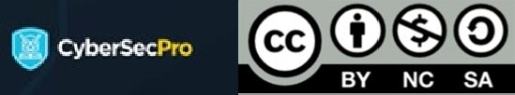
Ουσιώδεις αρχές και διαχείριση της ασφάλειας στον κυβερνοχώρο για τον τομέα της ενέργειας
CSP001_C_E
ΠΑΡΟΥΣΊΑΣΗ :
Paresh Rathod, Pasi Kämppi, Cristina Alcaraz, Στυλιανός Καραγιάννης, Ricardo Lugo,
Kitty Kioskli, Paulinus Ofem & Louise Praestiin

Slide 2
Γνωστοποίηση
Χρηματοδοτείται από την Ευρωπαϊκή Ένωση. Ωστόσο, οι απόψεις και οι γνώμες που εκφράζονται είναι αποκλειστικά του/των συγγραφέα/ων και δεν αντανακλούν κατ' ανάγκη τις απόψεις και τις γνώμες της Ευρωπαϊκής Ένωσης ή της HADEA. Ούτε η Ευρωπαϊκή Ένωση ούτε η χορηγούσα αρχή μπορούν να θεωρηθούν υπεύθυνοι γι' αυτές.
Συμφωνία έργου αριθ. 101083594

Slide 3

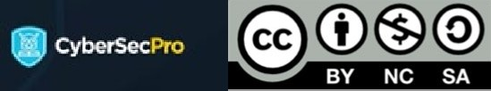
Επαγγελματική ενότητα κατάρτισης CyberSecPro 1:
Ουσιώδεις αρχές και διαχείριση της κυβερνοασφάλειας για τον τομέα της ενέργειας
Καλώς ήρθατε στην ολοκληρωμένη ενότητα κατάρτισης της CyberSecPro που εξοπλίζει τους επαγγελματίες του τομέα της ενέργειας με τις με τις και δεξιότητες
απέναντι στις εξελισσόμενες κυβερνοαπειλές. Προδιαγραφές ειδικά για τον ειδικά για τον κλάδο της ενέργειας, αυτό το προγραμματίζει διευθυνσιοδότηση των μοναδικών προκλήσεων που αντιμετωπίζουν οι πάροχοι ενέργειας, ενέργειας, ARM (Αρχιτεκτονική επεξεργαστών) σας με τα απαραίτητα εργαλεία για την προστασία κρίσιμων υποδομών και λειτουργικών. Πάρτε τις λειτουργίες. Ετοιμαστείτε να ξεκινήσετε ταξίδι στον περίπλοκο κόσμο της κυβερνοασφάλειας, μαθαίνοντας από εκπαιδευτές, εμπειρογνώμονες του κλάδου και αποκτώντας βαθιά κατανόηση του που στοχεύει σε ενεργειακές υποδομές.
Εκπαιδευτές: Κίτυ Κιοσκλή, Paulinus Ofem & Louise Praestiin.

Slide 4
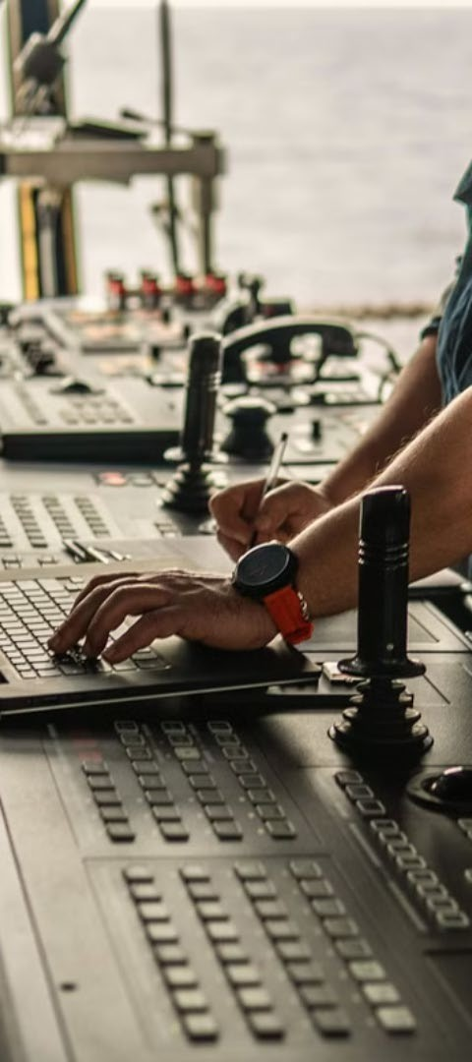
Κατανόηση της σημασίας της κυβερνοασφάλειας στον τομέα της ενέργειας
1
Ουσιώδεις γνώσεις
2
Προσβάσιμη μάθηση
Οι συμμετέχοντες θα αποκτήσουν ουσιώδη γνώση για τον εντοπισμό, την πρόληψη και την αντιμετώπιση απειλών στον κυβερνοχώρο, διασφαλίζοντας την ασφάλεια και την προστασία των ενεργειακών υποδομών.
Το προγραμματίζω είναι σχεδιασμένο έτσι ώστε να είναι προσβάσιμο από άτομα με βασικές γνώσεις υπολογιστών και δικτύων.
3
Συνολική επισκόπηση
Στο τέλος αυτής της ενότητας, οι εκπαιδευόμενοι θα έχουν μια ολοκληρωμένη επισκόπηση του ρόλου της κυβερνοασφάλειας στο περιβάλλον.
Εκπαιδευτές: Κίτυ Κιοσκλή, Paulinus Ofem & Louise Praestiin.

Slide 5

Γνωρίστε τους εκπαιδευτές σας
Paresh Rathod
Pasi Kämppi
Cristina Alcaraz
Στυλιανός Καραγιάννης
Ειδικεύεται στην εκπαιδευτική ασφάλεια και είναι θεματικός επικεφαλής ΕΤΑ στο Laurea, Φινλανδία. Διαθέτει πλούσιες γνώσεις στον τομέα της τεχνολογίας και της εκπαίδευσης.
Ειδικεύεται στην εκπαίδευση στον τομέα της κυβερνοασφάλειας και είναι συντονιστής πτυχίων στη Laurea, Φινλανδία.
Διαθέτει πλούσιες γνώσεις για την υποδομή δικτύου και την εκπαίδευση.
Ειδικεύεται στην κυβερνοασφάλεια και σήμερα μεταδιδακτορικός ερευνητής Marie Curie και αναπληρωτής καθηγητής, εργαζόμενος στην ερευνητική ομάδα του εργαστηρίου Network, Information and Computer Security (NICS) Lab Μάλαγα (UMA).
Τεχνικός εμπειρογνώμονας στο PDM, Πορτογαλία, με πρακτικές γνώσειςΔιαθέτει ισχυρό ακαδημαϊκό υπόβαθρο και πρακτική εμπειρογνωμοσύνη σε κυβερνοπεριοχές και σενάρια ασφάλειας επίθεσης-άμυνας.

Slide 6
Γνωρίστε τους εκπαιδευτές σας
Ricardo Gregorio Lugo
Kitty Kioskli
Paulinus Ofem
Louise Præstiin
Ειδικεύεται στις ανθρώπινες πτυχές της εκπαιδευτικής διαδικασίας για την κυβερνοασφάλεια και είναι μεταδιδακτορικός και ανώτερος ερευνητής στην TalTech, Estonian Maritime Academy.
Ειδικεύεται στις ανθρώπινες πτυχές της εκπαίδευσης στην κυβερνοασφάλεια και είναι διευθύνων σύμβουλος και ιδρυτής της trustilio BV, Ολλανδία. Είναι κάτοχος διδακτορικούστην Ψυχολογία της Υγείας από το King's College του Λονδίνου.
Ειδικεύεται στην κυβερνοασφάλεια και επί του παρόντος επίσης υπεύθυνος έργου στο έργο της ΕΕ για την Τεχνητή Νοημοσύνη MONELO στο Laurea της Φινλανδίας.
Σχεδιαστής παιχνιδιών στην SGI, Δανία, που συνεισφέρει πρακτικές γνώσεις με τη χρήση παιχνιδιών σε σενάρια κυβερνοασφάλειας.

Slide 7
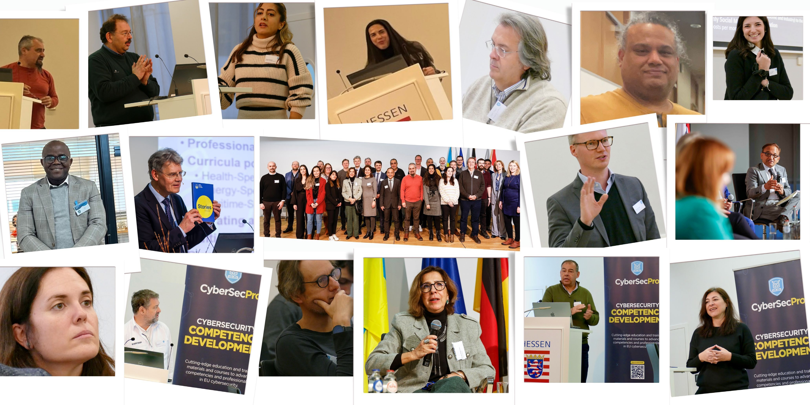
Εκπαιδευτές CyberSecPro

Slide 8
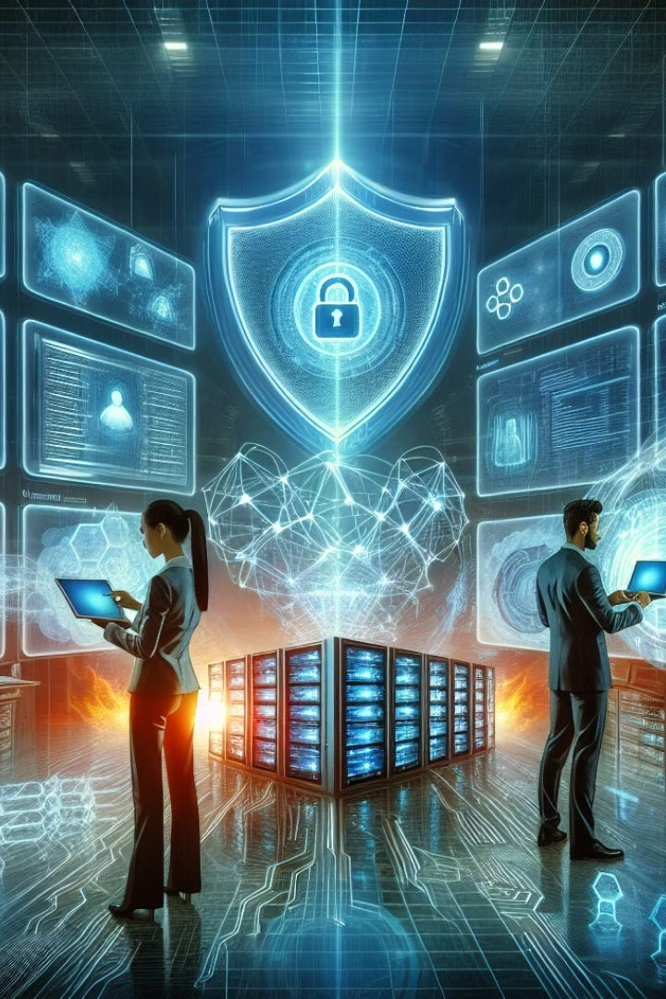

Ποιος πρέπει να παρακολουθήσει;
1
Φοιτητές Ανώτερης Εκπαίδευσης
Φοιτητές τριτοβάθμιας εκπαίδευσης EQF 6, 7 ή ) και μελλοντικά που φιλοδοξούν να σταδιοδρομήσουν στις τεχνολογίες ή/και σε κρίσιμους τομείς
2
Προσωπικό ICT (Information and Communication Technology - Τεχνολογίες Πληροφορικής και
Επικοινωνιών)
Τα άτομα σε εταιρείες ενέργειας και αρχές θα κατανοήσουν πώς να διαχειρίζονται τους κινδύνους στον κυβερνοχώρο.
3
Επαγγελματίες ασφάλειας
Οι υπεύθυνοι για την ασφάλεια λιμένων και τερματικών σταθμών θα εμβαθύνουν τις γνώσεις τους σχετικά με τις απειλές στον κυβερνοχώρο.
4
Νεοεισερχόμενοι στην ενεργειακή κυβερνοασφάλεια
Οι επίδοξοι επαγγελματίες θα αποκτήσουν θεμελιώδη κατανόηση της κυβερνοασφάλειας στον τομέα της ενέργειας.
Εκπαιδευτές: Κίτυ Κιοσκλή, Paulinus Ofem & Louise Praestiin.

Slide 9

Προτάσεις τιμών
Οφέλη για τους συμμετέχοντες
Επίπεδο εκπαιδευτικής ενότητας: Προχωρημένη Εκπαίδευση: Βασική Προχωρημένη
Επαγγελματική κατάρτιση στον τομέα της κυβερνοασφάλειας
Προγραμματισμός και Ανάπτυξη Λογισμικού
Ρίζες στο ευρωπαϊκό πλαίσιο δεξιοτήτων κυβερνοασφάλειας
Γνωριμίες αιχμής από ειδικούς της βιομηχανίας και ακαδημαϊκούς εμπειρογνώμονες
Πιστοποιητικό ολοκλήρωσης
Βοηθά στην ανάπτυξη λογισμικού και στην εξέλιξη της σταδιοδρομίας
Εκπαιδευτές: Κίτυ Κιοσκλή, Paulinus Ofem & Louise Praestiin.

Slide 10

Επισκόπηση του αναλυτικού προγράμματος κατάρτισης
1 Θέμα-1
Δεοντολογική συμπεριφορά και επαγγελματισμός στον τομέα της ασφάλειας στον κυβερνοχώρο
Θέμα-2
Θεμελιώδης γνώση της κυβερνοασφάλειας και του σώματος γνώσεων
Θέμα-3
Απειλές και Ευπάθειες συμπεριλαμβανομένου τομέα της ενέργειας)
Θέμα-4
Σκέψεις για τον ανθρώπινο παράγοντα στην ασφάλεια στον κυβερνοχώρο
Θέμα-5
Σχεδιασμός και υλοποίηση ασφαλούς αρχιτεκτονικής

Slide 11
Επισκόπηση του αναλυτικού προγράμματος κατάρτισης
6
Θέμα-6
Επιλογή και υλοποίηση ελέγχων ασφαλείας
7
Θέμα-7
Ασφάλεια δεδομένων και προστασία της ιδιωτικής ζωής μέσω σχεδιασμού SDPbd) για τον ενεργειακό τομέα
8
Θέμα-8
Διακυβέρνηση κυβερνοασφάλειας για ενεργειακές οργανώσεις
9
Θέμα-9
Συμμόρφωση και κανονισμοί ενεργειακής κυβερνοασφάλειας
10
Θέμα-10
Μεταβιβάσιμες δεξιότητες και συνεχής μάθηση στο επάγγελμα της ασφάλειας στον κυβερνοχώρο
Εκπαιδευτές: Κίτυ Κιοσκλή, Paulinus Ofem & Louise Praestiin.

Slide 12

Αναμενόμενα αποτελέσματα
Έννοιες θεμελίωσης
Περιγράψτε τις θεμελιώδεις έννοιες της ασφάλειας στον κυβερνοχώρο και τη σημασία τους στον τομέα της ενέργειας.
Κοινές απειλές
Προσδιορισμός κοινών απειλών, Ευπαθειών και στον κυβερνοχώρο ειδικά για τον τομέα
Επιπτώσεις των κυβερνοεπιθέσεων
Εξηγήστε τον αντίκτυπο των κυβερνοεπιθέσεων στην ενεργειακή ασφάλεια.
Βέλτιστες πρακτικές
Εφαρμογή βέλτιστων πρακτικών κυβερνοασφάλειας για την ασφαλή προστασία ενεργειακών συστημάτων και δικτύων.
Εκπαιδευτές: Κίτυ Κιοσκλή, Paulinus Ofem & Louise Praestiin.

Slide 13



Δεοντολογική συμπεριφορά και επαγγελματισμός
Δεοντολογία και ολοκληρωμένη ακεραιότητα
Επαγγελματική συμπεριφορά
Εμπιστευτικότητα και απόρρητο Ιδιωτικό απόρρητο
Να τηρεί τα υψηλότερα πρόπα επαγγελματικής συμπεριφοράς, επιδεικνύοντας σεβασμό, αντικειμενικότητα,
αντικειμενικότητα και αφοσίωση διαφύλαξη των κρίσιμων ενεργειακών συστημάτων. συστημάτων.
Προτεραιότητα στην προστασία ευαίσθητων ευαίσθητων πληροφοριών, διασφάλιση της εμπιστευτικότητας και διατήρηση της ιδιωτικής ζωής ατόμων και οργανώσεων.
Προγραμματισμός ενός ακλόνητου ηθικού θεμελίου, το οποίο προάγει , την υπευθυνότητα και την υπεύθυνη συμπεριφορά στον τομέα στον κυβερνοχώρο.
Εκπαιδευτές: Κίτυ Κιοσκλή, Paulinus Ofem & Louise Praestiin.

Slide 14

Βασικές αρχές κυβερνοασφάλειας
1
Ορισμός της κυβερνοασφάλειας
Εξερευνήστε την ουσία της κυβερνοασφάλειας, τη σημασία της στον τομέα της ενέργειας και τον κρίσιμο ρόλο που διαδραματίζει στην προστασία των κρίσιμων υποδομών και λειτουργιών.
2
Τοπίο απειλών
Αποκτήστε γνώσεις σχετικά με το εξελισσόμενο τοπίο απειλών, συμπεριλαμβανομένων των απειλών που αφορούν συγκεκριμένο κλάδο, των Ευπαθειών συστήματα SCADA, έξυπνα δίκτυα και άλλα κρίσιμα ενεργειακά περιουσιακά στοιχεία.
Διαχείριση κινδύνων
3
Κατακτήστε τις αρχές της διαχείρισης κινδύνων στον κυβερνοχώρο, ενεργοποιώντας σας να εντοπίζετε, να αξιολογείτε και να μετριάζετε αποτελεσματικά τους κινδύνους στον της ενέργειας.
Εκπαιδευτές: Κίτυ Κιοσκλή, Paulinus Ofem & Louise Praestiin.

Slide 15

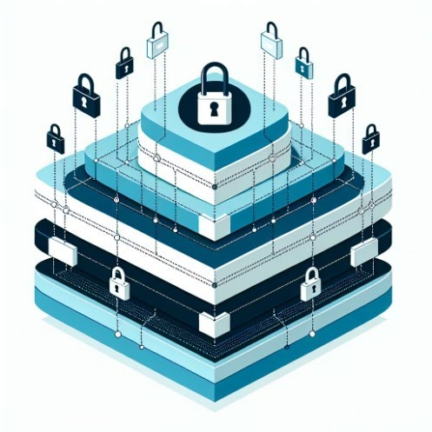


Ασφαλισμένη αρχιτεκτονική και έλεγχοι
Ασφάλεια δικτύου
Ασφάλεια δεδομένων και πρόσβασης
Ασφαλείς λειτουργίες
Εμβαθύνετε στις αρχές της κατάτμησης δικτύων, της διαρθρώσεως
Εξερευνήστε τη σημασία της ασφάλειας κωδικών πρόσβασης, της
Μάθετε να εκτελείτε και να διαχειρίζεστε ουσιώδεις ελέγχους ασφάλειας
τείχους (ηλεκτρονικής) προστασίας και του ελέγχου πρόσβασης,
πολλαπλής ταυτοποίησης χρήστη (MFA), της κρυπτογράφησης
για ενεργειακά συστήματα, συμπεριλαμβανομένων συστημάτων
μαθαίνοντας πώς να σχεδιάζετε ασφαλείς αρχιτεκτονικές δικτύων για
δεδομένων και της διαχείρισης ενημερώσεων για διόρθωση
ανίχνευσης και πρόληψης εισβολών, λογισμικού και άλλων
ενεργειακά συστήματα.
ασφαλείαςεξασφαλίζοντας την προστασία ευαίσθητων
προστατευτικών μέτρων.
πληροφοριών και συστημάτων.
Εκπαιδευτές: Κίτυ Κιοσκλή, Paulinus Ofem & Louise Praestiin.

Slide 16

Αντιμετώπιση περιστατικών και επιχειρησιακή συνέχεια
Προετοιμασία
Προγραμματισμός ολοκληρωμένων σχεδίων και διαδικασιών αντιμετώπισης περιστατικών προσαρμοσμένων στον ενεργειακό τομέα,
εξασφαλίζοντας ετοιμότητα για δυνητικά περιστατικά .
Ανίχνευση και ανάλυση
Βελτιώστε την ικανότητά σας να εντοπίζετε και να αναλύετε απειλές στον κυβερνοχώρο, αξιοποιώντας προηγμένα και τεχνικές
παρακολούθησης για τον άμεσο εντοπισμό δυνητικών περιστατικών.
Περιορισμός και εξάλειψη
Υλοποίηση αποτελεσματικών στρατηγικών περιορισμού και εξάλειψης για την ελαχιστοποίηση των επιπτώσεων των περιστατικών στον
κυβερνοχώρο και την αποδοτική αποκατάσταση των κανονικών λειτουργιών.
Ανάκαμψη και ανθεκτικότητα
Καθιέρωση ισχυρών μέτρων ανάκαμψης και ανθεκτικότητας, εξασφαλίζοντας την επιχειρηματική συνέχεια και ελαχιστοποιώντας τον χρόνο
διακοπής λειτουργίας σε περίπτωση επιτυχούς επίθεσης .
Εκπαιδευτές: Κίτυ Κιοσκλή, Paulinus Ofem & Louise Praestiin.

Slide 17

Συμμόρφωση και κανονισμοί
1
Βιομηχανικά πρότυπα
2
Ιδιωτικότητα και προστασία δεδομένων
Αποκτήστε γνώση των ειδικών για τον κλάδο προτύπων και βέλτιστων πρακτικών, όπως τα πρότυπα NERC Critical Infrastructure Protection
Κατανοήστε τη σημασία των κανονισμών για το απόρρητο και την προστασία των δεδομένων, συμπεριλαμβανομένου του Γενικού Κανονισμού για
(CIP), διασφαλίζοντας τη συμμόρφωση και την τήρηση των κανονιστικών απαιτήσεων.
την Προστασία Δεδομένων () και των ειδικών κλαδικών νόμων, διασφαλίζοντας τον ασφαλή χειρισμό ευαίσθητων πληροφοριών.
3
Έλεγχοι ασφαλείας και αναφορές
Μάθηση αποτελεσματικών διαδικασιών ελέγχου ασφαλείας και αναφοράς, που θα ενεργοποιήσουν τη συμμόρφωση, θα εντοπίσουν τομείς προς βελτίωση και θα επικοινωνήσουν αποτελεσματικά τα μέτρα στους ενδιαφερόμενους
Εκπαιδευτές: Κίτυ Κιοσκλή, Paulinus Ofem & Louise Praestiin.

Slide 18
Ανθρώπινος παράγοντας στην ασφάλεια στον κυβερνοχώρο
Ευαισθητοποίηση και κατάρτιση
Κοινωνική μηχανική
Αναγνώριση του κρίσιμου ρόλου της ευαισθητοποίησης και της
Εξερευνήστε τις τεχνικές που χρησιμοποιούνται σε επιθέσεις κοινωνικής μηχανικής, όπως το phishing, το pretexting και το baiting, και
κατάρτισης του ανθρώπινου δυναμικού στην ασφάλεια στον
προγραμματισμός λογισμικού για την αντιμετώπιση αυτών των απειλών.
κυβερνοχώρο, εξοπλίζοντας τους εργαζόμενους με τις γνώσεις και τις
δεξιότητες για τον εντοπισμό και τον μετριασμό , μια ασφάλειας εντός
της οργάνωσης.
Απειλές εκ των έσω
Διαχείριση πρόσβασης
Κατανόηση των κινδύνων που ενέχουν οι εσωτερικές απειλές, είτε σκόπιμες είτε ακούσιες, και υλοποίηση στρατηγικών για , την πρόληψη και την αποτελεσματική αντιμετώπιση τέτοιων .
Μάθετε τις βέλτιστες πρακτικές για τη διαχείριση της πρόσβασης, συμπεριλαμβανομένων των αρχών των προνομίων, του διαχωρισμού των και της διαχείρισης του κύκλου ζωής των χρηστών, για να μετριάσετε τους κινδύνους που σχετίζονται με τον ανθρώπινο παράγοντα.
Εκπαιδευτές: Κίτυ Κιοσκλή, Paulinus Ofem & Louise Praestiin.

Slide 19
Διακυβέρνηση κυβερνοασφάλειας
Όψη
Περιγραφή
Πολιτικές και διαδικασίες
Προγραμματισμός και υλοποίηση ολοκληρωμένης ασφάλειας στον κυβερνοχώρο πολιτικές και διαδικασίες προσαρμοσμένες στον ενεργειακό τομέα, παρέχοντας ένα πλαίσιο λογισμικού για την αποτελεσματική διαχείριση της ασφάλειας.
Διαχείριση κινδύνων
Καθιέρωση ισχυρής διαδικασίας διαχείρισης κινδύνων, η οποία θα
εντοπίζει, και θα μετριάζει τους κινδύνους για τις κρίσιμες ενεργειακές υποδομές και λειτουργίες.
Ρόλοι και αρμοδιότητες
Καθορισμός σαφών ρόλων και αρμοδιοτήτων για την ασφάλεια στον κυβερνοχώρο
εντός της οργάνωσης, εξασφαλίζοντας την υπευθυνότητα και τον Παπροώτεθληεσημακοτιυκλότοσύυρνατοςνσισυμνεόχτοωύςν βπερλοτσίωπσαηθςε,ιώμεν ταασκφτιάκήλεαιανας.θεώρηση και
Συνεχής βελτίωση
επικαιροποίηση των μέτρων κυβερνοασφάλειας, ώστε να παραμένετε από τις εξελιγμένες απειλές και τις βέλτιστες πρακτικές του κλάδου. πρακτικές.
Εκπαιδευτές: Κίτυ Κιοσκλή, Paulinus Ofem & Louise Praestiin.

Slide 20


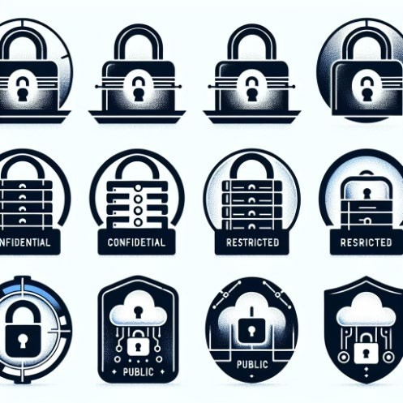



Ασφάλεια δεδομένων και προστασία της ιδιωτικής ζωής μέσω σχεδιασμού
Ταξινόμηση δεδομένων
Υλοποίηση ενός ολοκληρωμένου συστήματος ταξινόμησης δεδομένων, το οποίο θα διασφαλίζει τον κατάλληλο χειρισμό και την προστασία των ευαίσθητων πληροφοριών με βάση την κρισιμότητα και την ευαισθησία τους.
Κρυπτογραφημένη και διαχείριση κλειδιών
Εξερευνήστε τις τεχνικές κρυπτογράφησης και τις πρακτικές διαχείρισης κλειδιών, διασφαλίζοντας τα δεδομένα σε κατάσταση ηρεμίαςκατά τη μεταφορά και κατά τη χρήση, εξασφαλίζοντας ασφαλή πρόσβαση αποθήκευση των κλειδιών κρυπτογράφησης.
Απόρρητο από το σχεδιασμό
Ενσωμάτωση των αρχών προστασίας της ιδιωτικής ζωής και των μέτρων προστασίας των δεδομένων στο σχεδιασμό και την υλοποίηση των ενεργειακών συστημάτων, εξασφαλίζοντας τη συμμόρφωση με τους κανονισμούς και την προστασία της ιδιωτικής ζωής των ατόμων.
Εκπαιδευτές: Κίτυ Κιοσκλή, Paulinus Ofem & Louise Praestiin.

Slide 21

Συνεχής μάθηση και επαγγελματική Προγραμματιστής λογισμικού
Πληροφορία Απειλών
Μείνετε ενημερωμένοι σχετικά με τις τελευταίες απειλές, ευπάθειες και φορείς επίθεσης στον τομέα της ενέργειαςαξιοποιώντας πηγές πληροφοριών για απειλές και
κλαδικές αναφορές.
Βιομηχανική συνεργασία
Συμμετέχετε στη συνεργασία του κλάδου και στην ανταλλαγή γνώσεων, συμμετέχοντας σε συνέδρια, και επαγγελματικές κοινότητες για την ανταλλαγή πρακτικών μαθήσεων.
Πιστοποιήσεις και κατάρτιση
Επιδιώξτε σχετικές πιστοποιήσεις και ευκαιρίες συνεχούς κατάρτισης για να βελτιώσετε τις δεξιότητές σας, να παραμείνετε ενήμεροι με τις αναδυόμενες τεχνολογίες και
τάσεις και να διατηρήσετε ένα ανταγωνιστικό πλεονέκτημα στον τομέα της κυβερνοασφάλειας.
Έρευνα και καινοτομία
Συμβολή στις προσπάθειες έρευνας και καινοτομίας, διερεύνηση νέων τεχνολογιών, μεθοδολογιών και για τη διευθυνσιοδότηση των εξελισσόμενων προκλήσεων
κυβερνοασφάλειας που αντιμετωπίζει ο ενεργειακός .
Εκπαιδευτές: Κίτυ Κιοσκλή, Paulinus Ofem & Louise Praestiin.

Slide 22

Πραγματικές μελέτες περίπτωσης
2
Επίθεση Ransomware στο Colonial Pipeline
Εξετάστε την επίθεση Ransomware υψηλού προφίλ στην Colonial Pipeline Company, ανατρέπει την προμήθεια καυσίμων σε όλη την Αμερική, και εξετάστε τα μέτρα που ελήφθησαν για τον μετριασμό των επιπτώσεων και την ενίσχυση των μέτρων κυβερνοασφάλειας.
1
Επιτιθέμενος Stuxnet
Αναλύστε την περιβόητη επίθεση Stuxnet, ένα εξελιγμένο κακόβουλο λογισμικό που στόχευε βιομηχανικά συστήματα ελέγχου, και τις επιπτώσεις της στον ενεργειακό τομέα, αντλώντας πολύτιμα διδάγματα για την αντιμετώπιση περιστατικών και την ετοιμότητα
3
Επιθέσεις στον κυβερνοχώρο του ηλεκτρικού δικτύου της Ουκρανίας
Διερευνήστε τις κυβερνοεπιθέσεις με στόχο το δίκτυο ηλεκτρικής ενέργειας της Ουκρανίας, οι οποίες είχαν ως αποτέλεσμα εκτεταμένες διακοπές ρεύματος, και μελετήστε τις τεχνικές που χρησιμοποίησαν οι επιτιθέμενοι επακόλουθα αμυντικά μέτρα που υλοποιήθηκαν.
Εκπαιδευτές: Κίτυ Κιοσκλή, Paulinus Ofem & Louise Praestiin.

Slide 23

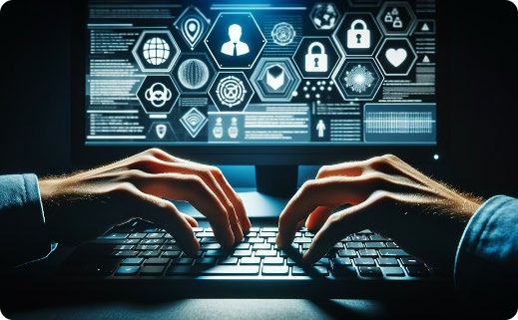

Πρακτικές δραστηριότητες και προσομοιώσεις
Πρακτικές πρακτικές
Μάθηση με βάση το παιχνίδι
Σενάρια
Ελκυστικές δραστηριότητες και σενάρια που επικεντρώνονται στην ασφάλεια δικτύων, θα τα θεμέλια για τον τρόπο υλοποίησης ασφαλών αρχιτεκτονικών δικτύων, τη διαμόρφωση )και την πρακτική εφαρμογή μέτρων ελέγχου πρόσβασης.
Συμμετέχετε σε ρεαλιστικό παιχνίδι μάθησης, θα τις γνώσεις και τις δεξιότητές σας στον εντοπισμό, την ανάλυση και προσομοιωμένων στον κυβερνοχώρο σε ενεργειακές υποδομές.
Διάφορα σενάρια μάθησης κατά τη διάρκεια ολόκληρης της κατάρτισης της ενότητας CSP από τους εκπαιδευτές και το παρεχόμενο υλικό. Αυτό δίνει γνώσεις σχετικά με την πραγματική κατάσταση εργασίας.
Εκπαιδευτές: Κίτυ Κιοσκλή, Paulinus Ofem & Louise Praestiin.

Slide 24
Αντιστοίχιση με ECSF CISO Profile
CSP Ενότητα-1 Θέμα | Καθήκοντα CISO του ECSF | Δεξιότητες ECSF CISO | Γνώση ECSF CISO
Θέμα-1: Δεοντολογική συμπεριφορά και επαγγελματισμός | Καθορισμός, υλοποίηση, επικοινωνία και συντήρηση των στόχων, απαιτήσεων, στρατηγικών και πολιτικών κυβερνοασφάλειας, ευθυγραμμισμένων με την επιχειρησιακή στρατηγική για την υποστήριξη των οργανωτικών . | Αξιολόγηση και ενίσχυση της κατάστασης κυβερνοασφάλειας ενός οργανισμού | Πολιτικές κυβερνοασφάλειας
Θέμα-2: Θεμελιώδης γνώση της ασφάλειας στον κυβερνοχώρο | Προγραμματισμός, υποστήριξη και καθοδήγηση της εκτέλεσης μιας στρατηγικής για την ασφάλεια στον κυβερνοχώρο. | Ανάλυση και υλοποίηση πολιτικών, πιστοποιήσεων, προτύπων, μεθοδολογιών και πλαισίων λογισμικού | Πρότυπα, μεθοδολογίες και πλαίσια λογισμικού
Θέμα-2: Σώμα γνώσεων για την κυβερνοασφάλεια | Παρακολούθηση της προόδου στην κυβερνοασφάλεια | Ανάλυση και συμφωνώ - συμμορφώνομαι με τους νόμους, τους κανονισμούς και τις νομοθεσίες που σχετίζονται με την ασφάλεια στον κυβερνοχώρο. | Νόμοι, κανονισμοί και νομοθεσίες που σχετίζονται με την κυβερνοασφάλεια
Θέμα-3: Απειλές και Ευπάθειες | Εντοπισμός και επίλυση ζητημάτων που σχετίζονται με την κυβερνοασφάλεια | Ανάλυση και υλοποίηση συστάσεων και βέλτιστων πρακτικών για την ασφάλεια στον κυβερνοχώρο | Συστάσεις και βέλτιστες πρακτικές για την ασφάλεια στον κυβερνοχώρο
Θέμα-4: Σκέψεις για τον παράγοντα | Προγραμματισμός λογισμικού για την ανάπτυξη σχέσεων με αρχές και κοινότητες που σχετίζονται με την κυβερνοασφάλεια | Προσδιορισμός και ενίσχυση της κατάστασης κυβερνοασφάλειας ενός οργανισμού | Απαιτήσεις δεοντολογικής οργάνωσης κυβερνοασφάλειας
Θέμα-5: Σχεδιασμός και υλοποίηση ασφαλούς αρχιτεκτονικής | Επανεξέταση, σχεδιασμός και κατανομή των κατάλληλων πόρων κυβερνοασφάλειας | Διαχείριση πόρων κυβερνοασφάλειας | Διαδικασίες κυβερνοασφάλειας
Εκπαιδευτές: Paresh & Δημήτρης Κούτρας
24
Εκπαιδευτές: Κίτυ Κιοσκλή, Paulinus Ofem & Louise Praestiin.

Slide 25
Αντιστοίχιση με ECSF CISO Profile
CSP Ενότητα-1 Θέμα | Καθήκοντα CISO του ECSF | Δεξιότητες ECSF CISO | Γνώση ECSF CISO
Θέμα-6: Επιλογή και υλοποίηση ελέγχων ασφαλείας | Επανεξέταση και βελτίωση των εγγράφων ασφαλείας, των αναφορών, των SLA και διασφάλιση των στόχων ασφαλείας. | Σχεδιασμός, , παρακολούθηση και αναθεώρηση του συστήματος διαχείρισης της ασφάλειας των πληροφοριών (ISMS) είτε κατευθύνεται είτε με την καθοδήγηση της εξωτερικής ανάθεσής | Πολιτικές κυβερνοασφάλειας
Θέμα-7: Ασφάλεια δεδομένων και προστασία της ιδιωτικής ζωής μέσω σχεδιασμού | Καθιέρωση σχεδίου ασφάλειας στον κυβερνοχώρο | Υλοποίηση συστάσεων και βέλτιστων πρακτικών για την ασφάλεια στον κυβερνοχώρο | Συστάσεις και βέλτιστες πρακτικές για την ασφάλεια στον κυβερνοχώρο
Θέμα-8: Διακυβέρνηση ασφάλειας πληροφοριών (ΔΑΠκαι διαχείριση κινδύνων ασφάλειας πληροφοριών (ΔΑΚ) | Διαπραγματεύεται τον προϋπολογισμό για την ασφάλεια στον κυβερνοχώρο με την ανώτερη διοίκηση. | Διαχείριση πόρων κυβερνοασφάλειας | Πρότυπα, μεθοδολογίες και πλαίσια λογισμικού διαχείρισης κινδύνων
Θέμα-9: Έλεγχοι ασφαλείας και συμμόρφωση | Επικοινωνία, συντονισμός και συνεργασία με εσωτερικά και εξωτερικά ενδιαφερόμενα μέρη | Πρόβλεψη των απαιτούμενων αλλαγών στη στρατηγική ασφάλειας πληροφοριών του οργανισμού και διαμόρφωση νέων σχεδίων | Πρότυπα, διαδικασίες και κατευθυντήριες γραμμές για τον έλεγχο ασφαλείας
Θέμα-9: και ηθική συμμόρφωση | Πρόβλεψη των απειλών, των αναγκών και των επερχόμενων προκλήσεων στον κυβερνοχώρο | Εξασφαλίζει ότι η ανώτερη διοίκηση εγκρίνει τους κινδύνους κυβερνοασφάλειας του οργανισμού. | Απαιτήσεις δεοντολογικής οργάνωσης κυβερνοασφάλειας
Θέμα-9: Πρότυπα και πλαίσια λογισμικού διαχείρισης ασφάλειας | Παρακίνηση και ενθάρρυνση των ανθρώπων
Εκπαιδευτές: Paresh & Δημήτρης Κούτρας
25
Εκπαιδευτές: Κίτυ Κιοσκλή, Paulinus Ofem & Louise Praestiin.

Slide 26
Αναφορές
Οργανισμός της Ευρωπαϊκής Ένωσης για την ασφάλεια στον κυβερνοχώρο. (2022). ECSF, Ευρωπαϊκό πλαίσιο δεξιοτήτων κυβερνοασφάλειας. Υπηρεσία Εκδόσεων. https://doi.org/10.2824/859537
R. Schoon και S. Kleinaltepohl, Cybersecurity in the Electricity Sector: (SpringerLink, 2018).
J. R. , Industrial Cybersecurity for (, 2015).
ECSO, "Energy Networks and Smart Grids", Cyber Security for the Energy , WG3, Sectoral Demand, ΝοέμβριοςURL: https://.uploads/2022/10/5fdb2673903c6.pdf
ENISA (Ευρωπαϊκή Υπηρεσία Κυβερνοασφάλειας), "Smart Grid Threat Landscape and Good Practice Guide", ΔεκέμβριοςURL: https://www.enisa.europaeu/publications/smart-grid-threat-landscape-and-good-practice- guide
Άλλες αναφορές που αναφέρονται σε κάθε θέμα της ενότητας ΚΠΣ
Εκπαιδευτές: Paresh & Δημήτρης Κούτρας
26
Εκπαιδευτές: Κίτυ Κιοσκλή, Paulinus Ofem & Louise Praestiin.

Slide 27
Διαφάνεια: Πηγές
Περιεχόμενο για βίντεο teaser: Το περιεχόμενο αυτού του βίντεο βασίζεται στο πακέτο λογισμικού CyberSecPro 3 Deliverables με πολύτιμες συνεισφορές από τους εταίρους του CyberSecPro.
Γλωσσική εξειδίκευση: Το παραδοτέο D3.1 υποβλήθηκε σε αυστηρή γλωσσική διόρθωση. Αυτό περιελάμβανε τη χρήση της Τεχνητής Νοημοσύνης Grammarly και τη σχολαστική αναθεώρηση από φυσικό ομιλητή της αγγλικής γλώσσας.
Περιεχόμενο πολυμέσων: Pictory, Getty images και άλλες ανοιχτές βάσεις δεδομένων πολυμέσων.
Συνεργασία εταίρων: CyberSecPro, συμπεριλαμβανομένων των φωτογραφιών των εκπαιδευτών που είναι χαρακτηριστικό/χαρακτηριστικό του προγραμματίζω.
Μαθησιακά υλικά μάθησης: Το εκπαιδευτικό υλικό για αυτή την ενότητα του CyberSecPro παραδόθηκε από έναν εκπαιδευτή που είναι καταχωρημένος στο κατάλογο και τα εύσημα αποδίδονται στους συγγραφείς.
Δημιουργική πίστωση: Το βίντεο teaser δημιουργήθηκε με τη χρήση αυτών των πόρων από τον Ευρωπαίο επαγγελματία στον τομέα της κυβερνοασφάλειας Paresh Rathod.
Υλικό της κατάρτισης που δημιουργήθηκε με τη χρήση ακαδημαϊκής, ερευνητικής βιβλιογραφίας και Ανοικτού Εκπαιδευτικού Υλικού
(OEM) με τις δέουσες αναφορές στους συγγραφείς.
Ορισμένο από το υλικό χρησιμοποίησε εργαλεία βασισμένα στην Τεχνητή Νοημοσύνη, συμπεριλαμβανομένων προσομοιωτών φωνής με τις δέουσες πιστώσεις στους συγγραφείς), για να προσφέρει τις καλύτερες εμπειρίες μάθησης στους συμμετέχοντες.
Εκπαιδευτές: Paresh & Δημήτρης Κούτρας
27
Εκπαιδευτές: Κίτυ Κιοσκλή, Paulinus Ofem & Louise Praestiin.

Slide 28

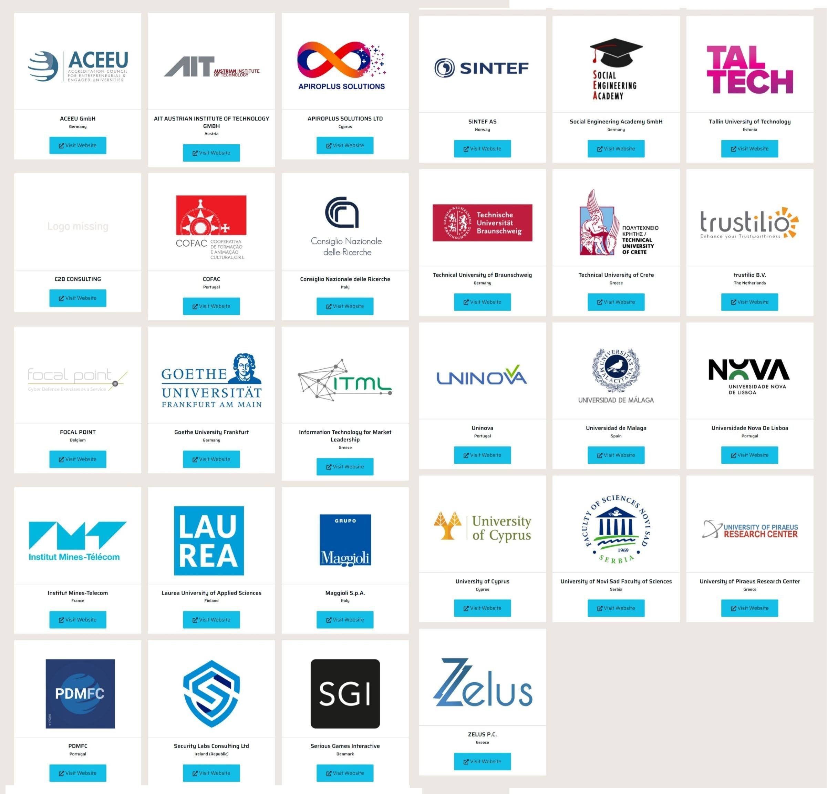

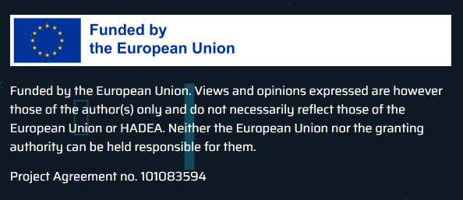
Συνδεθείτε με το CyberSecPro: Πώς να εγγραφείτε και πρακτικές πληροφορίες
Ιστοσελίδα: www.cybersecpro-project.eu
X (Twitter): https://twitter.com/CyberSecPro_eu
LinkedIn (επαγγελματικό κοινωνικό δίκτυο): https://www.linkedin.com/company/cybers ecpro-euproject/

Slide 29
Σας ευχαριστώ
Παρακαλείστε να στέλνετε όλες τις ερωτήσεις στους εκπαιδευτές ή/και): paresh.rathod@laurea.fi
Εκπαιδευτές: Κίτυ Κιοσκλή, Paulinus Ofem & Louise Praestiin.

Slide 30
Ουσιώδεις αρχές και διαχείριση της ασφάλειας στον κυβερνοχώρο για τον τομέα της ενέργειας
Θέμα-1: Δεοντολογική συμπεριφορά και επαγγελματισμός στον της ασφάλειας στον κυβερνοχώρο
ΠΑΡΟΥΣΊΑΣΗ ΑΠΌ:
Paresh Rathod
Πανεπιστήμιο Εφαρμοσμένων Επιστημών Laurea, Φινλανδία

Slide 31
Γνωστοποίηση
Χρηματοδοτείται από την Ευρωπαϊκή Ένωση. Ωστόσο, οι απόψεις και οι γνώμες που εκφράζονται είναι αποκλειστικά του/των συγγραφέα/ων και δεν αντανακλούν κατ' ανάγκη τις απόψεις και τις γνώμες της Ευρωπαϊκής Ένωσης ή της HADEA. Ούτε η Ευρωπαϊκή Ένωση ούτε η χορηγούσα αρχή μπορούν να θεωρηθούν υπεύθυνοι γι' αυτές.
Συμφωνία έργου αριθ. 101083594

Slide 32
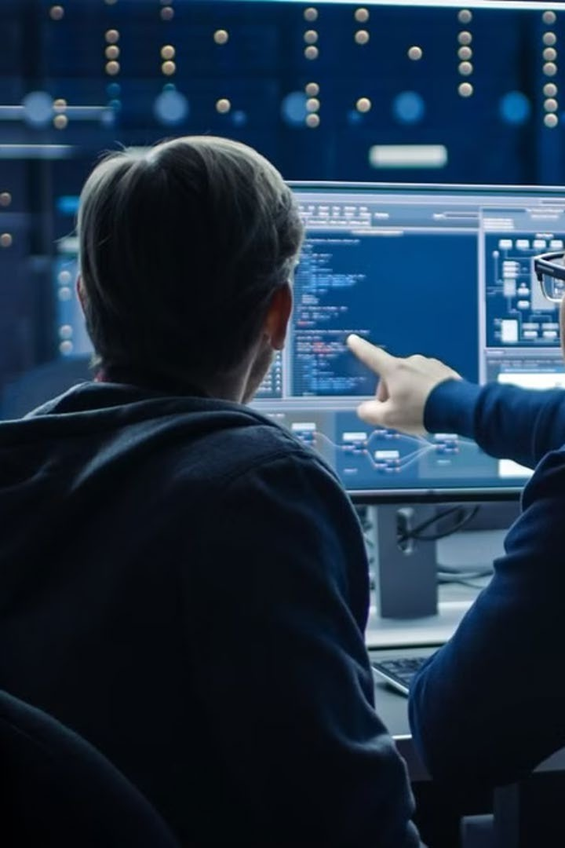
Σημασία του επαγγελματισμού και της δεοντολογικής συμπεριφοράς στην ενεργειακή κυβερνοασφάλεια
Στον τομέα της ενεργειακής κυβερνοασφάλειας, η διατήρηση των υψηλότερων προτύπων επαγγελματισμού και ηθικής συμπεριφοράς είναι υψίστης σημασίας. Ως κρίσιμες υποδομές, τα ενεργειακά συστήματα αποτελούν στόχο για κυβερνοαπειλές, των αρχών της εμπιστευτικότητας, της ακεραιότητας και της διαθεσιμότητας. Η αποτυχία αυτή θα μπορούσε να έχει σοβαρές συνέπειες, συμπεριλαμβανομένων δυνητικών ανατρεπτικών επιπτώσεων στον ενεργειακό εφοδιασμό, απωλειών, ακόμη και επιπτώσεων στην ασφάλεια
CSP001_C_E-TOPIC-1:
Paresh Rathod, Laurea ΗΠΑ, Φινλανδία

Slide 33

Γνωρίστε τους εκπαιδευτές σας
Paresh Rathod
Pasi Kämppi
Ricardo Lugo
Kitty Kioskli
Ειδικεύεται στην εκπαιδευτική ασφάλεια και είναι θεματικός επικεφαλής ΕΤΑ στο Laurea, Φινλανδία. Διαθέτει πλούσιες γνώσεις στον τομέα της τεχνολογίας και της εκπαίδευσης.
Ειδικεύεται στην εκπαίδευση στον τομέα της κυβερνοασφάλειας και είναι συντονιστής πτυχίων στη Laurea, Φινλανδία.
Διαθέτει πλούσιες γνώσεις για την υποδομή δικτύου και την εκπαίδευση.
Ειδικεύεται στις ανθρώπινες πτυχές της εκπαίδευσης στην κυβερνοασφάλεια και είναι μεταδιδακτορικός και ανώτερος ερευνητής στην TalTech, Estonian Maritime Academy.
Ειδικεύεται στις ανθρώπινες πτυχές της εκπαίδευσης στην κυβερνοασφάλεια και είναι διευθύνων σύμβουλος και ιδρυτής της trustilio BV, Ολλανδία. Είναι κάτοχος διδακτορικούστην Ψυχολογία της Υγείας από το King's College του Λονδίνου.

Slide 34

Δεοντολογικές αρχές που διέπουν τις πρακτικές και την επαγγελματική συμπεριφορά στον κυβερνοχώρο
1
Ολοκληρώνω
2
Εμπιστευτικός
Οι επαγγελματίες της κυβερνοασφάλειας πρέπει να διατηρούν την ολοκλήρωση των δεδομένων και των συστημάτων, διασφαλίζοντας την ακρίβεια, την ολοκλήρωση και την επαλήθευση. Αυτό περιλαμβάνει την υλοποίηση ισχυρών ελέγχων, τη διενέργεια τακτικών ελέγχων ασφαλείας και την τήρηση βέλτιστων του κλάδου για την αποτροπή ανεξουσιοδότητης πρόσβασης, τροποποίησης ή ευαίσθητων πληροφοριών.
Η προστασία των ευαίσθητων πληροφοριών αποτελεί κρίσιμη ευθύνη στην κυβερνοασφάλεια.
Οι επαγγελματίες πρέπει να διασφαλίζουν την εμπιστευτικότητα των δεδομένων υλοποιώντας ισχυρή κρυπτογράφηση, ελέγχους πρόσβασης και διαδικασίες χειρισμού δεδομένων. Με τον τρόπο αυτό διασφαλίζεται ότι οι ευαίσθητες πληροφορίες παραμένουν προσβάσιμες μόνο σε εξουσιοδοτημένα άτομα, προστατεύοντας το απόρρητο των ατόμων και των οργανώσεων.
3
Διαθεσιμότητα
Τα μέτρα κυβερνοασφάλειας πρέπει να διασφαλίζουν τη διαθεσιμότητα των συστημάτων και των δεδομένων όταν τα χρειάζονται οι εξουσιοδοτημένοι χρήστες. Αυτό περιλαμβάνει την υλοποίηση πλεονάζοντος, μηχανισμών εναλλαγής αποτυχίας και σχεδίων αντιμετώπισης περιστατικών για την ελαχιστοποίηση του χρόνου διακοπής λειτουργίας και τη διασφάλιση της συνέχειας της επιχείρησης σε περίπτωση κυβερνοεπίθεσης ή βλάβης .
CSP001_C_E-TOPIC-1:
Paresh Rathod, Laurea ΗΠΑ, Φινλανδία

Slide 35

Ο ζωτικός ρόλος της ηθικής
Διασφάλιση κρίσιμων υποδομών
Συντήρηση της δημόσιας εμπιστοσύνης
Τήρηση της επαγγελματικής ακεραιότητας
Ο τομέας της ενέργειας αποτελεί κρίσιμο εξάρτημα της υποδομής ενός έθνους, παρέχοντας εξουσίες/δυνάμεις σε σπίτια, επιχειρήσεις και ουσιώδεις υπηρεσίες.
Οι επαγγελματίες της κυβερνοασφάλειας φέρουν τεράστια ευθύνη για την προστασία αυτών των συστημάτων από
κακόβουλο λογισμικό, το οποίο δυνητικά να διακόψει τον ενεργειακό εφοδιασμό και εκτεταμένες ανατρεπτικές
επιπτώσεις.
Η εμπιστοσύνη του κοινού στην ενεργειακή βιομηχανία είναι ουσιώδης για τη συνεχή λειτουργία και ανάπτυξή της. Τηρώντας τις αρχές δεοντολογίας, οι επαγγελματίες της ασφάλειας στον κυβερνοχώρο μπορούν να συμβάλουν στη συντήρηση αυτής , διασφαλίζοντας ότι τα συμφέροντα του κοινού έχουν προτεραιότητα και ότι προστατεύεται η ασφάλειά του.
Οι επαγγελματίες στον τομέα της ασφάλειας στον κυβερνοχώρο πρέπει να τηρούν τα υψηλότερα πρότυπα επαγγελματικής ακεραιότητας. Αυτό περιλαμβάνει τη διατήρηση της εμπιστευτικότητας, τον σεβασμό των δικαιωμάτων πνευματικής ιδιοκτησίας και την αποφυγή συμφερόντων που θα μπορούσαν να θέσουν σε κίνδυνο την αντικειμενικότητα και την αμεροληψία τους.
CSP001_C_E-TOPIC-1:
Paresh Rathod, Laurea ΗΠΑ, Φινλανδία

Slide 36


Υπεύθυνη επαγγελματική αποκάλυψη και δεοντολογικές πρακτικές
Προσδιορισμός Ευπαθειών
Οι επαγγελματίες της ασφάλειας στον κυβερνοχώρο έχουν ευθύνη να εντοπίζουν και να αναφέρουν τις Ευπάθειες των ενεργειακών συστημάτων. Η διαδικασία αυτή θα πρέπει να διεξάγεται με ηθικό και επαγγελματικό τρόπο, χωρίς εκμετάλλευση ή πρόκληση βλάβης στα διερεύνηση συστήματα.
Υπεύθυνη γνωστοποίηση
Μόλις εντοπιστούν τα ευπάθη, θα πρέπει να ακολουθηθούν υπεύθυνες πρακτικές αποκάλυψης. Αυτό περιλαμβάνει την ενημέρωση των επηρεαζόμενων μερών, όπως οι ιδιοκτήτες συστημάτων ή οι προμηθευτές, και επαρκούς χρόνου για τη διεύθυνσιοδότηση των ευπαθειών πριν από την αποκάλυψη των πληροφοριών προς το κοινό.
Συνεργατική αποκατάσταση
Οι επαγγελματίες της ασφάλειας στον κυβερνοχώρο θα πρέπει να συνεργάζονται με τα θιγόμενα μέρη για την ανάπτυξη και υλοποίηση αποτελεσματικών στρατηγικών αποκατάστασης. Η διαδικασία αυτή θα πρέπει να διέπεται από ηθικές αρχές, διασφαλίζοντας ότι λαμβάνονται τα συμφέροντα όλων των ενδιαφερομένων μερών, συμπεριλαμβανομένου του κοινού.
CSP001_C_E-TOPIC-1:
Paresh Rathod, Laurea ΗΠΑ, Φινλανδία

Slide 37
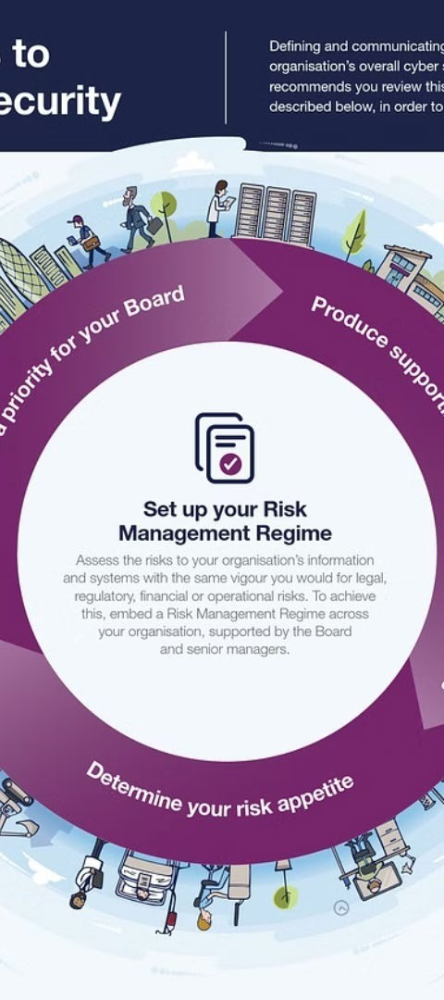
Υλοποίηση δεοντολογικών κατευθυντήριων γραμμών και πολιτικών
1
Καθιέρωση σαφών πολιτικών
Οι οργανώσεις στον τομέα της ενέργειας θα πρέπει να θεσπίσουν σαφείς και ολοκληρωμένες πολιτικές που περιγράφουν τις δεοντολογικές κατευθυντήριες γραμμές για τις πρακτικές κυβερνοασφάλειας. Αυτές οι πολιτικές θα πρέπει να επανεξετάζονται και να ενημερώνονται τακτικά, ώστε να αντικατοπτρίζουν τις αλλαγές στους κανονισμούς, τα πρότυπα του κλάδου και τις αναδυόμενες απειλές.
2
Παροχή κατάρτισης και ευαισθητοποίησης
Θα πρέπει να διεξάγονται τακτικά προγράμματα κατάρτισης και ευαισθητοποίησης, ώστε να διασφαλίζεται ότι όλοι οι επαγγελματίες της κυβερνοασφάλειας και οι ενδιαφερόμενοι εντός της οργάνωσης είναι εξοικειωμένοι με τις δεοντολογικές κατευθυντήριες γραμμές και πολιτικές. Αυτό συμβάλλει στην καλλιέργεια κουλτούρας ηθικής συμπεριφοράς και ενισχύει τη σημασία των υπεύθυνων πρακτικών.
Παρακολούθηση και επιβολή της συμμόρφωσης
Οι οργανώσεις θα πρέπει να υλοποιούν μηχανισμούς για την παρακολούθηση και την επιβολή της συμμόρφωσης με τις ηθικές κατευθυντήριες γραμμές και πολιτικές. Αυτό μπορεί να περιλαμβάνει τη διενέργεια ελέγχων ασφαλείας, την υλοποίηση προγραμμάτων προστασίας των πληροφοριοδοτών και τον καθορισμό σαφών συνεπειών για τις παραβιάσεις.
3
CSP001_C_E-TOPIC-1:
Paresh Rathod, Laurea ΗΠΑ, Φινλανδία

Slide 38
Αποφυγή συγκρούσεων συμφερόντων
Προσωπικά έναντι επαγγελματικών συμφερόντων
Διαφάνεια και γνωστοποίηση
Εξαιρέσεις και δεοντολογική εποπτεία
Οι επαγγελματίες της ασφάλειας στον κυβερνοχώρο πρέπει να επαγρυπνούν για να εντοπίζουν και να αποφεύγουν καταστάσεις στις οποίες τα προσωπικά τους συμφέροντα ενδέχεται να συγκρούονται με τις επαγγελματικές τους ευθύνες. Αυτό περιλαμβάνει οικονομικά συμφέροντα, προσωπικές σχέσεις ή οποιεσδήποτε περιστάσεις που θα μπορούσαν δυνητικά να επηρεάσουν την αντικειμενικότητά τους ή να θέσουν σε κίνδυνο τη δεοντολογική τους συμπεριφορά.
Σε περιπτώσεις όπου υπάρχει δυνητική σύγκρουση συμφερόντων, οι επαγγελματίες θα πρέπει να εφαρμόζουν διαφάνεια και να αποκάλυπουν τη σύγκρουση στα σχετικά ενδιαφερόμενα μέρη. Αυτό επιτρέπει τη λήψη κατάλληλων μέτρων για τον μετριασμό του κινδύνου και τη συντήρηση της ηθικής ακεραιότητας.
Όταν σύγκρουση συμφερόντων δεν μπορεί να επιλυθεί ή να διαχειριστεί επαρκώς, οι επαγγελματίες της ασφάλειας στον κυβερνοχώρο πρέπει να αποσύρονται από την κατάσταση.
Οι οργανώσεις θα πρέπει επίσης να συστήσουν επιτροπές ή διαδικασίες δεοντολογικής εποπτείας για την εξέταση και διευθυνσιοδότηση δυνητικών συγκρούσεων συμφερόντων.
CSP001_C_E-TOPIC-1:
Paresh Rathod, Laurea ΗΠΑ, Φινλανδία

Slide 39
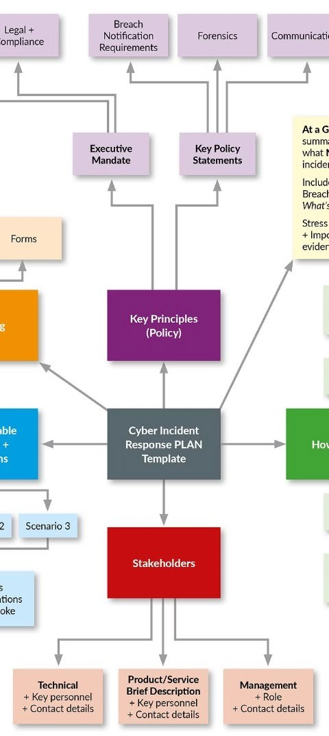
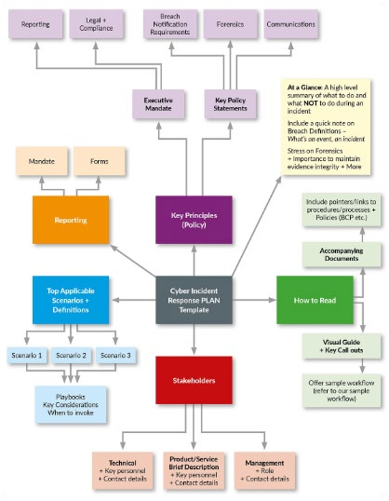
Αναφορά περιστατικών ασφαλείας
1
Άμεση ταυτοποίηση
Οι επαγγελματίες της ασφάλειας στον κυβερνοχώρο πρέπει να επαγρυπνούν για τον άμεσο εντοπισμό δυνητικών περιστατικών ή παραβιάσεων της ασφάλειας εντός των ενεργειακών συστημάτων. υτό περιλαμβάνει τη συνεχή παρακολούθηση των συστημάτων για ύποπτη δραστηριότητα, την ανάλυση των καταγραφών και τη διερεύνηση των ανωμαλιών.
2
Έγκαιρη αναφορά
Μόλις εντοπιστεί περιστατικό ασφάλειας, θα πρέπει να αναφέρονται αμέσως μέσω των καθιερωμένων διαύλων και διαδικασιών. Η έγκαιρη αναφορά είναι ζωτικής σημασίας για τον μετριασμό των δυνητικών ζημιών, τον περιορισμό του περιστατικού και την έναρξη των κατάλληλων μέτρων αντιμετώπισης
3
Ολοκληρωμένη τεκμηρίωση
Θα πρέπει να διατηρηθεί λεπτομερής τεκμηρίωση του περιστατικού ασφάλειας, συμπεριλαμβανομένων πληροφοριών με τη φύση του περιστατικού, τα επηρεαζόμενα συστήματα, τις δυνητικές επιπτώσεις και τις ενέργειες . Αυτή η τεκμηρίωση χρησιμεύει ως πολύτιμος πόρος για τη διερεύνηση, την αποκατάσταση και την πρόληψη .

Slide 40
Συντήρηση της εμπιστευτικότητας στην ενεργειακή κυβερνοασφάλεια
Ταξινόμηση δεδομένων
Οι οργανώσεις ενέργειας θα πρέπει να υλοποιούν ισχυρά συστήματα ταξινόμησης δεδομένων για τον εντοπισμό και την κατηγοριοποίηση των ευαίσθητων πληροφοριών με βάση το επίπεδο εμπιστευτικότητάς τους. Αυτό ενεργοποιεί την υλοποίηση κατάλληλων ελέγχων ασφαλείας και περιορισμών πρόσβασης.
Έλεγχοι πρόσβασης
Η πρόσβαση σε εμπιστευτικές πληροφορίες θα πρέπει να περιορίζεται με βάση τις αρχές του ελάχιστου προνομίου και της ανάγκης γνώσης. Αυτό περιλαμβάνει την υλοποίηση ισχυρών μηχανισμών επαλήθευσης χρήστη, ελέγχων πρόσβασης βάσει ρόλων και τακτικών αναθεωρήσεων των προνομίων .
Διαδικασίες χειρισμού δεδομένων
Θα πρέπει να καθιερωθούν σαφείς διαδικασίες για τον ασφαλή χειρισμό, την αποθήκευση, τη διαβίβαση και τη διάθεση εμπιστευτικών δεδομένων. Αυτό περιλαμβάνει τη χρήση κρυπτογραφημένων, ασφαλών διαύλων επικοινωνίας και την αυστηρή των πολιτικών και καταστροφής δεδομένων
Ευαισθητοποίηση και κατάρτιση
Οι επαγγελματίες της ασφάλειας στον κυβερνοχώρο και οι ενδιαφερόμενοι θα πρέπει να λαμβάνουν τακτική κατάρτιση και προγραμματισμένα προγράμματα ευαισθητοποίησης για να ενισχύουν τη σημασία της συντήρησης της εμπιστευτικότητας και του ορθού χειρισμού των ευαίσθητων πληροφοριών.
CSP001_C_E-TOPIC-1:
Paresh Rathod, Laurea ΗΠΑ, Φινλανδία

Slide 41




Ολοκληρώνω την ακεραιότητα στα ενεργειακά συστήματα
Έλεγχοι πρόσβασης
Ασφαλείς πρακτικές κωδικοποίησης
Τακτικοί έλεγχοι ασφαλείας και παρακολούθηση
Μηχανισμοί δημιουργίας αντιγράφων ασφαλείας και αποκατάστασης
Η υλοποίηση ισχυρών ελέγχων πρόσβασης είναι ζωτικής σημασίας για τη διατήρηση της ακεραιότητας των ενεργειακών συστημάτων. Αυτό περιλαμβάνει ισχυρούς μηχανισμούς ταυτοποίησης χρήστη, περιορισμούς πρόσβασης βάσει και τακτικούς ελέγχους ασφαλείας την αποτροπή ανεξουσιοδότητης πρόσβασης και τροποποιήσεων.
Η τήρηση ασφαλών πρακτικών κωδικοποίησης είναι ουσιώδης για την ανάπτυξη και τη συντήρηση λογισμικού με ολοκληρωμένη ασφάλεια. Αυτό περιλαμβάνει την τήρηση των βέλτιστων πρακτικών της βιομηχανίας, τη διενέργεια ελέγχων κώδικα προγραμματισμού και την υλοποίηση ασφαλούς κωδικοποίησης για την αποφυγή ευπαθειών και τη διασφάλιση της αξιοπιστίας των συστημάτων.
Θα πρέπει να διενεργούνται τακτικοί έλεγχοι ασφαλείας και συνεχής παρακολούθηση των ενεργειακών συστημάτων για τον εντοπισμό και τη διευθυνσιοδότηση δυνητικών προβλημάτων ακεραιότητας. Αυτό περιλαμβάνει την παρακολούθηση για ανεξουσιοδότητες αλλαγές, τη διενέργεια αξιολογήσεων Ευπάθειας και την υλοποίηση συστημάτων και πρόληψης εισβολών.
Θα πρέπει να υλοποιηθούν ισχυροί μηχανισμοί εφεδρείας και ανάκτησης, ώστε να ολοκληρώνεται η ασφάλεια των ενεργειακών συστημάτων σε περίπτωση συμβάντος ασφαλείας ή βλάβης του συστήματος. Αυτό περιλαμβάνει τη διατήρηση πλεονάζοντων αντιγράφων ασφαλείας, τη δοκιμή των διαδικασιών ανάκτησης και την υλοποίηση σχεδίων αποκατάστασης από καταστροφές.
CSP001_C_E-TOPIC-1:
Paresh Rathod, Laurea ΗΠΑ, Φινλανδία

Slide 42
Διαθεσιμότητα ενεργειακών συστημάτων
Μέτρο Περιγραφή
Πλεονάζων
Υλοποίηση πλεονάζοντων συστημάτων και εξαρτημάτων για την εξασφάλιση της συνεχούς λειτουργίας σε περίπτωση βλαβών ή επιθέσεων.
Εξισορρόπηση φορτίου
Διανομή του φόρτου εργασίας σε πολλαπλά συστήματα για την αποφυγή υπερφόρτωσης και τη διασφάλιση
Αντιμετώπιση περιστατικών
Ανάπτυξη και δοκιμή σχεδίων αντιμετώπισης περιστατικών για τον γρήγορο εντοπισμό, την ανταπόκριση και την ανάκαμψη από ασφαλείας που μπορεί να επιπτώσεις στη διαθεσιμότητα του συστήματος.
Μηχανισμοί αποτυχίας
Καθιέρωση αυτοματοποιημένων μηχανισμών εναλλαγής αποτυχίας για την αδιάλειπτη μετάβαση σε εφεδρικά συστήματα ή εξαρτήματα σε περίπτωση αποτυχίας.
Επιχειρησιακή συνέχεια
Υλοποίηση στρατηγικών και σχεδίων επιχειρησιακής συνέχειας για τη διασφάλιση της διαθεσιμότητας κρίσιμων ενεργειακών συστημάτων και υπηρεσιών κατά τη διάρκεια και μετά από ανατρεπτικές καταστάσεις.
CSP001_C_E-TOPIC-1:
Paresh Rathod, Laurea ΗΠΑ, Φινλανδία

Slide 43
Δεοντολογικά ζητήματα στην έρευνα για την ενεργειακή κυβερνοασφάλεια
Υπεύθυνος πειραματισμός
Έρευνα διπλής χρήσης
Ιδιωτικότητα και προστασία δεδομένων
Η έρευνα στον τομέα της κυβερνοασφάλειας που αφορά ενεργειακά συστήματα πρέπει να διεξάγεται με υπεύθυνο και ελεγχόμενο τρόπο, διασφαλίζοντας ότι δεν προκαλείται βλάβη σε λειτουργικά συστήματα ή υποδομές ζωτικής σημασίας. Αυτό μπορεί να περιλαμβάνει τη χρήση απομονωμένων περιβαλλόντων δοκιμών, προσομοιώσεων ή την απόκτηση κατάλληλων και ελέγχων.
Οι ερευνητές θα πρέπει να γνωρίζουν την δυνητική διπλή χρήση της εργασίας τους, τα ευρήματα ή οι τεχνικές να χρησιμοποιηθούν για κακόβουλους σκοπούς. Θα πρέπει να υπάρχουν κατάλληλες διασφαλίσεις και δεοντολογικές εκτιμήσεις για την αποτροπή της κατάχρησης των ερευνητικών αποτελεσμάτων.
Η έρευνα που αφορά ενεργειακά συστήματα μπορεί να περιλαμβάνει τη συλλογή και ανάλυση ευαίσθητων δεδομένων. Θα πρέπει να λαμβάνονται τα κατάλληλα μέτρα για την προστασία της ιδιωτικής ζωής και της εμπιστευτικότητας κάθε προσωπικής ή ευαίσθητης πληροφορίας, τηρώντας τους σχετικούς κανονισμούς και τις κατευθυντήριες γραμμές δεοντολογίας.
CSP001_C_E-TOPIC-1:
Paresh Rathod, Laurea ΗΠΑ, Φινλανδία

Slide 44


Συνεργασία και ανταλλαγή πληροφοριών
Δημιουργία εμπιστοσύνης
Η αποτελεσματική συνεργασία και η ανταλλαγή πληροφοριών στον τομέα της ενεργειακής κυβερνοασφάλειας απαιτούν την εδραίωση εμπιστοσύνης μεταξύ των ενδιαφερομένων. Αυτό συνεπάγεται την οικοδόμηση σχέσεων, την τήρηση ηθικών αρχών και την επίδειξη δέσμευσης για την προστασία πληροφοριών και κοινών .
Ορισμός πρωτοκόλλων
Θα πρέπει να θεσπιστούν σαφή πρωτόκολλα και διαδικασίες που θα διέπουν την ανταλλαγή πληροφοριών και πληροφοριών που σχετίζονται με απειλές και περιστατικά κυβερνοασφάλειας. Τα εν λόγω πρωτόκολλα θα πρέπει να διευθυνσιοδοτούν θέματα όπως η εμπιστευτικότητα, ο χειρισμός δεδομένων και η προστασία πληροφοριών.
Foster Partnerships
Η προώθηση των συμπράξεων και της συνεργασίας μεταξύ των ενεργειακών οργανώσεων, των κυβερνητικών υπηρεσιών και των εμπειρογνωμόνων στον τομέα της κυβερνοασφάλειας είναι ζωτικής σημασίας για της συλλογικής άμυνας έναντι των κυβερνοαπειλών. Αυτό επιτρέπει την ανταλλαγή βέλτιστων πρακτικών, πληροφοριών σχετικά με τις απειλές και την ανάπτυξη συντονισμένου λογισμικού αντιμετώπισης.

Slide 45
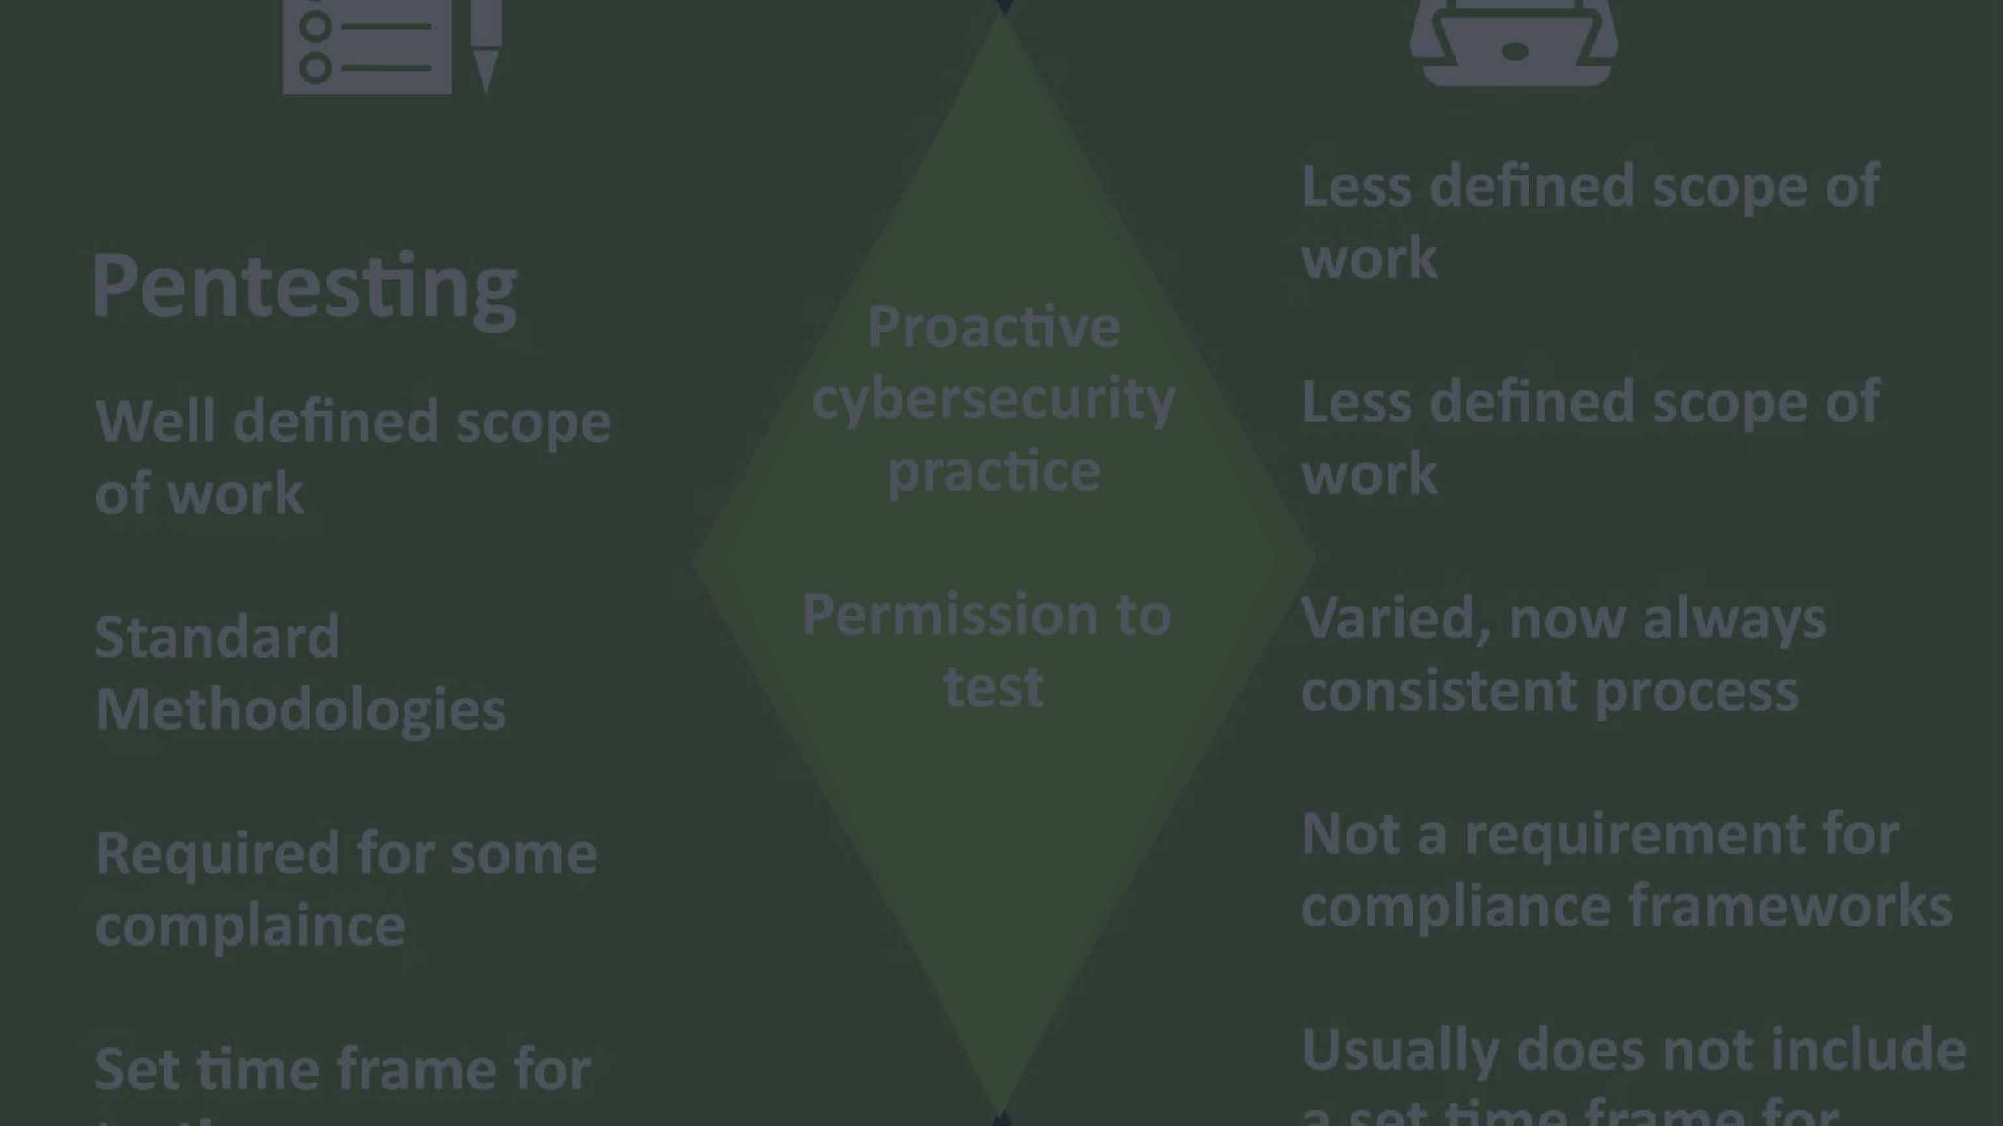
Ethical Hacking και δοκιμές διείσδυσης
Πεδίο εφαρμογής και εξουσιοδότηση χρήστη
1
Οι δραστηριότητες δεοντολογικής παράκαμψης ασφαλείας και δοκιμών διείσδυσης πρέπει να διεξάγονται εντός σαφώς καθορισμένου πεδίου εφαρμογής και με την κατάλληλη εξουσιοδότηση από τους σχετικούς χρήστες. Με τον τρόπο αυτό διασφαλίζεται ότι οι δραστηριότητες επικεντρώνονται σε νόμιμους στόχους και δεν προκαλούν κατά λάθος
βλάβη ή παραβιάζουν νόμους ή κανονισμούς.
2
Γνωστοποίηση και αναφορά
Τυχόν ευπάθειες ή αδυναμίες ασφάλειας που εντοπίζονται κατά τη διάρκεια της παράκαμψης ασφαλείας ή των δοκιμών διείσδυσης θα πρέπει να γνωστοποιούνται υπεύθυνα στα ενδιαφερόμενα μέρη. Αυτό επιτρέπει την έγκαιρη αποκατάσταση και τον μετριασμό των δυνητικών κινδύνων, τηρώντας τις ηθικές αρχές και τις βέλτιστες πρακτικές.
Ασφαλισμένο χειρισμό δεδομένων
Κατά τη διάρκεια της ηθικής παράκαμψης ασφαλείας ή των δοκιμών διείσδυσης, οι επαγγελματίες της κυβερνοασφάλειας ενδέχεται να έχουν πρόσβαση σε ευαίσθητα δεδομένα ή συστήματα. Είναι επιτακτική ανάγκη να χειρίζονται αυτά τα δεδομένα με ασφάλεια, να διατηρούν την εμπιστευτικότητα και να διασφαλίζουν ότι υπάρχουν οι κατάλληλες διασφαλίσεις για την αποτροπή ανεξουσιοδότητης
πρόσβασης κατάχρηση.
3
CSP001_C_E-TOPIC-1:
Paresh Rathod, Laurea ΗΠΑ, Φινλανδία

Slide 46
Απειλές εκ των έσω και ηθική συμπεριφορά
1
2
Ενημέρωση και κατάρτιση των εργαζομένων
Έλεγχοι πρόσβασης και παρακολούθηση
Οι οργανώσεις θα πρέπει να υλοποιούν ολοκληρωμένα προγράμματα ευαισθητοποίησης και κατάρτισης για την εκπαίδευση των εργαζομένων σχετικά με τις εσωτερικές απειλές, την ηθική συμπεριφορά και τη σημασία της ασφάλειας στον κυβερνοχώρο. Αυτό συμβάλλει στη δημιουργία κουλτούρας ασφάλειας και μειώνει τον κίνδυνο ακούσιων ή κακόβουλων δραστηριοτήτων εκ των έσω.
Η υλοποίηση ισχυρών ελέγχων πρόσβασης, αρχών ελάχιστων προνομίων και η συνεχής παρακολούθηση των δραστηριοτήτων των χρηστών μπορεί να βοηθήσει στον εντοπισμό και τον μετριασμό εσωτερικών απειλών. Αυτό περιλαμβάνει την παρακολούθηση ύποπτης συμπεριφοράς, προσπαθειών μη εξουσιοδοτημένης πρόσβασης και διαρροής δεδομένων.
4
3
Προστασία των πληροφοριοδοτών
Αντιμετώπιση και διερεύνηση περιστατικών
Οι οργανώσεις θα πρέπει να θεσπίσουν πολιτικές και διαδικασίες προστασίας των πληροφοριοδοτών για να ενθαρρύνουν την αναφορά ανήθικων ή παράνομων δραστηριοτήτων που σχετίζονται με την ασφάλεια στον κυβερνοχώρο. Αυτό δημιουργεί ένα περιβάλλον εμπιστοσύνης και υπευθυνότητας, ενώ παράλληλα προστατεύει όσους αναφέρουν δυνητικές απειλές ή παραβιάσεις.
Θα πρέπει να υπάρχουν σαφείς διαδικασίες για την αντιμετώπιση και τη διερεύνηση δυνητικών εσωτερικών απειλών. Αυτό περιλαμβάνει σχέδια αντιμετώπισης περιστατικών, δυνατότητες εγκληματολογικής ανάλυσης και συνεργασία με τις υπηρεσίες επιβολής του νόμου, όταν .
CSP001_C_E-TOPIC-1:
Paresh Rathod, Laurea ΗΠΑ, Φινλανδία

Slide 47



Δεοντολογικές προκλήσεις στην ενεργειακή κυβερνοασφάλεια
Απόρρητο και ασφάλεια δεδομένων
Εξισορρόπηση ασφάλειας και προσβασιμότητας
Αποκάλυψη ευπάθειας
Οι εταιρείες ενέργειας συλλέγουν και αποθηκεύουν τεράστιες ποσότητες ευαίσθητων δεδομένων, συμπεριλαμβανομένων πληροφοριών πελατών, λειτουργικών δεδομένων στοιχείων κρίσιμων υποδομών.
Οι επαγγελματίες της κυβερνοασφάλειας πρέπει να διασφαλίζουν ότι τα δεδομένα αυτά προστατεύονται από ανεξουσιοδοτημένη
πρόσβαση, κατάχρηση ή αποκάλυψη.
Οι επαγγελματίες της κυβερνοασφάλειας ενδέχεται να ανακαλύψουν κρίσιμες Ευπάθειες σε συστήματα ή λογισμικό που χρησιμοποιούνται στον τομέα της ενέργειας. Πρέπει να αντιμετωπίσουν το ηθικό δίλημμα του αν θα πρέπει να αποκαλύψουν αυτές τις Ευπάθειες δημοσίως, γεγονός που θα μπορούσε δυνητικά να βοηθήσει κακόβουλους φορείς, ή να συνεργαστούν με τους προμηθευτές και τις οργανώσεις για τη διευθυνσιοδότηση των ζητημάτων.
Ενώ τα ισχυρά μέτρα ασφαλείας είναι ουσιώδη, πρέπει να εξισορροπούνται με την ανάγκη πρόσβασης του εξουσιοδοτημένου προσωπικού στα συστήματα και τα δεδομένα εγκαίρως. Οι υπερβολικά περιοριστικοί έλεγχοι μπορούν να εμποδίσουν την αποδοτική λειτουργία και δυνητικά να θέσουν σε κίνδυνο ζωές σε καταστάσεις έκτακτης ανάγκης.
CSP001_C_E-TOPIC-1:
Paresh Rathod, Laurea ΗΠΑ, Φινλανδία

Slide 48

Προγραμματισμός δεοντολογικής κουλτούρας
Δέσμευση ηγεσίας
Η προώθηση μιας ηθικής κουλτούρας στην ενεργειακή κυβερνοασφάλεια ξεκινά με ισχυρή δέσμευση από την ηγεσία. Τα στελέχη και τα ανώτερα διοικητικά στελέχη πρέπει να δίνουν τον τόνο και να δίνουν το παράδειγμα, επιδεικνύοντας αφοσίωση στην ηθική συμπεριφορά και θέτοντάς την ως προτεραιότητα
παράλληλα με τους επιχειρηματικούς στόχους.
Ολοκληρωμένες πολιτικές και κατάρτιση
Οι οργανώσεις θα πρέπει να προγραμματίσουν και να υλοποιήσουν ολοκληρωμένες πολιτικές και διαδικασίες που περιγράφουν την αναμενόμενη ηθική συμπεριφορά και παρέχουν καθοδήγηση για την αντιμετώπιση ηθικών διλημμάτων. Θα πρέπει να προγραμματίζονται τακτικά προγράμματα κατάρτισης και
ευαισθητοποίησης για να διασφαλίζεται ότι όλοι οι εργαζόμενοι, συμπεριλαμβανομένων των επαγγελματιών στον τομέα της κυβερνοασφάλειας, είναι εξοικειωμένοι με αυτές τις πολιτικές και κατανοούν τις ευθύνες τους.
Ανοιχτή επικοινωνία και αναφορά
Η δημιουργία ενός περιβάλλοντος όπου οι εργαζόμενοι αισθάνονται άνετα να θέτουν ηθικές ανησυχίες και να αναφέρουν δυνητικές παραβιάσεις είναι ζωτικής σημασίας. Οι οργανώσεις θα πρέπει να δημιουργούν σαφείς διαύλους αναφοράς και να διασφαλίζουν ότι οι ανησυχίες διευθυνσιοδοτούνται άμεσα και χωρίς
αντίποινα.
Συνεχής παρακολούθηση και βελτίωση
Η δεοντολογική συμπεριφορά θα πρέπει να παρακολουθείται και να αξιολογείται συνεχώς, με διαδικασίες για τον εντοπισμό προς βελτίωση. Οι τακτικοί έλεγχοι ασφαλείας, οι εκτιμήσεις κινδύνου και οι μηχανισμοί ανατροφοδότησης μπορούν να βοηθήσουν τις οργανώσεις να βρίσκονται εμπρός από τις αναδυόμενες
ηθικές προκλήσεις και να διατηρούν μια ισχυρή ηθική κουλτούρα.

Slide 49
Ρυθμιστικές και νομικές εκτιμήσεις
Κανονισμός/νόμος
προστασίας κρίσιμων υποδομών CIP)
Περιγραφή
Τα πρότυπα αυτά, τα οποία αναπτύχθηκαν από την Αμερικανική Εταιρεία Αξιοπιστίας και Ασφάλειας (), θεσπίζουν απαιτήσεις για την ασφαλή διατήρηση περιουσιακών στοιχείων υποδομών , των ελέγχων κυβερνοασφάλειας και των πρακτικών διαχείρισης κινδύνων.
Διάφοροι νόμοι περί απορρήτου δεδομένων, όπως ο Γενικός Κανονισμός για την Προστασία Δεδομένων (ΓΚΠΔ) και ο Νόμος της Καλιφόρνιας για την Προστασία του Απορρήτου των Καταναλωτών CCPA), διέπουν τη συλλογή, τη χρήση και την προστασία των προσωπικών δεδομένων, συμπεριλαμβανομένων των πληροφοριών που κατέχουν οι εταιρείες ενέργειας.
Νόμοι περί απορρήτου
Νόμοι όπως ο νόμος περί ανταλλαγής πληροφοριών για την κυβερνοασφάλεια Cybersecurity Information Sharing Act - CISA) την ανταλλαγή πληροφοριών σχετικά με τις απειλές στον κυβερνοχώρο μεταξύ της κυβέρνησης και του ιδιωτικού τομέα, συμπεριλαμβανομένων των ενεργειακών εταιρειών, τη βελτίωση της συνολικής ετοιμότητας και αντίδρασης.
Νόμοι περί ανταλλαγής πληροφοριών για την κυβερνοασφάλεια
Νόμοι ελέγχου εξαγωγών
Οι κανονισμοί που διέπουν τις εξαγωγές ευαίσθητων τεχνολογιών, συμπεριλαμβανομένων ορισμένων και τεχνικών κυβερνοασφάλειας, ενδέχεται ναγια που λειτουργούν διεθνώς ή συνεργάζονται με ξένες οντότητες
CSP001_C_E-TOPIC-1:
Paresh Rathod, Laurea ΗΠΑ, Φινλανδία

Slide 50
Διαχείριση κινδύνων από τρίτους
Δέουσα επιμέλεια και έλεγχος
Συμβατικές υποχρεώσεις
Συνεχής παρακολούθηση
Οι οργανώσεις ενέργειας θα πρέπει να διεξάγουν διεξοδικές διαδικασίες δέουσας επιμέλειας και ελέγχου όταν ελκύονται από τρίτους προμηθευτές, εργολάβους ή παρόχους υπηρεσιών. Αυτό περιλαμβάνει την αξιολόγηση των πρακτικών τους στον τομέα της ασφάλειας στον κυβερνοχώρο, των πολιτικών τους και της τήρησης ηθικών προτύπων για τον μετριασμό των δυνητικών κινδύνων.
Θα πρέπει να καθιερωθούν σαφείς συμβατικές υποχρεώσεις και συμφωνίες επιπέδου υπηρεσιών με τρίτους, οι οποίες θα περιγράφουν τις ευθύνες για τη συντήρηση της εμπιστευτικότητας, της ακεραιότητας και της διαθεσιμότητας των συστημάτων και των δεδομένων. Οι συμβάσεις αυτές θα πρέπει επίσης να περιλαμβάνουν διατάξεις για τη δεοντολογική συμπεριφορά και την αναφορά περιστατικών.
Οι οργανώσεις θα πρέπει να παρακολουθούν και να ελέγχουν συνεχώς τις δραστηριότητες τρίτων, την πρόσβαση και τη συμμόρφωση με καθιερωμένα ασφάλειας και δεοντολογίας. Αυτό συμβάλλει στη διασφάλιση του έγκαιρου εντοπισμού και μετριασμού των δυνητικών κινδύνων.
CSP001_C_E-TOPIC-1:
Paresh Rathod, Laurea ΗΠΑ, Φινλανδία

Slide 51
Αναφορές
IEEE. (2016). Κώδικας προγραμματισμού του IEEE. https://www.ieee.org/about/corporate/governance/p7-8.html
Κώδικας προγραμματισμού και επαγγελματικής συμπεριφοράς της ACM 2018). www.acm.org/code-of-Association for Computational Machinery. :// xml-ph-0000@DeepL (λογισμικό μηχανικής μετάφρασης βασισμένο σtην ΤΝ)
Barquin, R. C(1992 7 Μαΐου). Σε αναζήτηση "Δέκα Εντολών" για την ηθική των υπολογιστών. Computer Ethics Institute. https://en.wikipedia.org/wiki/Ten_Commandments_of_Computer_Ethics
Οι Δέκα Εντολές της Ηθικής των Υπολογιστών, που δημιουργήθηκαν το 1992 από το Ινστιτούτο Ηθικής των Υπολογιστών, προσφέρουν ένα θεμελιώδες σύνολο αρχών για τη δεοντολογική χρήση των υπολογιστών (Barquin 1992).
Οργανισμός της Ευρωπαϊκής Ένωσης για την ασφάλεια στον κυβερνοχώρο. (2022). ECSF, Ευρωπαϊκό πλαίσιο δεξιοτήτων κυβερνοασφάλειας. Υπηρεσία Εκδόσεων. https://doi.org/10.2824/859537
R. Schoon και . Kleinaltepohl, Cybersecurity in the Electricity Sector: SpringerLink, 2018).
J. R. , Industrial Cybersecurity for (, 2015).
ECSO, "Energy Networks and Smart Grids", Ασφάλεια για το Ενεργειακό , WG3, Συναρμολόγηση,ΝοέμβριοςURL: https://.eu/ecso-uploads/2022/10/5fdb2673903c6.pdf
ENISA (Ευρωπαϊκή Υπηρεσία Κυβερνοασφάλειας), "Smart Grid Threat Landscape and Good Practice Guide", ΔεκέμβριοςURL: https://www.enisa.europa.eu/publications/smart-grid-threat-landscape-and-good-practice-guide
10.
Άλλες αναφορές που αναφέρονται σε κάθε θέμα της ενότητας ΚΠΣ
Εκπαιδευτές: Paresh & Δημήτρης Κούτρας
22
CSP001_C_E-TOPIC-1:
Paresh Rathod, Laurea ΗΠΑ, Φινλανδία

Slide 52
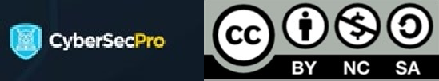
Διαφάνεια: Πηγές
Περιεχόμενο για βίντεο teaser: Το περιεχόμενο αυτού του βίντεο βασίζεται στο πακέτο λογισμικού CyberSecProDeliverables με πολύτιμες συνεισφορές από τους εταίρους του CyberSecPro
Γλωσσική εξειδίκευση: Το παραδοτέο D3.1 αυστηρή γλωσσική διόρθωση. Αυτό περιελάμβανε τη χρήση της Τεχνητής Νοημοσύνης Grammarly και τη σχολαστική αναθεώρηση από φυσικό ομιλητή της αγγλικής γλώσσας.
Περιεχόμενο πολυμέσων: Pictory, Getty Images και άλλες ανοίγουν βάσεις δεδομένων πολυμέσων.
Συνεργασία εταίρων: CyberSecPro, συμπεριλαμβανομένων των φωτογραφιών των εκπαιδευτών που είναι χαρακτηριστικό/χαρακτηριστικό του προγραμματίζω.
Μαθησιακά υλικά μάθησης: Το εκπαιδευτικό υλικό για αυτή την ενότητα του CyberSecPro παραδόθηκε από εισηγμένο εκπαιδευτή, και τα εύσημα αποδίδονται στους συγγραφείς.
Δημιουργική πίστωση: teaser δημιουργήθηκε των πόρων από τον Ευρωπαίο επαγγελματία στον τομέα της κυβερνοασφάλειας Paresh Rathod.
Υλικό της κατάρτισης που δημιουργήθηκε με τη χρήση ακαδημαϊκής, ερευνητικής βιβλιογραφίας και Ανοικτού Εκπαιδευτικού Υλικού (OEM) με τις δέουσες αναφορές στους συγγραφείς.
Ορισμένο από το υλικό χρησιμοποίησε εργαλεία βασισμένα στην Τεχνητή Νοημοσύνη, συμπεριλαμβανομένων προσομοιωτών φωνής με τις δέουσες πιστώσεις στους συγγραφείς), για να προσφέρει τις καλύτερες εμπειρίες μάθησης στους συμμετέχοντες.
Εκπαιδευτές: Paresh & Δημήτρης Κούτρας
23
CSP001_C_E-TOPIC-1:
Paresh Rathod, Laurea ΗΠΑ, Φινλανδία

Slide 53
Συνδεθείτε με το CyberSecPro: Πώς να εγγραφείτε και πρακτικές πληροφορίες
Ιστοσελίδα: www.cybersecpro-project.eu
X (Twitter): https://twitter.com/CyberSecPro_eu
LinkedIn (επαγγελματικό κοινωνικό δίκτυο): https://www.linkedin.com/company/cybers ecpro-euproject/

Slide 54
Σας ευχαριστώ
Παρακαλείστε να στέλνετε όλες τις ερωτήσεις στους εκπαιδευτές ή/και): paresh.rathod@laurea.fi
CSP001_C_E-TOPIC-1:
Paresh Rathod, Laurea ΗΠΑ, Φινλανδία

Slide 55

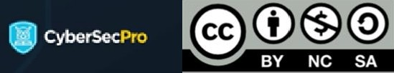
Ουσιώδεις αρχές και διαχείριση της ασφάλειας στον κυβερνοχώρο (τομέας ενέργειας)
CSP001
Θέμα 2/10: Θεμελιώδεις γνώσεις και ταξινομία της ενεργειακής κυβερνοασφάλειας και του σώματος γνώσεων
ΠΑΡΟΥΣΊΑΣΗ : ΣΤΥΛΙΑΝΌΣ
KARAGIANNIS PDMFC, ΠΟΡΤΟΓΑΛIΑ

Slide 56



Βιομηχανία ενέργειας
Η ενεργειακή βιομηχανία ως πρωταρχικός στόχος κυβερνοεπιθέσεων
Η ανατροπή μπορεί να οδηγήσει σε εκτεταμένο χάος, οικονομικές απώλειες και να θέσει σε κίνδυνο ζωές.
Κρίσιμες υποδομές: Τα δίκτυα ηλεκτρικής ενέργειας, τα διυλιστήρια πετρελαίου και οι πυρηνικές εγκαταστάσεις αποτελούν ελκυστικούς στόχους.
Οικονομικά κίνητρα: Οι εγκληματίες του κυβερνοχώρου αναζητούν οικονομικό κέρδος μέσω Ransomware, εκβιασμού ή χειραγώγησης .
Επιθέσεις χρηματοδοτούμενες από το κράτος: Οι γεωπολιτικές εντάσεις μπορεί να οδηγήσουν τα έθνη στο να στοχεύσουν αντίπαλες ενεργειακές υποδομές για στρατηγικό πλεονέκτημα.
Εκπαίδευση CSP CSP001: Παρουσίαση από τον ΣΚαραγιάννη, PDMFC, Πορτογαλία

Slide 57
Γιατί η κυβερνοασφάλεια είναι ζωτικής σημασίας;
Η ενεργειακή βιομηχανία ως πρωταρχικός στόχος κυβερνοεπιθέσεων
Ευπάθεια υποδομών: Τα συστήματα ηλικίας, τα διασυνδεδεμένα δίκτυα και τα παρωχημένα συστήματα είναι ευάλωτα σε εκμετάλλευση ευπάθειας.
Ακεραιότητα δεδομένων: Η χειραγώγηση των δεδομένων κατανάλωσης ενέργειας μπορεί να ανατρέψει την ισορροπία μεταξύ προσφοράς και ζήτησης και να προκαλέσει οικονομική αστάθεια.
Λειτουργικό ανατρεπτικό: Οι επιθέσεις κακόβουλου λογισμικού ή άρνησης παροχής υπηρεσιών μπορούν να σταματήσουν την παραγωγικότητα και τη διανομή ενέργειας, προκαλώντας εκτεταμένες διακοπές.
Περιβαλλοντικοί κίνδυνοι: Η αλλοίωση των συστημάτων ελέγχου μπορεί να οδηγήσει σε περιβαλλοντικές καταστροφές, θέτοντας σε κίνδυνο τα οικοσυστήματα και τη δημόσια υγεία.
Εκπαίδευση CSP CSP001: Παρουσίαση από τον ΣΚαραγιάννη, PDMFC, Πορτογαλία

Slide 58
Αυξανόμενη σύνθετη πολυπλοκότητα στο τοπίο του κυβερνοχώρου
Η ενεργειακή βιομηχανία ως πρωταρχικός στόχος κυβερνοεπιθέσεων
Οι επιθέσεις στις ενεργειακές υποδομές μπορούν να χρησιμεύσουν ως φόρμες κυβερνοπολέμου ή τρομοκρατίας, παράγοντας την Ευπάθεια ως θέμα εθνικής ασφάλειας.
Ενέργεια οργανώσεις πλοήγηση μια πολύπλευρη κυβερνοχώρος
τοπίο εν μέσω γεωπολιτικών αβεβαιοτήτων.
Οι αρμοδιότητες επεκτείνονται πέρα από την ασφάλεια στον κυβερνοχώρο και
περιλαμβάνουν την απαλλαγή από τις ανθρακούχες εκπομπές και τη
διευκόλυνση της ενεργειακής μετάβασης.
Φιλοξενία σύνθετων συνδέσεων δικτύου και υποδομών εν μέσω δυναμικών ρυθμιστικών περιβαλλόντων.
Εκπαίδευση CSP CSP001: Παρουσίαση από τον ΣΚαραγιάννη, PDMFC, Πορτογαλία

Slide 59

Κορμός δικτύου της οικονομίας
Η ενεργειακή βιομηχανία ως πρωταρχικός στόχος κυβερνοεπιθέσεων
Η ενέργεια είναι απαραίτητη για κρίσιμους οικονομικούς τομείς:
  Κατασκευή
  Γεωργία
  Μεταφορά
Οι διακοπές στον ενεργειακό εφοδιασμό μπορούν να οδηγήσουν σε σημαντικές ανατροπές, σταματώντας την παραγωγή και την εφοδιαστική.
Εκπαίδευση CSP CSP001: Παρουσίαση από τον ΣΚαραγιάννη, PDMFC, Πορτογαλία

Slide 60

Μελέτη περίπτωσης: Colonial Pipeline Cyberattack
Η ενεργειακή βιομηχανία ως πρωταρχικός στόχος κυβερνοεπιθέσεων
Το 2021, Colonial Αγωγός δεδομένων, ο μεγαλύτερος Αγωγός δεδομένων
των ΗΠΑ,
operator, χτυπήθηκε από επίθεση Ransomware.
Η διακοπή της λειτουργίας του αγωγού δεδομένων Colonial ανατρέπουν την παροχή καυσίμων στη μισή Ανατολική Ακτή, με αποτέλεσμα την αύξηση των τιμών και την έλλειψη καυσίμων.
Το περιστατικό του αγωγού δεδομένων Colonial ανέδειξε την ευαισθησία του τομέα σε απειλές στον κυβερνοχώρο.
Τα εντοπισμένα ευπάθεια, όπως οι ανεκπλήρωτες θέσεις διαχείρισης της κυβερνοασφάλειας και τα ανενεργά VPN, υπογράμμισαν τις συστημικές αδυναμίες.
Εκπαίδευση CSP CSP001: Παρουσίαση από τον ΣΚαραγιάννη, PDMFC, Πορτογαλία

Slide 61
Μελέτη περίπτωσης: Κυβερνητικές προειδοποιήσεις και προφυλάξεις
Μελέτη περίπτωσης: Αγωγός δεδομένων Colonial
Τον Απρίλιο του 2022, η κυβέρνηση των ΗΠΑ εξέδωσε προειδοποίηση που προειδοποιούσε τις εταιρείες ενέργειας για υψηλό κίνδυνο κυβερνοεπιθέσεων.
Οι συστάσεις περιλάμβαναν:
Ενεργοποίηση επαλήθευσης πολλαπλών παραγόντων
Τακτική αλλαγή των κωδικών πρόσβασης του συστήματος και των συσκευών
Οι ενεργειακές εταιρείες πρέπει να δώσουν προτεραιότητα στα μέτρα κυβερνοασφάλειας για την προστασία τόσο των λειτουργικών τους όσο και των καταναλωτών από δυνητικές κυβερνοαπειλές.
Τα προδραστικά μέτρα είναι ουσιώδη για τον μετριασμό των κινδύνων και
να εξασφαλίζουν ανθεκτικότητα στο πρόσωπο (face recognition - αναγνώριση προσώπου μέσω ΤΝ όπως Face ID)
Εκπαίδευση CSP CSP001: Παρουσίαση από τον ΣΚαραγιάννη, PDMFC, Πορτογαλία

Slide 62
Επιθέσεις Ransomware
Μελέτη περίπτωσης: Αγωγός δεδομένων Colonial
Σημαντική απειλή: Οι εγκληματίες του κυβερνοχώρου χρησιμοποιούν κακόβουλο λογισμικό για να εμποδίσουν την πρόσβαση στα δεδομένα μιας οργάνωσης ή απειλούν να διαρρεύσουν ευαίσθητες πληροφορίες.
Στρατηγικές μετριασμού:
Προγραμματιστής λογισμικού για ισχυρά σχέδια αντιμετώπισης συμβάντων.
Αφαλή συστήματα υπολογιστών. Μελέτη περίπτωσης: Volue Technology
Ο νορβηγικός προμηθευτής πράσινης ενέργειας Volue Technology αντιμετώπισε ανατρεπτικές επιθέσεις σε 44 χώρες λόγω επιθέσεων Ransomware.
Εκπαίδευση CSP CSP001: Παρουσίαση από τον ΣΚαραγιάννη, PDMFC, Πορτογαλία

Slide 63

Phishing μέσω κινητού τηλεφώνου
Αυξανόμενη ευπάθεια: 161% αύξηση των επιθέσεων phishing με στόχο κινητές συσκευές.
Κίνδυνοι: Διαδικτυακοί εγκληματίες εργαζόμενους κινητό
πληροφορίες.
Απάντηση: εργαζόμενος εκπαίδευση απόπειρες phishing.
εκμετάλλευση ευπάθειας
συσκευές που περιέχουν ευαίσθητες
στο τον εντοπισμό του
και αναχαίτιση
Επιθέσεις στην αλυσίδα εφοδιασμού
Επισκόπηση απειλών: Οι εγκληματίες του κυβερνοχώρου αποκτούν ανεξουσιοδότητη πρόσβαση σε δίκτυα εταιρειών μέσω τρίτων προμηθευτών με ασθενέστερα πρωτόκολλα κυβερνοασφάλειας.
Μέτρα αντιμετώπισης: Εντολή κυβερνοασφάλεια βέλτιστες πρακτικές για τρίτο- προμηθευτές κόμματος. Διασφάλιση της εφαρμογής αποτελεσματικών σχεδίων αντιμετώπισης περιστατικών.
Εκπαίδευση CSP CSP001: Παρουσίαση από τον ΣΚαραγιάννη, PDMFC, Πορτογαλία

Slide 64
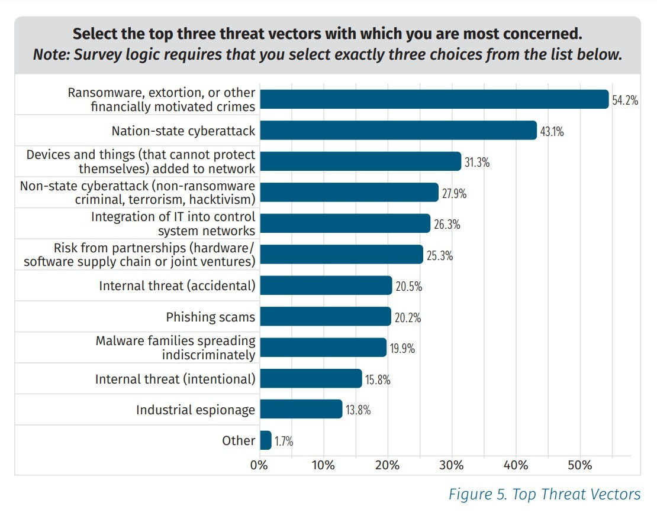

Κορυφαίοι φορείς απειλών για την ενέργεια
Bristow, M. (2021). Μια έρευνα χωρίς 2021: eng. In.
Εκπαίδευση CSP CSP001: Παρουσίαση από τον ΣΚαραγιάννη, PDMFC, Πορτογαλία

Slide 65
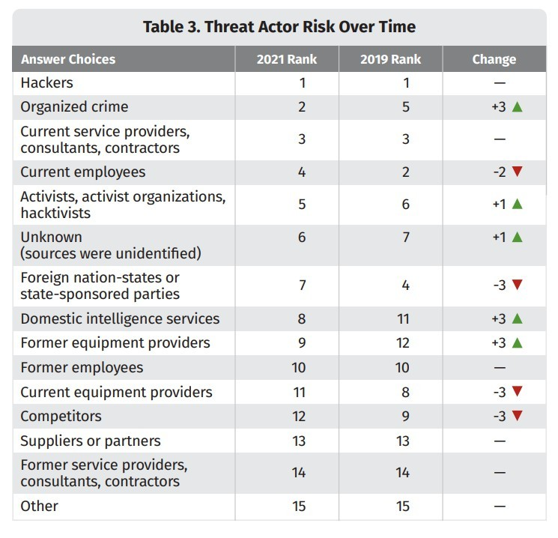

Κίνδυνος με την πάροδο του χρόνου
Bristow, M. (2021). Μια έρευνα χωρίς 2021: eng. In.
Εκπαίδευση CSP CSP001: Παρουσίαση από τον ΣΚαραγιάννη, PDMFC, Πορτογαλία

Slide 66

Κορυφαίοι φορείς επίθεσης
Παρατήρηση ότι οι κυριότεροι επιτιθέμενοι, δεν είναι η απομακρυσμένη πρόσβαση τεχνολογίες, αξιοποίηση της διασύνδεσης ως λειτουργία ενεργοποίησης
Εκμετάλλευση ευπάθειας εφαρμογών που έχουν πρόσβαση στο κοινό-Ποιο επίπεδο συνδεσιμότητας ή ελέγχου είναι δυνατό από τις εφαρμογές που εκτίθενται στο Ίντερνετ και ποια αρχιτεκτονική υπάρχει για τον μετριασμό των κινδύνων για το ICS;
Συσκευές Ίντερνετ-Είναι η συνδεσιμότητα της συσκευής που παρακάμπτει την DMZ;
Προσκόλληση μέσω spear-phishing - Το ορθά διαρθρωμένο περιβάλλον OT δεν θα πρέπει να έχει κατευθύνει άμεσα υπηρεσίες ηλεκτρονικού ταχυδρομείου, ωστόσο το phishing εξακολουθεί να αποτελεί έναν σχετικά υψηλόβαθμο φορέα.
Εκπαίδευση CSP CSP001: Παρουσίαση από τον ΣΚαραγιάννη, PDMFC, Πορτογαλία

Slide 67

Έξυπνα δίκτυα
Τα έξυπνα δίκτυα ολοκληρώνουν τις ενέργειες από όλους τους συνδεδεμένους χρήστες. Παρέχουν δικατευθυντική επικοινωνία μεταξύ τελικών χρηστών και διαχειριστών δικτύου.
Καταναλωτές νοικοκυριά, επιχειρήσεις) συνδεδεμένοι με ΔΣΔ μέσω
έξυπνοι μετρητές και δίκτυο WAN
Smart μετρητές
οριοθετούν το DSO ICT (Information and
Communication Technology - Τεχνολογίες Πληροφορικής και Επικοινωνιών) υποδομή και το δίκτυο εγκαταστάσεων πελατών
Αύξηση των δυνατοτήτων αυτοματισμού και ελέγχου στα δίκτυα μεταφοράς και διανομής
Επικαιροποίηση των υφιστάμενων τεχνολογιών EMS, DMS, SCADA)
έξυπνα δίκτυα
Εκπαίδευση CSP CSP001: Παρουσίαση από τον ΣΚαραγιάννη, PDMFC, Πορτογαλία

Slide 68
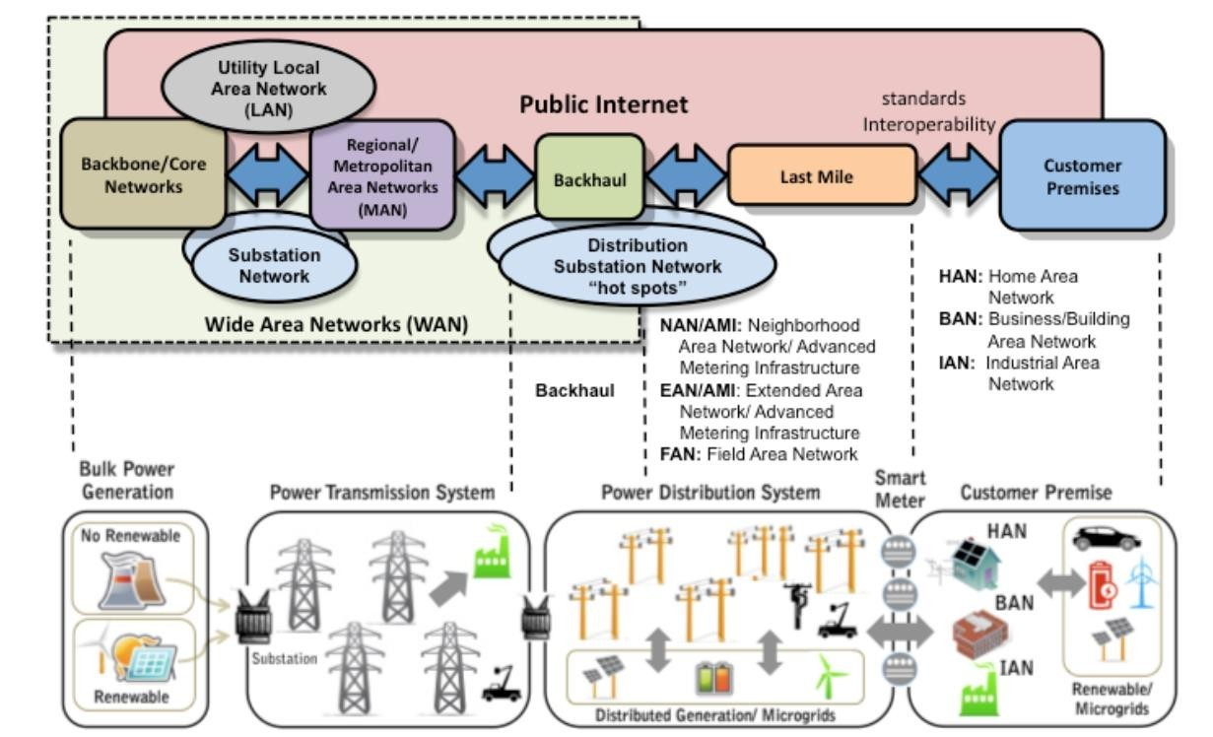
Έξυπνα δίκτυα
https://www.enisa.europa.eu/publications/communi cation-network-αλληλοεξαρτήσεις-in-smart-grids
Εκπαίδευση CSP CSP001: Παρουσίαση από τον ΣΚαραγιάννη, PDMFC, Πορτογαλία

Slide 69
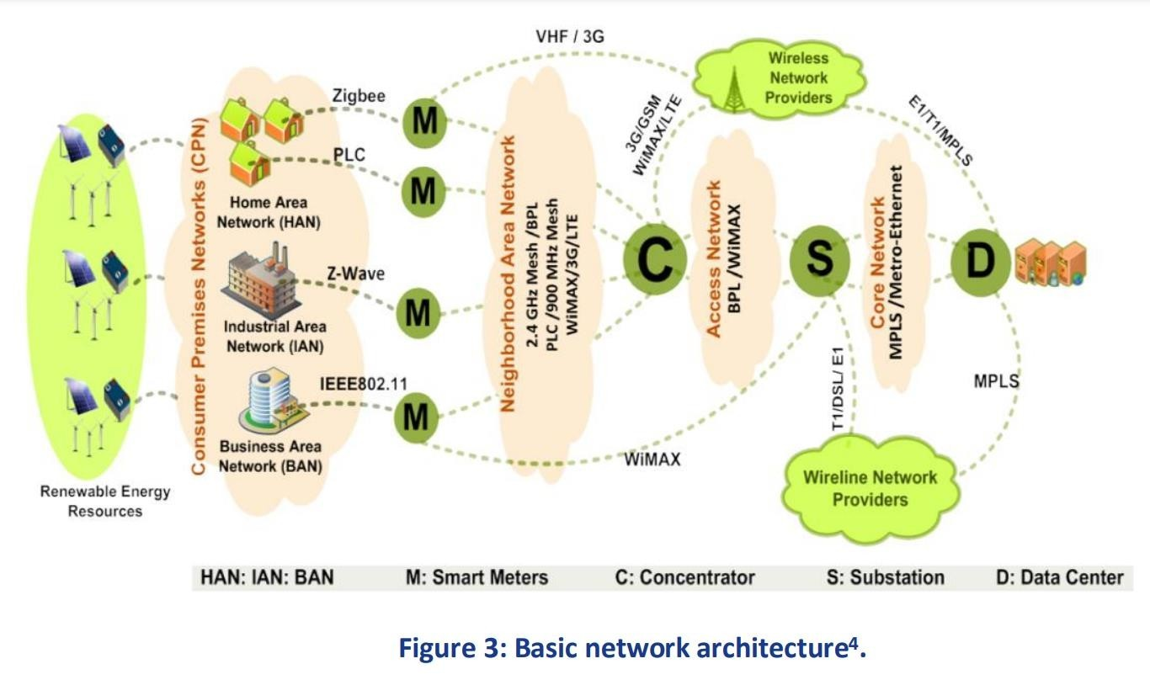
Έξυπνα δίκτυα
https://www.enisa.europa.eu/publications/communi
αλληλοεξαρτώμενα δίκτυα-αλληλοεξαρτώμενα δίκτυα-αλληλοεξαρτώμενα δίκτυα-αλληλοεξαρτώμενα δίκτυα-
αλληλοεξαρτώμενα δίκτυα-αλληλοεξαρτώμενα

Slide 70
Επικοινωνία στα Έξυπνα δίκτυα
Ασφάλεια επιπέδου μεταφοράς (TLS): Πρωτόκολλο ασφαλείας δικτύου για την κρυπτογραφία και την κρυπτογράφηση των δεδομένων. Το SSL v3 είναι ένας απαρχαιωμένος προκάτοχός του.
IEC 62351: Πρότυπο για την ασφάλεια πρωτοκόλλων όπως τα IEC XML (Extensible Markup Language - δομημένη μορφή ανταλλαγής δεδομένωνn) 60870,
IETC, IECκαι IEC 61968.
Χαρακτηριστικά/ περιλαμβάνουν TLS κρυπτογράφηση, πιστοποίηση στον κόμβο, καιταυτοποίηση χρήστη.
IEV IEC 61850-90-12: Παρέχει κατευθυντήριες γραμμές για τη μηχανική WAN, εστιάζοντας ιδιαίτερα στην προστασία, τον έλεγχο και την παρακολούθηση μεταξύ υποσταθμών και κέντρων ελέγχου.

Slide 71
Επικοινωνία στα Έξυπνα δίκτυα
Ασφάλεια πρωτοκόλλου Ίντερνετ IPSec): Πρωτόκολλο για την προστασία των επικοινωνιών IP με ταυτοποίηση χρήστη και κρυπτογράφηση, λειτουργικό στο επίπεδο Ίντερνετ.
Ασφαλισμένο Shell (SSH): Πρωτόκολλο για ασφαλείς απομακρυσμένες συνδέσεις, που εφαρμόζει κρυπτογράφηση για την προστασία των δεδομένων. Απαιτεί έναν λειτουργικό διακομιστή SSH στον απομακρυσμένο υπολογιστή.
DNP3 Ασφαλισμένο: Ασφαλισμένη έκδοση του πρωτοκόλλου DNP3 με πρόσθετα μέτρα ασφαλείας, όπως ταυτοποίηση χρήστη και κρυπτογράφηση δεδομένων, συμβατή με το πρότυπο IEC 62351-5.
Εικονικό ιδιωτικό δίκτυο (VPN): Εννοιολογικό ιδιωτικό δίκτυο πάνω από δημόσια δίκτυα, όπως το Ίντερνετ, που χρησιμοποιεί πρωτόκολλα σήραγγας και κρυπτογράφηση για ασφαλή επικοινωνία και εμπιστευτικότητα δεδομένων.
Εκπαίδευση CSP CSP001: Παρουσίαση από τον ΣΚαραγιάννη, PDMFC, Πορτογαλία

Slide 72

Προκλήσεις στην κυβερνοασφάλεια των αιολικών εγκαταστάσεων
Οι αιολικοί σταθμοί διαθέτουν ποικίλα συστήματα αυτοματισμού και ελέγχου, γεγονός που δημιουργεί προκλήσεις για τη διευθυνσιοδότηση των κινδύνων, των μετριασμών και των κανονισμών κυβερνοασφάλειας σε επίπεδο τομέα.
Η παραλλακτικότητα στα σχέδια των αιολικών εγκαταστάσεων περιλαμβάνει διαφορές στο μέγεθος, την ικανότητα παραγωγής, το σχεδιασμό του δικτύου, τα πρωτόκολλα επικοινωνίας, τις δομές των κέντρων ελέγχου, τις πρακτικές συντήρησης και τις γεωγραφικές τοποθεσίες
Η καθιέρωση ενός καθολικού συνόλου απαιτήσεων ασφάλειας παρεμποδίζεται από αυτές τις παραλλαγές, αν και η κοινή χρήση γενικών οδηγιών ασφάλειας παραμένει εφικτή.
Η επιφάνεια επίθεσης αναφέρεται στα αθροιστικά εκτεθειμένα συστήματα, δίκτυα ή περιουσιακά στοιχεία στον κυβερνοχώρο που είναι ευάλωτα σε αντίπαλη στόχευση, η οποία μπορεί να οδηγήσει σε κακόβουλο αποτέλεσμα.
Εκπαίδευση CSP CSP001: Παρουσίαση από τον ΣΚαραγιάννη, PDMFC, Πορτογαλία

Slide 73

Επικοινωνίες Υποσταθμού Συλλογής
Κέντρο Ελέγχου Μεταφοράς Χρησιμότητας: Το εξάρτημα αυτό χρησιμεύει ως κεντρικός κόμβος για τη διαχείριση και τον έλεγχο της μεταφοράς ηλεκτρικής ενέργειας εντός του περιφερειακού δικτύου ηλεκτρικής ενέργειας. Επιβλέπει τη λειτουργικότητα των υποσταθμών, παρακολουθεί την επίδοση του δικτύου και συντονίζει τη διανομή των εξουσιών/δυνάμεων σε όλο το δίκτυο.
Εποπτικό Κέντρο Ελέγχου Λειτουργίας Αιολικού Σταθμού: Αυτό το κέντρο ελέγχου είναι υπεύθυνο για την εποπτεία και τη διαχείριση των λειτουργικών του αιολικού σταθμού. Παρακολουθεί την επίδοση των ανεμογεννητριών, ελέγχει την παραγωγή και διασφαλίζει την αποδοτική και ασφαλή λειτουργία του αιολικού σταθμού.
Διακομιστής πρόβλεψης: Αυτός ο εξυπηρετητής χρησιμοποιεί δεδομένα καιρού και προλεκτικούς αλγόριθμους για την πρόβλεψη μελλοντικών συνθηκών ανέμου. Βοηθά στη βελτιστοποίηση της παραγωγής ενέργειας παρέχοντας πληροφορίες σχετικά με τα αναμενόμενα πρότυπα ανέμου, ενεργοποιώντας τον καλύτερο σχεδιασμό και το χρονοπρογραμματισμό της παραγωγής αιολικής ενέργειας.
Εκπαίδευση CSP CSP001: Παρουσίαση από τον ΣΚαραγιάννη, PDMFC, Πορτογαλία

Slide 74
Επικοινωνίες Υποσταθμού Συλλογής
Δίκτυο υποσταθμών: Αυτό το δίκτυο συνδέει διάφορους υποσταθμούς εντός της υποδομής του αιολικού σταθμού. Διευκολύνει τη μεταφορά και τη διανομή ηλεκτρικής ενέργειας μεταξύ των διαφόρων εξαρτημάτων του αιολικού σταθμού και του ευρύτερου δικτύου ηλεκτρικής ενέργειας.
Αιολικός σταθμός - Τοπικό δίκτυο: Το δίκτυο αυτό περιλαμβάνει την εσωτερική επικοινωνιακή υποδομή του αιολικού σταθμού. Συνδέει διάφορα εξαρτήματα, όπως ανεμογεννήτριες, συστήματα παρακολούθησης και κέντρα ελέγχου, διευκολύνοντας την ανταλλαγή δεδομένων και τον συντονισμό για την αποδοτική λειτουργία και διαχείριση της αιολικής μονάδας.
Εκπαίδευση CSP CSP001: Παρουσίαση από τον ΣΚαραγιάννη, PDMFC, Πορτογαλία

Slide 75

Ομάδες εσωτερικής απειλής
Ιδιοκτήτης/Διαχειριστής περιουσιακών στοιχείων (AOO)
Δυνατότητα ακούσιας έκθεσης κρίσιμων πληροφοριών.
ή Συγκεντρωτής δεδομένων:
Πρωτότυπος κατασκευαστής εξοπλισμού (OEM): Σχεδιάζει και υλοποιεί εξοπλισμό παραγωγής εξουσίας/δυνάμεων, Ευπάθεια σε στοχευμένες επιθέσεις και παραβιάσεις της αλυσίδας εφοδιασμού.
Χρησιμότητα: Αποδέκτης της παραγόμενης ενέργειας, με δυνητικές έμμεσες απειλές αν εκτεθεί.
Συντηρητές και τεχνικοί: Ουσιώδης για τη συνήθη συντήρηση, χωρίς συνεπή πρότυπα ασφάλειας.
Ολοκληρωτής/αρχείο εγκατάστασης λογισμικού: Έχουν προνομιακή πρόσβαση στα συστήματα των αιολικών εγκαταστάσεων, πρωταρχικοί στόχοι για συμβιβασμό.
Τρίτος
Υπηρεσίες και Δεδομένα Συλλέκτες: Ολοκληρώνω στο δεδομένα
συγκέντρωση, λύσεις λογισμικού, σχολαστικό έλεγχο.
Εκπαίδευση CSP CSP001: Παρουσίαση από τον ΣΚαραγιάννη, PDMFC, Πορτογαλία

Slide 76

Εξωτερικές ομάδες απειλών
Ιδιοκτήτες γης: Μπορεί να προκαλέσουν ακούσια ζημιά σε περιουσιακά στοιχεία κατά τη διάρκεια συνήθων δραστηριοτήτων.
Ομάδες ακτιβιστών: Υποκινούνται από περιβαλλοντικές ανησυχίες, ενέχουν κινδύνους φυσικών επιθέσεων ή διαμαρτυριών.
Στοιχεία εγκλήματος στον κυβερνοχώρο και στο φυσικό περιβάλλον: Στοχεύουν αιολικούς σταθμούς για οικονομικό κέρδος ή κακόβουλο σκοπό, όλο και περισσότερο μέσω επιθέσεων Ransomware.
Εθνικοί-κρατικοί δρώντες: Ελκυστικές δραστηριότητες κατασκοπείας και αναγνώρισης, θέτοντας σημαντικές απειλές για τις υποδομές αιολικής ενέργειας και τα συμφέροντα εθνικής ασφάλειας.
Εκπαίδευση CSP CSP001: Παρουσίαση από τον ΣΚαραγιάννη, PDMFC, Πορτογαλία

Slide 77
Δυνητικοί φορείς επίθεσης
Επισκόπηση φορέων επίθεσης: Μέσα με τα οποία οι αντίπαλοι αποκτούν αρχική πρόσβαση σε δίκτυα ή συστήματα.
Ταξινομούνται σε τρεις ομάδες:
Κλειστό, Φυσική πρόσβαση
Απομακρυσμένα, κυβερνοενεργοποιημένα
Μικτές επιθέσεις στον κυβερνοχώρο-φυσικής
Τύποι φορέων επίθεσης: Φυσική πρόσβαση σε ανεμογεννήτριες ή υποσταθμούς συλλέκτη. Πρόσβαση στον κυβερνοχώρο μέσω απομακρυσμένων συνδέσεων. Στόχευση παροδικών περιουσιακών στοιχείων στον κυβερνοχώρο, π.χ. εξοπλισμός συντήρησης τεχνικών πεδίου.
Εκπαίδευση CSP CSP001: Παρουσίαση από τον ΣΚαραγιάννη, PDMFC, Πορτογαλία

Slide 78


Industroyer στην Ουκρανία
Περίπτωση Χρήσης: Industroyer στην Ουκρανία, 2016
Δεκέμβριος 2016: Κυβερνοεπίθεση στην εταιρεία μεταφοράς ενέργειας Ukrenergo, σε έναν υποσταθμό κοντά στο Κίεβο.
Το κακόβουλο λογισμικό ήταν αρθρωτό και υποδείκνυε πιθανή μεγαλύτερη και συγχρονισμένη επίθεση.
Industroyer: Πλαίσιο αρθρωτού κακόβουλου λογισμικού που επιτρέπει άμεση αλληλεπίδραση με ICS εξοπλισμό μέσω βιομηχανικών πρωτοκόλλων.
Industroyer2 (Απρίλιος 2022): Ανανεωμένη εκδοχή που στόχευσε πάροχο ενέργειας στην Ουκρανία, περιορισμένη στο πρωτόκολλο IEC 60870-5-104.
Industroyer2: Διαθέτει δυνατότητα διαμόρφωσης και περιλαμβάνει wipers που καταστρέφουν δεδομένα και στοιχεία μετά την εκτέλεση.

Slide 79
Industroyer στην Ουκρανία
Αρχική πρόσβαση: Οι επιτιθέμενοι απέκτησαν πρόσβαση στο δίκτυο του ουκρανικού
υποσταθμού μεταφοράς, ενδεχομένως μέσω κλεμμένων διαπιστευτηρίων ή ευπαθειών
στην περίμετρο του δικτύου.
Διαδικασία μεταφοράς κώδικα από ανάπτυξη σε χρήση παραγωγής Το δομοστοιχειωτό πλαίσιο κακόβουλου λογισμικού, Industroyer, διεξήχθη, ενεργοποιώντας την κατευθυνόμενη αλληλεπίδραση με τον εξοπλισμό ICS μέσω βιομηχανικών πρωτοκόλλων (IEC 60870-5-101, IEC 60870- 5-104, 61850 OPC).
Καταμέτρηση και αναγνώριση: Οι μονάδες κακόβουλου λογισμικού απαρίθμησαν το περιβάλλον του υποσταθμού για να εντοπίσουν τους στόχους και να αξιολογήσουν τις Ευπάθειες του Συστήματος.
Χειραγώγηση του ελέγχου: Οι επιτιθέμενοι χειραγωγούσαν τον φυσικό έλεγχο διεργασιών στο βιομηχανικό περιβάλλον, αλλάζοντας τις τιμές ή τις παραμέτρους ρύθμισης, όπως το άνοιγμα των διακοπτών του υποσταθμού.
Εκπαίδευση CSP CSP001: Παρουσίαση από τον ΣΚαραγιάννη, PDMFC, Πορτογαλία

Slide 80
Industroyer στην Ουκρανία
Άρνηση παροχής υπηρεσιών DoS): Μια μονάδα DoS απέδωσε συγκεκριμένες σειρές
ηλεκτρονόμων Siemens Siprotec μη ανταποκρινόμενες, ανατρέποντας την κανονική
λειτουργία της συσκευής.
Απώλεια ασφάλειας: Το κακόβουλο λογισμικό ανατρέπει τη λειτουργία των ηλεκτρονόμων προστασίας, οδηγώντας σε απώλεια ασφάλειας στον υποσταθμό.
Κλοπή λειτουργικών πληροφοριών: Οι επιτιθέμενοι παραβίασαν τον ιστορικό δεδομένων, κλέβοντας κρίσιμες λειτουργικές πληροφορίες σχετικά με το περιβάλλον του υποσταθμού.
Freeman, S. G., Kress-Weitenhagen, M. A., Gentle, J. P., Culler, M. J., Egan, M. M., & Stolworthy, R. V. (2024). Επιφάνεια επίθεσης των τεχνολογιών αιολικής ενέργειας στις Ηνωμένες Πολιτείες (αριθ. INL/RPT-24-76133-Rev000). Idaho National Laboratory ), Idaho Falls, ID (Ηνωμένες Πολιτείες).
Εκπαίδευση CSP CSP001: Παρουσίαση από τον ΣΚαραγιάννη, PDMFC, Πορτογαλία

Slide 81

Μάθηση: Industroyer στην Ουκρανία
Ευπάθεια πρωτοκόλλων: Οι αντίπαλοι εκμεταλλεύτηκαν ευπάθειες σε ευρέως χρησιμοποιούμενα βιομηχανικά πρωτόκολλα, επισημαίνοντας τη σημασία της ασφαλούς επικοινωνίας και της παρακολούθησης για ανώμαλες συμπεριφορές.
Δομοστοιχειωτή προσαρμοστικότητα κακόβουλου λογισμικού: Ο δομοστοιχειωτός χαρακτήρας του Industroyer επέτρεψε στους αντιπάλους να προσαρμόσουν κακόβουλο λογισμικό για διάφορους στόχους, τονίζοντας την ανάγκη για ευέλικτους και προσαρμοστικούς μηχανισμούς άμυνας.
Έγκαιρη ανίχνευση και αντιμετώπιση: Η έγκαιρη ανίχνευση των ανώμαλων δραστηριοτήτων και η ταχεία αντίδραση είναι ζωτικής σημασίας για τον μετριασμό των επιπτώσεων των κυβερνοεπιθέσεων στις υποδομές ζωτικής σημασίας.
Ενισχυμένη παρακολούθηση και έλεγχος πρόσβασης: Η υλοποίηση ενισχυμένων μηχανισμών παρακολούθησης και ελέγχου πρόσβασης μπορεί να βοηθήσει στον εντοπισμό και την αποτροπή ανεξουσιοδότητης πρόσβασης σε κρίσιμα συστήματα και δεδομένα.
Διατομεακή συνεργασία: Η συνεργασία μεταξύ των τομέων και η ανταλλαγή πληροφοριών σχετικά με τις απειλές μπορεί να βελτιώσει την ανθεκτικότητα έναντι των απειλών στον κυβερνοχώρο, ιδίως εκείνων που στοχεύουν σε υποδομές ζωτικής σημασίας.
Εκπαίδευση CSP CSP001: Παρουσίαση από τον ΣΚαραγιάννη, PDMFC, Πορτογαλία

Slide 82

Προκλήσεις κυβερνοασφάλειας στον τομέα της ενέργειας
Απαιτήσεις σε πραγματικό χρόνο: περιορίζοντας την υλοποίηση τυποποιημένων μέτρων ασφαλείας λόγω προβλημάτων λανθάνων χρόνου.
Διαδοχική σύνδεση: Διασυνδεδεμένες ηλεκτρικές εγκαταστάσεις και αγωγοί δεδομένων μπορούν να οδηγήσουν σε εκτεταμένες διακοπές ή ελλείψεις εφοδιασμού πέρα από τα σύνορα.
Παρωχημένα συστήματα και νέες τεχνολογίες: Ολοκλήρωση παρωχημένων συστημάτων με σύγχρονες τεχνολογίες αυτοματισμού και ελέγχου, όπως οι συσκευές IoT, ενέχει κινδύνους για την ασφάλεια στον κυβερνοχώρο.
Εκπαίδευση CSP CSP001: Παρουσίαση από τον ΣΚαραγιάννη, PDMFC, Πορτογαλία

Slide 83

Διακυβέρνηση και οικοσύστημα
Υπάρχει επικαιροποιημένος κατάλογος των πιο κρίσιμων συστημάτων ΤΠ και
ΟΤ και ποιες είναι οι σχετικές απειλές στον κυβερνοχώρο που θα μπορούσαν
να τα επηρεάσουν;
Διαθέτουμε ένα συνολικό πρόγραμμα διαχείρισης κινδύνων στον κυβερνοχώρο (επίσης γνωστό ως σύστημα διαχείρισης της ασφάλειας πληροφοριών) και καλύπτει τόσο τα συστήματα ΤΠ όσο και τα συστήματα ΟΤ;
Έχουμε καλή κατανόηση του συνολικού οικοσυστήματός μας, των προαπαιτούμενων οργανισμών μας εντός και εκτός του τομέα, των προμηθευτών και των πωλητών μας;
Εκπαίδευση CSP CSP001: Παρουσίαση από τον ΣΚαραγιάννη, PDMFC, Πορτογαλία

Slide 84

Προστασία
Προγραμματίζουμε ένα πρόγραμμα διαχείρισης ευπαθειών που διασφαλίζει
ότι όλα τα συστήματα ΤΠ και ΟΤ ενημερώνονται και διόρθωσης ασφαλείας
εγκαίρως; Πώς προγραμματίζει αυτό το πρόγραμμα τα παρωχημένα συστήματα;
Διαθέτουμε προστασία για την απομακρυσμένη πρόσβαση σε συστήματα ΤΠ και ΟΤ, όπως επαλήθευση δύο παραγόντων, ιδίως για προνομιακούς λογαριασμούς/απολογισμούς (διαχειριστών);
Έχουμε κατάτμηση στο του οργανισμού και υλοποιούμε αρχές αρχιτεκτονικής δικτύου μηδενικής εμπιστοσύνης.
Είναι το προσωπικό μας ενήμερο για τις απειλές phishing και άλλες φόρμες επιθέσεων στον κυβερνοχώρο; Προγραμματίζετε ένα πρόγραμμα εκπαίδευσης και ευαισθητοποίησης του προσωπικού σε θέματα ασφάλειας στον κυβερνοχώρο;
Εκπαίδευση CSP CSP001: Παρουσίαση από τον ΣΚαραγιάννη, PDMFC, Πορτογαλία

Slide 85

Άμυνα
Έχουμε σαφείς ρόλους και σημεία επαφής για την αντιμετώπιση
περιστατικών, τόσο για περιστατικά ΤΠ όσο και για περιστατικά ΟΤ;
Διαθέτουμε επικαιροποιημένα σχέδια και διαδικασίες αντιμετώπισης περιστατικών; Τα δοκιμάσαμε πρόσφατα;
Ανθεκτικότητα
Διαθέτουμε τις κατάλληλες διαδικασίες δημιουργίας αντιγράφων ασφαλείας και ανάκτησης;
Κάνε εμείς έχουμε ενημερωμένο επιχείρηση συνεχής και σχέδια έκτακτης ανάγκης; Τα δοκιμάσαμε πρόσφατα;
Διαθέτουμε διαδικασίες διαχείρισης κρίσεων, γνωρίζουμε με ποιον πρέπει να επικοινωνήσουμε σε περίπτωση επιθέσεων ή περιστατικών;
ENISA ΚυβερνοασφάλειαςΠΡΟΕΤΟΙΜΑΣΊΑ ΓΙΑ ΕΠΙΘΈΣΕΙΣ ΣΤΟΝ ΚΥΒΕΡΝΟΧΏΡΟ ΣΤΟΝ ΤΟΜΈΑ
ΤΗΣ ΕΝΈΡΓΕΙΑΣ
Εκπαίδευση CSP CSP001: Παρουσίαση από τον ΣΚαραγιάννη, PDMFC, Πορτογαλία

Slide 86
Ευχαριστώ
Παρουσιάστρια: Στυλιανός Καραγιάννης PDMFC, Πορτογαλία
Παρακαλούμε στείλτε όλες τις ερωτήσεις στη διεύθυνση: stylianos.karagiannis@pdmfc.com

Slide 87


Ουσιώδεις αρχές και διαχείριση της ασφάλειας στον κυβερνοχώρο (τομέας ενέργειας)
CSP001
Θεμελιώδεις γνώσεις και ταξινομία της ενεργειακής κυβερνοασφάλειας.
ΠΑΡΟΥΣΊΑΣΗ: ΣΤΥΛΙΑΝΌΣ
KARAGIANNIS PDMFC, ΠΟΡΤΟΓΑΛΊΑ

Slide 88



Κυβερνοασφάλεια στην ενέργεια
Ευπάθειες
Ευπάθεια: Συστηματική διαδικασία εντοπισμού, ποσοτικοποίησης και ιεράρχησης των ευπαθειών ενός συστήματος, δικτύου ή υποδομής.
Σκοπός: Προσδιορισμός των αδυναμιών, μέτρηση των επιπτώσεων και παροχή καθοδήγηση για τον μετριασμό.
Μεθοδολογία: Μεθοδολογία: Σάρωση, χειροκίνητες δοκιμές και ανάλυση
Τύποι: Υποδομή.
Έξοδος: Αναφορά πάθειας.
Οφέλη: Προδραστική ασφάλεια, συμμόρφωση, διαχείριση κινδύνων.
Προκλήσεις: Απειλές που εξελίσσονται.
Βέλτιστες πρακτικές: Τακτικές αξιολογήσεις, συνεργασία, σχέδιο αποκατάστασης.
Εργαλεία: εργαλεία ματισμού. Nessus, OpenVAS, Qualys (εταιρεία ασφάλειας με προϊόντα vulnerability management) και OWASP , Nmap
Εκπαίδευση CSP CSP001: Παρουσίαση από τον ΣΚαραγιάννη, PDMFC, Πορτογαλία

Slide 89


Περιουσιακά στοιχεία στον τομέα της ενέργειας
Γεννήτριες, Μετασχηματιστές, Υποσταθμοί, Γραμμές μεταφοράς, Γραμμές διανομής, Μετρητές, Συστήματα ελέγχου
Modbus
DNP3 Πρωτόκολλο κατανεμημένου δικτύου 3)
IEC 61850
Modbus: Συνήθως χρησιμοποιείται για την επικοινωνία μεταξύ συσκευών πεδίου και ελέγχου συστήματα.
DNP3: Επικρατεί στον αυτοματισμό για συστήματα (Supervisory Control and Data Acquisition), ιδίως σε συστήματα ηλεκτρικής ενέργειας.
Αυτά τα πρωτόκολλα διευκολύνουν:
Ανταλλαγή δεδομένων
Εντολές ελέγχου
Αποδοτικές και αξιόπιστες λειτουργίες εντός της ενεργειακής υποδομής.
Εκπαίδευση CSP CSP001: Παρουσίαση από τον ΣΚαραγιάννη, PDMFC, Πορτογαλία

Slide 90


Modbus
Σκοπός: Το Modbus είναι ένα σειριακό πρωτόκολλο επικοινωνίας που χρησιμοποιείται συνήθως σε εφαρμογές βιομηχανικού αυτοματισμού, συμπεριλαμβανομένου του ενεργειακού τομέα. Διευκολύνει την επικοινωνία μεταξύ διαφόρων ηλεκτρονικών συσκευών, όπως προγραμματιζόμενοι λογικοί ελεγκτές (PLC), (επ)αισθητήρες και μετρητές.
Λειτουργικότητα: όπου μια κύρια συσκευή (πελάτης) επικοινωνεί με πολλαπλούς δευτερεύοντες εξυπηρετητές/εξυπηρετητές μέσω μιας σειριακής σύνδεσης. Υποστηρίζει διαφορετικούς τύπους δεδομένων και λειτουργίες για την ανάγνωση και εγγραφή δεδομένων σε/από καταχωρητές εντός των συσκευών.
Εφαρμογές: Modbus
ενεργειακών πόρων,
χρησιμοποιείται συχνά για την παρακολούθηση και τον έλεγχο κατανεμημένων όπως οι ηλιακοί μετατροπείς, οι ανεμογεννήτριες και τα συστήματα αποθήκευσης
ενέργειας. Ενεργοποιεί την ανταλλαγή δεδομένων σε πραγματικό χρόνο μεταξύ αυτών των συσκευών και των συστημάτων εποπτικού ελέγχου, επιτρέποντας στους χειριστές να παρακολουθούν την επίδοση και να προσαρμόζουν τις ρυθμίσεις ανάλογα με τις ανάγκες.
Εκπαίδευση CSP CSP001: Παρουσίαση από τον ΣΚαραγιάννη, PDMFC, Πορτογαλία

Slide 91


DNP3 Πρωτόκολλο κατανεμημένου δικτύου
Σκοπός: Το DNP3 είναι ένα στιβαρό και αξιόπιστο πρωτόκολλο επικοινωνίας που έχει σχεδιαστεί ειδικά για χρήση σε συστήματα SCADA, ιδίως στη βιομηχανία ηλεκτρικής ενέργειας. Παρέχει ασφαλή και αποδοτική επικοινωνία μεταξύ κέντρων ελέγχου και απομακρυσμένων συσκευών πεδίου.
Λειτουργικότητα: Το DNP3 υποστηρίζει διάφορους τύπους δεδομένων και χαρακτηριστικά/χαρακτηριστικά όπως συγχρονισμός χρόνου, αναφορά συμβάντων και ταυτοποίηση χρήστη, παράγοντας έτσι ένα προϊόν κατάλληλο για εφαρμογές κρίσιμων υποδομών. Λειτουργεί σε διάφορα μέσα επικοινωνίας, συμπεριλαμβανομένων των σειριακών (RS-232/485) και των δικτύων TCP/IP.
Εφαρμογές: Το DNP3 χρησιμοποιείται ευρέως στον τομέα της ενέργειας για την παρακολούθηση και τον έλεγχο των συστημάτων παραγωγής, μεταφοράς και διανομής ενέργειας. Επιτρέπει στα εργαλεία να συλλέγουν δεδομένα σε πραγματικό χρόνο από υποσταθμούς, μετρητές και άλλες συσκευές πεδίου, ενεργοποιώντας την αποδοτική λειτουργία του δικτύου, την ανίχνευση σφαλμάτων και την απόκριση.
Εκπαίδευση CSP CSP001: Παρουσίαση από τον ΣΚαραγιάννη, PDMFC, Πορτογαλία

Slide 92


(DoS)
CVE-2023-5462: Κρίσιμη
DoS Ευπάθεια
στο XINJE
XD5E-30R-E
προκαλώντας άρνηση παροχής υπηρεσιών.
CVE-2023-5460: Διαρροή λόγω υπερφόρτωσης σετ σετ σε Delta Electronics WPLSoft.
CVE-2023-1285: Race κατάσταση στο Mitsubishi Electric Ινδία GC- ENET-COM που οδηγεί σε DoS.
CVE-2023-1150: WAGO 750-3x/-8x: Ανεξέλεγκτη κατανάλωση πόρων στη σειρά WAGO 750-3x/-8x.
CVE-2022-37301: SolaX Pocket WiFi.
Εκπαίδευση CSP CSP001: Παρουσίαση από τον ΣΚαραγιάννη, PDMFC, Πορτογαλία

Slide 93


Ευπάθειες υπερχείλισης buffer
CVE-2023-5460:
WPLSoft.
Heap-based
buffer
overflow
στο Delta
Ηλεκτρονικά
CVE-2023-5462: Modbus Tools Modbus Poll.
CVE-2022-4857: Modbus Tools Modbus Poll.
CVE-2022-4856: Υπερχείλιση buffer στο Modbus Modbus .
CVE-2021-39921: του Wireshark.
Εκπαίδευση CSP CSP001: Παρουσίαση από τον ΣΚαραγιάννη, PDMFC, Πορτογαλία

Slide 94


Ευπάθειες ταυτοποίησης χρήστη
CVE-2022-45789:
Ταυτοποίηση χρήστη
παράκαμψη στο
EcoStruxure
Εμπειρογνώμονας ελέγχου.
CVE-2022-37300: Αδύναμος μηχανισμός ανάκτησης κωδικού πρόσβασης σε διάφορα προϊόντα.
CVE-2021-22779: Ταυτοποίηση χρήστη παράκαμψη στο EcoStruxure Εμπειρογνώμονας ελέγχου.
CVE-2021-22772: Επαλήθευση χρήστη σε Easergy T200.
CVE-2020-7523: Παράκαμψη επαλήθευσης χρήστη στο σειριακό πρόγραμμα οδήγησης Modbus της Schneider Electric.
Εκπαίδευση CSP CSP001: Παρουσίαση από τον ΣΚαραγιάννη, PDMFC, Πορτογαλία

Slide 95


Ευπάθειες έκθεσης της πληροφορίας
CVE-2023-5461: Διαβίβαση ευαίσθητων δεδομένων σε Delta Electronics WPLSoft.
CVE-2022-30938: Διαφθορά μνήμης που εκθέτει ευαίσθητες πληροφορίες σε μονάδα Έθερνετ EN100.
CVE-2022-30937: Έθερνετ module: Διαφθορά μνήμης που εκθέτει ευαίσθητες πληροφορίες.
CVE-2021-22786: Modicon M340: Έκθεση ευαίσθητων πληροφοριών στο Modicon M340 CPU.
CVE-2019-7225: . διαπιστευτήρια που εκθέτουν το ευαίσθητος πληροφορίες στο ABB HMI.
Εκπαίδευση CSP CSP001: Παρουσίαση από τον ΣΚαραγιάννη, PDMFC, Πορτογαλία

Slide 96


Ευπάθειες Εισαγωγής Κώδικα και Διαχείρισης Δικαιωμάτων Πρόσβασης
CVE-2019-6549: Ανάκτηση διαπιστευτηρίων απλού κειμένου μέσω FTP (File Transfer Protocol - πρωτόκολλο μεταφοράς αρχείων μεταξύ servers) στην πύλη Modbus PR100088.
CVE-2019-6547: Πρόσβαση ανάγνωσης και σε τιμές Modbus χωρίς ταυτοποίηση χρήστη στην πύλη Modbus PR100088.
CVE-2019-6545: Ανάκτηση των κωδικών πρόσβασης μέσω HTTP GET αίτησης σε PR100088 Πύλη Modbus.
CVE-2019-6543:
servers) Modbus.
FTP (File Transfer Protocol - πρωτόκολλο μεταφοράς αρχείων μεταξύ request που προκαλεί συντριβή στο PR100088 Πύλη
CVE-2020-7523: Κλιμάκωση προνομίων στο Modbus της Schneider Electric Σειριακός οδηγός.
Εκπαίδευση CSP CSP001: Παρουσίαση από τον ΣΚαραγιάννη, PDMFC, Πορτογαλία

Slide 97


Άρνηση παροχής υπηρεσιών
SIMATIC και SIPLUS
στο
CVE-2023-38380: Επηρεάζει τα προϊόντα SIMATIC και SIPLUS, οδηγώντας σε πρόβλημα άρνησης παροχής υπηρεσιών λόγω εσφαλμένης έκδοσης μνήμης στην υλοποίηση του διακομιστή ιστού.
  CVE-2022-43768: Επάθεια SIMATIC και
Υλοποίηση του webserver των προϊόντων SIPLUS.
CVE-2022-43767: Ευπάθεια άρνησης παροχής υπηρεσιών που επηρεάζει τον webserver των προϊόντων SIMATIC και SIPLUS.
  CVE-2022-43716: Επηρεάζει τη λειτουργικότητα του διακομιστή ιστού σε SIMATIC και SIPLUS
προϊόντα, οδηγώντας δυνητικά σε κατάσταση άρνησης παροχής υπηρεσιών.
CVE-2022-30938: Προκαλεί καταστροφή της μνήμης κατά την ανάλυση πακέτων δεδομένων HTTP και οδηγεί σε κατάρρευση της εφαρμογής.
Εκπαίδευση CSP CSP001: Παρουσίαση από τον ΣΚαραγιάννη, PDMFC, Πορτογαλία

Slide 98


Επαλήθευση ταυτότητας χρήστη σε συσκευές SCADA και IED
CVE-2021-22772: Easergy T200 series συσκευές επιτρέπουν ανεξουσιοδότητη λειτουργία όταν η ταυτοποίηση χρήστη είναι bypassed. Δημιουργεί σημαντικό κίνδυνο για την ασφάλεια, παρέχοντας δυνητικά σε επιτιθέμενους ανεξουσιοδότητο έλεγχο κρίσιμων λειτουργιών.
CVE-2020-6996: Triangle MicroWorks DNP3 Outstation Libraries επιτρέπει στους επιτιθέμενους να εκμεταλλευτούν μια υπερχείλιση buffer που βασίζεται στη στοίβα, δυνητικά οδηγώντας σε ανεξουσιοδότητη πρόσβαση στα επηρεαζόμενα συστήματα.
CVE-2020-10613: Το Triangle MicroWorks SCADA Data Gateway επιτρέπει σε απομακρυσμένους επιτιθέμενους να αποκρύψουν ευαίσθητες πληροφορίες λόγω ακατάλληλης επικύρωσης των δεδομένων που παρέχει ο χρήστης, δυνητικά θέτοντας σε κίνδυνο την εμπιστευτικότητα του συστήματος.
CVE-2020-10611: STriangle MicroWorks SCADA Data Gateway επιτρέπει σε απομακρυσμένους επιτιθέμενους να εκτελέσουν αυθαίρετο κώδικα προγραμματισμού λόγω ακατάλληλης επικύρωσης των δεδομένων που παρέχονται από τον χρήστη, οδηγώντας δυνητικά σε ανεξουσιοδότητη πρόσβαση και έλεγχο του συστήματος.
Εκπαίδευση CSP CSP001: Παρουσίαση από τον ΣΚαραγιάννη, PDMFC, Πορτογαλία

Slide 99
Σας ευχαριστώ
Παρουσιάστρια: Στυλιανός Καραγιάννης PDMFC, stylianos.karagiannis@pdmfc.com

Slide 100



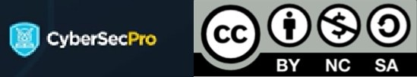
Ουσιώδεις αρχές και διαχείριση της κυβερνοασφάλειας για τον τομέα της ενέργειας
CSP001_C_E
ΠΑΡΟΥΣΊΑΣΗ ΑΠΌ: CRISTINA ALCARAZ ΠΑΝΕΠΙΣΤΉΜΙΟ ΤΗΣ ΜΆΛΑΓΑ,

Slide 101
Γνωστοποίηση
Συγχρηματοδοτείται από την Ευρωπαϊκή Ένωση. Ωστόσο, οι απόψεις και οι γνώμες που εκφράζονται είναι αποκλειστικά του/των συγγραφέα/ων και δεν αντανακλούν κατ' ανάγκη τις απόψεις και τις γνώμες της Ευρωπαϊκής Ένωσης ή της HADEA. Ούτε η Ευρωπαϊκή Ένωση ούτε η χορηγούσα αρχή μπορούν να θεωρηθούν υπεύθυνοι γι' αυτές.
Συμφωνία έργου αριθ. 101083594

Slide 102


Θέμα-2: Θεμελιώδεις γνώσεις και
Ταξινόμηση της ενεργειακής κυβερνοασφάλειας
Επισκόπηση
Ορισμός της ενεργειακής κυβερνοασφάλειας και της σημασίας της στον
τομέα της ενέργειας
Κατανόηση των διαφόρων εξαρτημάτων ενός οικοσυστήματος ενεργειακής κυβερνοασφάλειας
Ταξινόμηση των απειλών και των ευπαθειών της κυβερνοασφάλειας ειδικά για τα ενεργειακά συστήματα
Επισκόπηση του σώματος γνώσεων για την κυβερνοασφάλεια
CSP001_C_E 2:
Cristina Alcaraz, Πανεπιστήμιο της Μάλαγα, Ισπανία

Slide 103
Θέμα-2: Θεμελιώδεις γνώσεις και
Ταξινόμηση της ενεργειακής κυβερνοασφάλειας
Επισκόπηση
Ορισμός της ενεργειακής κυβερνοασφάλειας και της σημασίας της στον
τομέα της ενέργειας
Κατανόηση των διαφόρων εξαρτημάτων ενός οικοσυστήματος ενεργειακής κυβερνοασφάλειας
Ταξινόμηση των απειλών και των ευπαθειών της κυβερνοασφάλειας ειδικά για τα ενεργειακά συστήματα
Επισκόπηση του σώματος γνώσεων για την κυβερνοασφάλεια
CSP001_C_E 2:
Cristina Alcaraz, Πανεπιστήμιο της Μάλαγα, Ισπανία

Slide 104

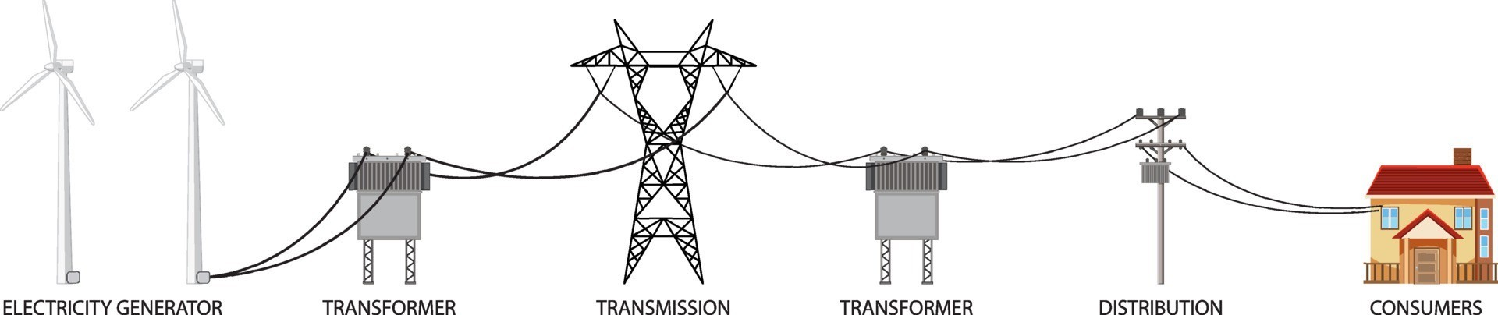
Τυπικά λειτουργικά στάδια των συστημάτων εξουσίας/δυνάμεων
ΚΛΑΣΙΚΉ ΛΕΙΤΟΥΡΓΊΑ XML
Τα παραδοσιακά συστήματα ηλεκτρικής ενέργειας ακολουθούν συνήθως συστηματικές διαδικασίες,
  όπου σύνολο βιομηχανικού εξοπλισμού και λειτουργικών συσκευών έχει διαρθρωθεί για
την παραγωγή και μεταφορά ενέργειας σε χρήστες στο τέλος
Τόσο η παραγωγικότητα όσο και ο μετασχηματισμός της για τη μεταφορά πραγματοποιούνται σε ενεργειακούς υποσταθμούς: φυσικά υποδίκτυα διαδικασίας εγκατάστασης και εκτέλεσης εφαρμογών σε περιβάλλον παραγωγής, αποτελούμενα από υποδίκτυα ελέγχου με ελεγκτές, (επ)αισθητήρες, ενεργοποιητές, μεταξύ άλλων εξαρτημάτων.
Πηγή εικόνας: Vecteezy URL:https://www.vecteezy.com
5
CSP001_C_E 2: Cristina Alcaraz, Πανεπιστήμιο της ΜάλαγαΙσπανία

Slide 105
Τυπικά λειτουργικά στάδια των συστημάτων εξουσίας/δυνάμεων
ΚΛΑΣΙΚΉ ΛΕΙΤΟΥΡΓΊΑ XML
Πιο συγκεκριμένα, στα συστήματα εξουσιών/δυνάμεων προκύπτουν τρία λειτουργικά στάδια:
  Η παραγωγή ενέργειας ενσωματώνει μηχανισμούς και εξαρτήματα ικανά να παράγουν μεγάλες ποσότητες ενέργειας, με την πρόσθετη ικανότητα αποθήκευσης ή/και διανομής της μέσω πυλώνων.
6
CSP001_C_E 2: Cristina Alcaraz, Πανεπιστήμιο της ΜάλαγαΙσπανία

Slide 106
Τυπικά λειτουργικά στάδια των συστημάτων εξουσίας/δυνάμεων
ΚΛΑΣΙΚΉ ΛΕΙΤΟΥΡΓΊΑ XML
Πιο συγκεκριμένα, στα συστήματα εξουσίας/δυνάμεων προκύπτουν τρία λειτουργικά στάδια:
  Η παραγωγή ενέργειας ενσωματώνει μηχανισμούς και εξαρτήματα ικανά να παράγουν μεγάλες ποσότητες ενέργειας, με την πρόσθετη ικανότητα αποθήκευσης ή/και διανομής της μέσω πυλώνων.
  Η μεταφορά ενέργειας αποσκοπεί στη μεταφορά μεγάλων ποσοτήτων ηλεκτρικής ενέργειας με υψηλές φορτίσεις σε μεγάλες αποστάσεις (μέσω πυλώνων) και υποστηρίζεται κυρίως από συστήματα αποθήκευσης και παραγωγής σε υποσταθμούς.
7
CSP001_C_E 2: Cristina Alcaraz, Πανεπιστήμιο της ΜάλαγαΙσπανία

Slide 107
Τυπικά λειτουργικά στάδια των συστημάτων εξουσίας/δυνάμεων
ΚΛΑΣΙΚΉ ΛΕΙΤΟΥΡΓΊΑ XML
Πιο συγκεκριμένα, στα συστήματα ηλεκτρικής ενέργειας προκύπτουν τρία λειτουργικά στάδια:
  Η παραγωγή ενέργειας ενσωματώνει μηχανισμούς και εξαρτήματα ικανά να παράγουν μεγάλες ποσότητες ενέργειας, με την πρόσθετη δυνατότητα αποθήκευσης ή/και διανομής της μέσω πυλώνων.
  Η μεταφορά ενέργειας αποσκοπεί στη μεταφορά μεγάλων ποσοτήτων ηλεκτρικής ενέργειας με υψηλές φορτίσεις σε μεγάλες αποστάσεις (μέσω πυλώνων) και υποστηρίζεται κυρίως από συστήματα αποθήκευσης και παραγωγής σε υποσταθμούς.
  Η διανομή ενέργειας συνίσταται στη μεταφορά ηλεκτρικής ενέργειας με αποδεκτή ένταση για την τελική της κατανάλωση, και πιθανώς με την υποστήριξη συστημάτων αποθήκευσης και παραγωγής σε υποσταθμούς που βρίσκονται κοντά στους τελικούς
8
CSP001_C_E 2: Cristina Alcaraz, Πανεπιστήμιο της ΜάλαγαΙσπανία

Slide 108
Τυπικά λειτουργικά στάδια των συστημάτων εξουσίας/δυνάμεων
ΚΛΑΣΙΚΉ ΛΕΙΤΟΥΡΓΊΑ XML
Συνοψίζοντας:
  Η παραγωγή ενέργειας ενσωματώνει μηχανισμούς και εξαρτήματα ικανά να παράγουν μεγάλα ποσά ενέργειας, με την πρόσθετη ικανότητα αποθήκευσης ή/και κατανέμεσης της μέσω πυλώνων - ΓΙΑ ΤΗΝ ΠΑΡΑΓΩΓΗ ΜΕΓΑΛΩΝ ΕΞΟΥΣΙΩΝ/ΔΥΝΑΜΕΙΩΝ
  Η μεταφορά ενέργειας αποσκοπεί στη μεταφορά μεγάλων ποσοτήτων ηλεκτρικής ενέργειας με υψηλές φορτίσεις σε μεγάλες αποστάσεις μέσω πυλώνων) και υποστηρίζονται κυρίως από συστήματα αποθήκευσης και παραγωγής σε υποσταθμούς - ΓΙΑ ΤΗΝ ΕΝΤΑΤΙΚΟΠΟΙΗΣΗ ΤΗΣ ΠΟΣΟΤΗΤΑΣ ΓΙΑ ΤΗ ΜΕΤΑΦΟΡΑ ΤΗΣ
  Η κατανέμεται ενέργεια συνίσταται στη μεταφορά ηλεκτρικής ενέργειας με αποδεκτή ένταση για την τελική κατανάλωσή της, και πιθανώς με την υποστήριξη σε συστήματα αποθήκευσης και παραγωγής σε υποσταθμούς που βρίσκονται κοντά στους τελικούς χρήστες - ΓΙΑ ΤΗ ΜΕΙΩΣΗ ΤΟΥ ΟΓΚΟΥ ΓΙΑ ΤΗΝ ΚΑΤΑΝΑΛΩΣΗ ΤΗΣ
9
CSP001_C_E 2: Cristina Alcaraz, Πανεπιστήμιο της ΜάλαγαΙσπανία

Slide 109


















Τυπικές λειτουργικές τεχνολογίες των συστημάτων ηλεκτρικής ενέργειας
ΚΛΑΣΙΚΉ ΛΕΙΤΟΥΡΓΊΑ XML
Κάθε υποσταθμός βασίζεται σε ένα σύνολο λειτουργικών τεχνολογιών ανταλλαγής δεδομένων όπως:
  Συσκευές πεδίου, όπως (επ)αισθητήρες και ενεργοποιητές
  Ελεγκτές όπως μονάδες απομακρυσμένου τερματικού RTU) / προγραμματιζόμενοι λογικοί ελεγκτές (PLC) που συνδέονται με συσκευές πεδίου.
  Διεπαφές ανθρώπου-μηχανής HMI)
Υποσταθμός
ΥΠΟΣΤΑΘΜΌΣ ΗΛΕΚΤΡΙΚΉΣ ΕΝΈΡΓΕΙΑΣ
Ελεγκτές (έλεγχος)
HMIs
Υποσταθμός
Διοίκηση και έλεγχος (C&C)
Υποσταθμός
μέτρηση
αισθητήρες
Ενεργοποιητές
Συσκευές πεδίου
Υποσταθμός
10
CSP001_C_E 2: Cristina Alcaraz, Πανεπιστήμιο της ΜάλαγαΙσπανία

Slide 110






















Τυπικές λειτουργικές τεχνολογίες των συστημάτων ηλεκτρικής ενέργειας
ΚΛΑΣΙΚΉ ΛΕΙΤΟΥΡΓΊΑ XML
Έτσι, μέσω των ελεγκτών οι ανθρώπινοι χειριστές μπορούν να έχουν σαφή εικόνα της κατάστασης ολόκληρου του συστήματος (ή αυτού) και να το ελέγχουν τοπικά ή εξ αποστάσεως.
  Οι ανθρώπινοι χειριστές πρέπει να λαμβάνουν τις πληροφορίες (δυναμική/φυσικές διεργασίες) από το περιβάλλον μέσω (επ)αισθητήρων και ελεγκτών.
  Οι ανθρώπινοι χειριστές πρέπει να ενεργούν με το πλαίσιο μέσω ελεγκτών και ενεργοποιητών.
Υποσταθμός
ΥΠΟΣΤΑΘΜΌΣ ΗΛΕΚΤΡΙΚΉΣ ΕΝΈΡΓΕΙΑΣ
Ελεγκτές (έλεγχος)
Κεντρικό
δίκτυο.
Υποσταθμός
HMIs
Υποσταθμός
Υποσταθμός
μέτρηση
αισθητήρες
Ενεργοποιητές
Συσκευές πεδίου
CSP001_C_E 2: Cristina Alcaraz, Πανεπιστήμιο της ΜάλαγαΙσπανία

Slide 111



























Τυπικές τεχνολογίες λειτουργίας των συστημάτων ηλεκτρικής ενέργειας
ΚΛΑΣΙΚΉ ΛΕΙΤΟΥΡΓΊΑ XML
Για να επιτευχθεί αυτός ο τύπος ελέγχου, απαιτούνται πολλαπλοί
Οι τεχνολογίες πληροφοριών και επικοινωνιών ICT Information and Communication Technology - Τεχνολογίες Πληροφορικής και Επικοινωνιών)) αναδύονται
  Μέσω των ICT Τεχνολογίες Πληροφορικής και Επικοινωνιών) οι ανθρώπινοι χειριστές μπορούν τοπικά/απομακρυσμένα) να παρακολουθούν και να ελέγχουν φυσικές διεργασίες/συσκευές που εκτελούνται κοντά σε κρίσιμες υποδομές, δημιουργώντας ένα είδος κλειστού βρόχου.
ΥΠΟΣΤΑΘΜΌΣ ΗΛΕΚΤΡΙΚΉΣ ΕΝΈΡΓΕΙΑΣ
Ελεγκτές (έλεγχος)
Υποσταθμός
HMIs
Υποσταθμός
Διοίκηση και έλεγχος (C&C)
Κεντρικό
δίκτυο.
Υποσταθμός
μέτρηση
Υποσταθμός
αισθητήρες
Ενεργοποιητές
Συσκευές πεδίου
Υποσταθμός
Ίντερνετ, ασύρματη επικοινωνία, 6G/5G, τρόπος νέφους, εικονικοποίηση, ...
12
CSP001_C_E 2: Cristina Alcaraz, Πανεπιστήμιο της ΜάλαγαΙσπανία

Slide 112
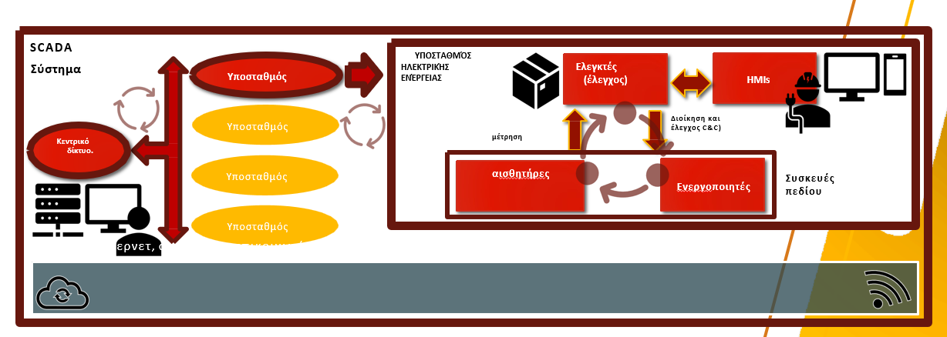
Τυπικές λειτουργικές τεχνολογίες των συστημάτων ηλεκτρικής ενέργειας
ΚΛΑΣΙΚΉ ΛΕΙΤΟΥΡΓΊΑ XML
Η διασύνδεση συστημάτων και εξαρτημάτων μπορεί να πραγματοποιηθεί μέσω:
  Σειριακή επικοινωνία ή επικοινωνία TCP/IP
  Διακομιστές/Εξυπηρετητές πύλης/υποσύστημα (backend development - προγραμματισμός υποδομής)
  Υποδομές τρόπων νέφους/επιφανειών
  Βιομηχανικά πρωτόκολλα επικοινωνίας: ModbusTCP, IEC 104, OPC
Πρωτόκολλα επικοινωνίας IoT : MQTTCoAP, HTTPS,...
...
ΥΠΟΣΤΑΘΜΌΣ ΗΛΕΚΤΡΙΚΉΣ ΕΝΈΡΓΕΙΑΣ
13
CSP001_C_E 2: Cristina Alcaraz, Πανεπιστήμιο της ΜάλαγαΙσπανία

Slide 113



























Τυπικές λειτουργικές τεχνολογίες των συστημάτων εξουσίας/δυνάμεων
ΚΛΑΣΙΚΉ ΛΕΙΤΟΥΡΓΊΑ XML
Η ένωση αυτών των υποδικτύων είναι αυτό που οδηγεί στην έννοια του
Συστήματα εποπτικού ελέγχου και επικτήσεων SCADA)
Τα συστήματα SCADA είναι δίκτυα ικανά να:
  Επεξεργασία μεγάλου όγκου δεδομένων από ελεγκτές ή πύλες I)IoT
  Ανάλυση και αλλαγή των καταστάσεων του παρατηρούμενου περιβάλλοντος μέσω των ελεγκτών ή των πυλών (Ι)ΙοΤ.
SCADA
Σύστημα
ΥΠΟΣΤΑΘΜΌΣ ΗΛΕΚΤΡΙΚΉΣ ΕΝΈΡΓΕΙΑΣ
Υποσταθμός
Ελεγκτές (έλεγχος)
HMIs
Υποσταθμός
μέτρηση
Διοίκηση και έλεγχος C&C)
Κεντρικό δίκτυο.
Υποσταθμός
αισθητήρες
Ενεργοποιητές
Συσκευές πεδίου
Υποσταθμός
ες επικοινωνί
ερνετ, ασ
14
CSP001_C_E 2: Cristina Alcaraz, Πανεπιστήμιο της ΜάλαγαΙσπανία

Slide 114
Νέα αντίληψη του ελέγχου στα συστήματα εξουσιών/δυνάμεων
ΚΛΑΣΙΚΉ ΛΕΙΤΟΥΡΓΊΑ XML
Τώρα, από μια ολιστική οπτική γωνία, μπορούμε να εισάγουμε τη γνωστή έννοια του "Cyber-Physical System" (CPS), η οποία εισήχθη από την Helen Gill του Εθνικού Ιδρύματος Επιστημών το 2006.
  Αντιλαμβάνεται τον όρο CPS ως τον τρόπο συνδυασμού και ολοκλήρωσης του υπολογισμού με τις φυσικές διεργασίες - αλλά και την επικοινωνία.
ΦΥΣΙΚΗ
Το CPS μπορεί να γίνει αντιληπτό ως ένας νέος επιστημονικός κλάδος ικανός να συλλάβει σύνολο θεωριών, τεχνικών και εξαρτημάτων ελέγχου, όπως: ενσωματωμένα συστήματα, συστήματα πραγματικού χρόνου, υβριδικά συστήματα (συμπεριλαμβανομένης της πληροφορικής), θεωρία ελέγχου, δίκτυα (επ)αισθητήρων, τυπικές μέθοδοι, μεταξύ άλλων.
ΈΛΕΓΧΟΣ (SCADA)
Υπολογισμός
Επικοινωνία
ΣΥΣΤΗΜΑΤΑ
CYBER
Πληροφορίες
Πηγή: S. A. Seshia, "Explorations in cyber-physical systems education", Communications of ACM (Association for Computing Machinery), 65(5),, 2022
15
CSP001_C_E 2: Cristina Alcaraz, Πανεπιστήμιο της ΜάλαγαΙσπανία

Slide 115













Νέα αντίληψη του ελέγχου στα συστήματα εξουσιών/δυνάμεων
ΚΛΑΣΙΚΉ ΛΕΙΤΟΥΡΓΊΑ XML
Αν διευρύνουμε τα κύρια στοιχεία ελέγχου στα συστήματα SCADA, τότε έχουμε την ακόλουθη δομή:
Έτσι, ένα CPS είναι ένα σύστημα ικανό να ενσωματώνει και να ενορχηστρώνει ένα σύνολο εξαρτημάτων υπολογισμού και επικοινωνίας για την επεξεργασία δυναμικών/φυσικών διεργασιών του "πραγματικού κόσμου".
(και ακολουθώντας έναν κλειστό κύκλο
ΦΥΣΙΚΗ
ΕΛΕΓΚΤΗΣ
Ενεργοποίησ
Σύστημα ελέγχου
Αντίληψη
LOOP
Υπολογιστική
Επικοινωνία
(επ)αισθητ
ΕΝΕΡΓΟΠΟΙΗΤΗ
Ελεγκτές
ΣΥΣΤΗΜΑΤΑ
Περιεχόμενο
CYBER
αλλαγή
Πληροφορίες
(επ)αισθητήρ ες
Ενεργοποιητές
Επιπλέον, κάθε υποσταθμός μπορεί να θεωρηθεί ως CPS στη φύση του.
Πηγή: S. A. Seshia, "Explorations in cyber-physical systems education", Communications of ACM (Association for Computing Machinery), 65(5),, 2022
16
CSP001_C_E 2: Cristina Alcaraz, Πανεπιστήμιο της ΜάλαγαΙσπανία

Slide 116
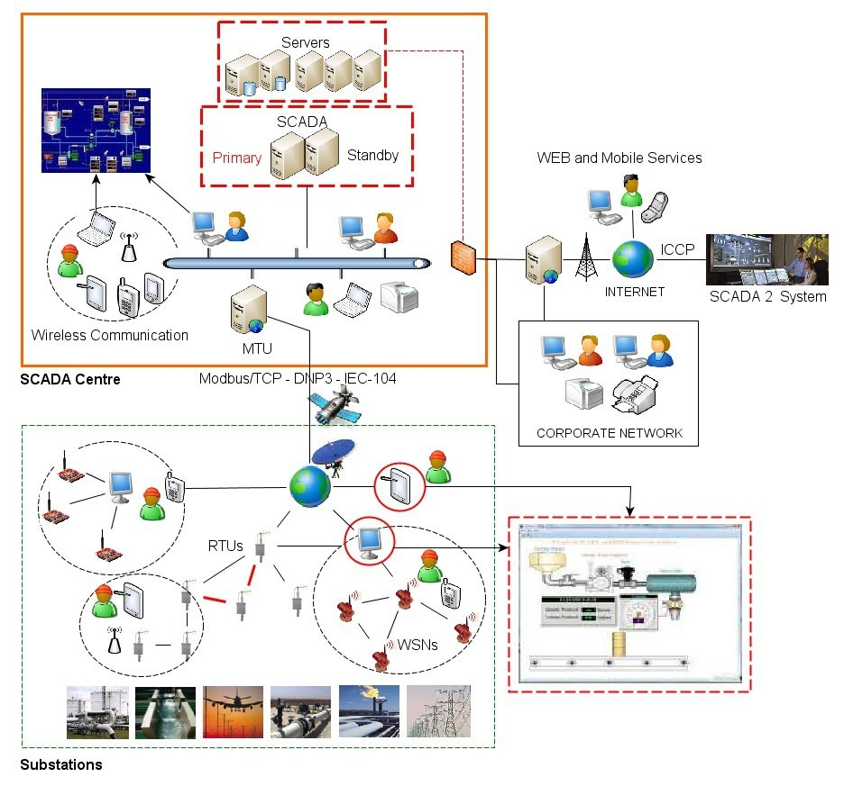

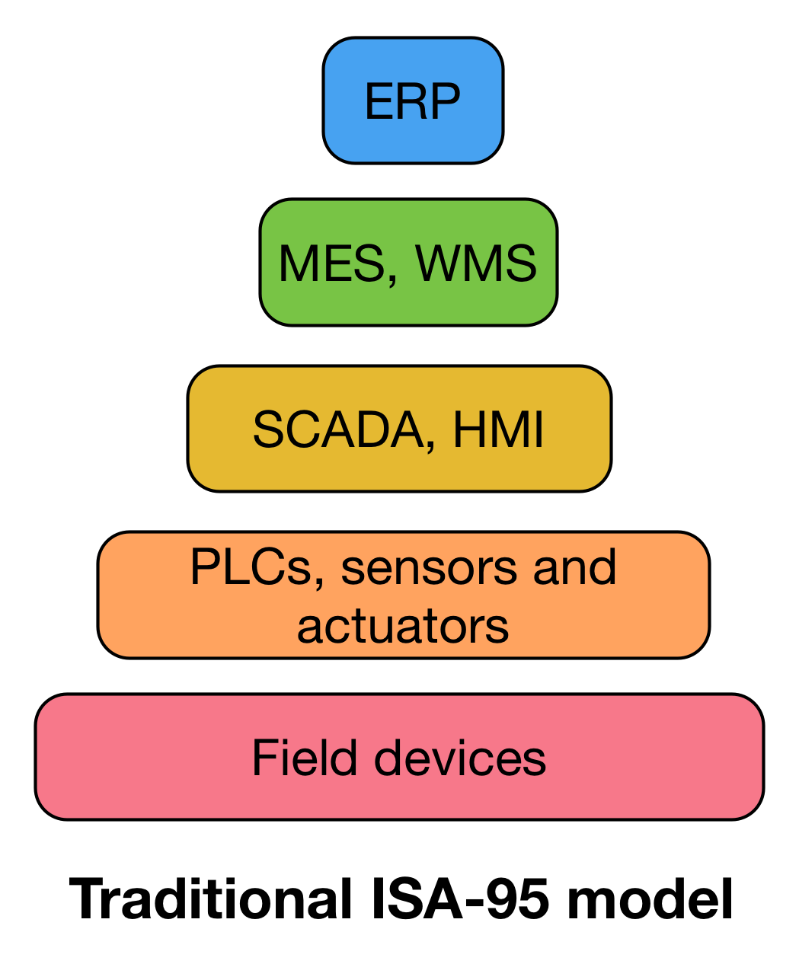





Τυπικές αρχιτεκτονικές ελέγχου
ΚΛΑΣΙΚΉ ΛΕΙΤΟΥΡΓΊΑ
Για να παρουσιάσουμε τις τρέχουσες αρχιτεκτονικές ελέγχου, πρέπει να ανατρέξουμε στα παραδοσιακά συστήματα ελέγχου.
Παρατηρώντας το σχήμα, μπορούμε να εκτιμήσουμε ότι τα συστήματα SCADA αποτελούνται κυρίως από κύρια δίκτυαακολουθώντας μια αυστηρά ιεραρχική αρχιτεκτονική:
Άλλα SCADA συστήματα
Δίκτυα δικτύωσης
Το δίκτυο ελέγχου
Υποσταθμοί
HMI - καταστάσεις,
στατιστικά στοιχεία,
..
Η αρχιτεκτονική ακολουθεί το παραδοσιακό μοντέλο ISA-95
Γεννήτριες, μετασχηματιστές, πυλώνες, γραμμές διανομής κ.λπ.
Ιεραρχικό μοντέλο
X
ML
17
CSP001_C_E 2: Cristina Alcaraz, Πανεπιστήμιο της ΜάλαγαΙσπανία

Slide 117
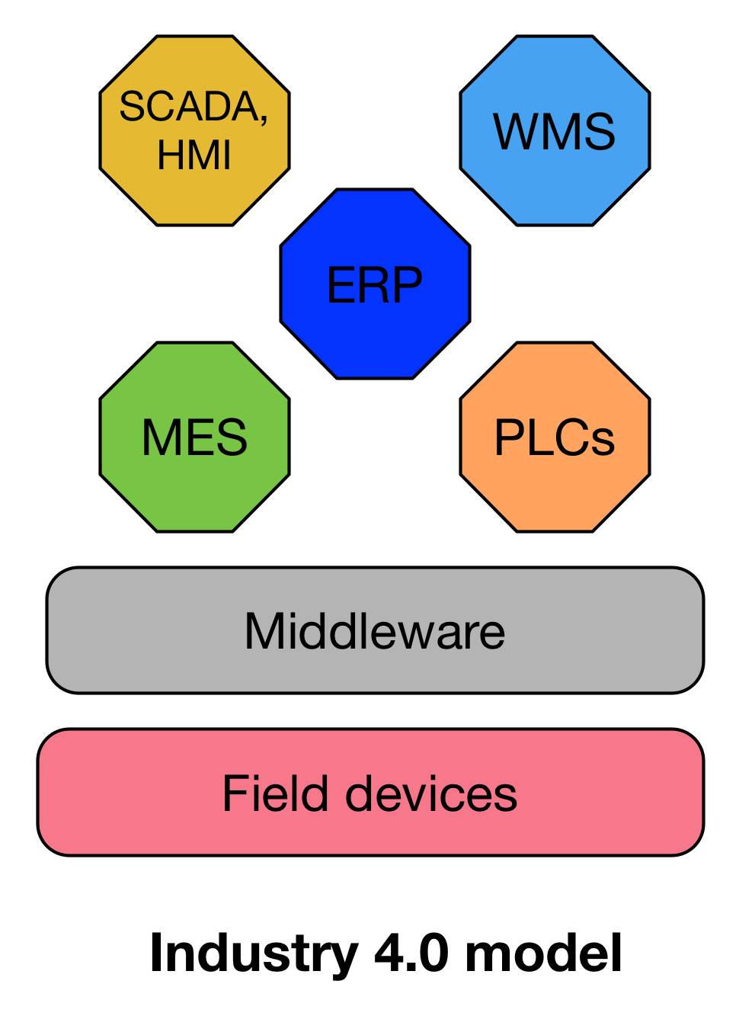
Σύγχρονες αρχιτεκτονικές ελέγχου
ΚΛΑΣΙΚΉ ΛΕΙΤΟΥΡΓΊΑ XML
Ωστόσο, αυτή η ιεραρχική εννοιολόγηση αμβλύνεται με την τρέχουσα ανάγκη να
  Εκσυγχρονισμός των λειτουργικών διαδικασιών
  Ψηφιοποίηση, αποκεντρωμένη και προσαρμογή διαδικασιών και υπηρεσιών
  Έλεγχος λειτουργιών, διαδικασιών και υπηρεσιών από οπουδήποτε, ανά πάσα στιγμή και με
Η ιδέα είναι να δημιουργηθεί ένας νέος τρόπος έξυπνου ελέγχου της παραγωγής ενέργειας και της διανομής της χωρίς σπατάλη ενέργειας.
  έτσι ώστε οι υποσταθμοί να μπορούν να "παράγουν ενέργεια σύμφωνα με τη συμφωνία"
Αυτή η εξέλιξη προς μια νέα αντίληψη του "έξυπνου οικοσυστήματος" είναι αυτό που οδηγεί στον τομέα των εξουσιών/δυνάμεων ως: Σύστημα έξυπνου δικτύου
Αποκεντρωμένο μοντέλο
18
CSP001_C_E 2: Cristina Alcaraz, Πανεπιστήμιο της ΜάλαγαΙσπανία

Slide 118


Σύγχρονες αρχιτεκτονικές ελέγχου
ΚΛΑΣΙΚΉ ΛΕΙΤΟΥΡΓΊΑ XML
Για τη δημιουργία ενός "έξυπνου" οικοσυστήματος που θα μπορεί να παράγει ενέργεια σύμφωνα με τη συμφωνία, απαιτείται:
  Σύνδεση των συστημάτων ελέγχου με τον πραγματικό κόσμο (τις πόλεις) μέσω έξυπνων μετρητών, οι οποίοι αντιλαμβάνονται δυναμικά την πραγματική κατανάλωση.
  Εντατικοποίηση της συνεργασίας μεταξύ των ενδιαφερομένων μερών, καθώς και της ενεργειακού εφοδιασμού πλαισίων λογισμικού.
Μεταξύ των ενδιαφερομένων, επισημειώνουμε:
  Λειτουργικά στοιχεία όπως:
    Διαχειριστές συστημάτων μεταφοράς ΔΣΜ)
    Λειτουργικά συστήματα διανομής DSO)
  Προμηθευτές ή πάροχοι για τη διευκόλυνση της χρήσης της ενέργειας
  Αρχές ή ρυθμιστικές αρχές για τη θέσπιση κανόνων λειτουργίας
  Καταναλωτές prosumers
Πηγή εικόνας: Vecteezy URL:https://www.vecteezy.com
19
CSP001_C_E 2: Cristina Alcaraz, Πανεπιστήμιο της ΜάλαγαΙσπανία

Slide 119










Σύγχρονες αρχιτεκτονικές ελέγχου
MC
Όπως αναφέρθηκε προηγουμένως, οι έξυπνοι μετρητές αποτελούν ουσιώδη λειτουργικά εξαρτήματα για τη δυναμική αντίληψη της πραγματικής κατανάλωσης ενέργειας σε έναν ή περισσότερους τομείς
Οι έξυπνοι μετρητές συνδέονται συνήθως με συλλέκτες για τη μεταφορά των τιμών κατανάλωσης και ενεργοποιούν την
  Το σύστημα ελέγχου για τη δυναμική παραγωγή και διανομή ενέργειας ανά περιοχή
  Το σύστημα πληρωμών για τον υπολογισμό της τελικής τιμής κατανάλωσης
Δεδομένα κατανάλωσης
COLECTOR
SCADA
Πηγή εικόνας: Vecteezy URL:https://www.vecteezy.com
CSP001_C_E 2: Cristina Alcaraz, Πανεπιστήμιο της ΜάλαγαΙσπανία
Σύστημα πληρωμών

Slide 120




Από τα έξυπνα δίκτυα στα μικροδίκτυα DERs
ΚΛΑΣΙΚΉ ΛΕΙΤΟΥΡΓΊΑ XML
Στο πλαίσιο του έξυπνου δικτύου, τα συστήματα που βασίζονται σε μικροδίκτυα
αναδύονται για να παράγουν ενέργεια σε
"ασφαλής" τρόπος
ΈΞΥΠΝΟ ΔΊΚΤΥΟ
Τα μικροδίκτυα αντιστοιχούν σε μίνι υποσταθμούς που διεξάγονται κοντά στον τελικό χρήστη, των οποίων ο κύριος σκοπός
είναι να:
  Παροχή ενέργειας σε τοπικό επίπεδο
  Σύνδεση με το κεντρικό δίκτυο για τη μεταφορά/λήψη ενέργειας
ΜΙΚΡΟΔΊΚΤΥΟ
Αυτή η διαδικασία μεταφοράς κώδικα από ανάπτυξη σε χρήση παραγωγής δημιουργεί "επιχειρησιακές νησίδες" με στόχο την αύξηση:
  "ανθεκτικότητα" μειώνοντας τον αντίκτυπο δυνητικών διακοπών λειτουργίας
21
CSP001_C_E 2: Cristina Alcaraz, Πανεπιστήμιο της ΜάλαγαΙσπανία

Slide 121


































Από τα έξυπνα δίκτυα στα μικροδίκτυα DERs
ΚΛΑΣΙΚΉ ΛΕΙΤΟΥΡΓΊΑ XML
ΈΞΥΠΝΟ ΔΊΚΤΥΟ
ΜΙΚΡΟΔΊΚΤΥΟ
Στο πλαίσιο των μικροδικτύων, μπορούμε επίσης να βρούμε
  Κατανεμημένοι ενεργειακοί πόροι DER)
DER
Ανανεώσιμες πηγές όπως ηλιακά πάνελ ή αιολικά πάρκα
Συστήματα αποθήκευσης
Ηλεκτρικά οχήματα EVs) - EV μπορούν να επιστρέψουν
ενέργεια στο δίκτυο εάν υπάρχει V2G
Συστήματα ελέγχου
Έξυπνοι μετρητές
Το Vehicle-to-Grid (V2G) βασίζεται σε τεχνολογίες που ενεργοποιούν την επιστροφή ενέργειας στο δίκτυο τις μπαταρίες των ηλεκτροκίνητων οχημάτων.
Πηγή εικόνας: Vecteezy URL:https://www.vecteezy.com
22
CSP001_C_E 2: Cristina Alcaraz, Πανεπιστήμιο της ΜάλαγαΙσπανία

Slide 122
Άλλα σχετικά εξαρτήματα σε
SCAμELSέCνωνn)
οικοσύστημα ενεργειακής κυβερνοασφάλειας
Πέρα από τα τυπικά και σύγχρονα λειτουργικά εξαρτήματα, επίσης ουσιώδες να εξεταστούν και άλλα σχετικά στοιχεία που σχετίζονται με την κυβερνοασφάλεια και τα επίπεδα προστασίας τους
 | Ασφαλή αρχιτεκτονική |  | Απόρρητο |  | επίπεδα ασφαλείας
 | Ασφαλής συνεργασία |  | Πρόληψη και σταθερότητα
 | Ασφαλές σύνδεση |  | Ασφαλι σμένη πρόσβα ση
 |  | Διαχείριση απειλών
ΚΥΒΕΡΝΟ-ΦΥΣΙΚΆ ΣΥΣΤΉΜΑΤΑ
CSP001_C_E 2: Cristina Alcaraz, Πανεπιστήμιο της ΜάλαγαΙσπανία

Slide 123
SCAμELSέCνωνn)
Άλλα σχετικά εξαρτήματα σε
οικοσύστημα ενεργειακής κυβερνοασφάλειας
Sec. πολιτικές και διακυβέρνηση |  |  | Απόρρητο
Αρχιτεκτονικές ασφαλείας
Τμήμα μηχανικής
Αυτοθεραπεία (π.χ. ανάκτηση συνδέσμων) |  |  | Ιατροδικαστική
Εμπιστοσύνη και ποιότητα υπηρεσιών |  |  | Ανίχνευση, απόκριση και αποκατάσταση εισβολών
Διαχείριση κλειδιών |  |  | Εξουσιοδότηση χρήστη
 |  |  | Ταυτοποίηση χρήστη
Κρυπτογράφηση
 |  |  | Ταυτότητα
 | HW προστασία | SW προστασία |  | Προστασί α δεδομένων
 | Μοντελοποίηση επίθεσης και δοκιμές
Πολυεπίπεδα επίπεδα ασφαλείας
ΚΥΒΕΡΝΟ-ΦΥΣΙΚΑ ΣΥΣΤΗΜΑΤΑ
Ασφαλισμέν η αρχιτεκτονική |  | Απόρρητο
Ασφαλισμέν η συνεργασία |  | Πρόληψη και σταθερότητα
Ασφαλές σύνδεση |  | Ασφαλισ μένη πρόσβα ση
 | Διαχείριση απειλών
CSP001_C_E 2: Cristina Alcaraz, Πανεπιστήμιο της ΜάλαγαΙσπανία

Slide 124
Τελικές παρατηρήσεις
Εξετάσαμε τη λειτουργικότητα τόσο των συμβατικών όσο και των σύγχρονων συστημάτων ηλεκτρικής ενέργειας και διερευνήσαμε τα κύρια εξαρτήματα ενός οικοσυστήματος ενεργειακής κυβερνοασφάλειας, όπως:
  Έλεγχος των υποσταθμών και των κύριων κυβερνο-φυσικών εξαρτημάτων τους που περιλαμβάνουν ICT (Information and Communication Technology - Τεχνολογίες Πληροφορικής και Επικοινωνιών) και πρωτόκολλα
  Συστήματα SCADA
  Συστήματα έξυπνου δικτύου και μικροδίκτυα
  DERs
  Έξυπνοι μετρητές
  Ενδιαφερόμενα μέρη
Έχουμε επίσης εισαγάγει και συνδέσει την έννοια της CPS με τον τομέα της ηλεκτρικής ενέργειας για να χειριστούμε τις νέες ορολογίες, καθώς και τα εξαρτήματα της κυβερνοασφάλειας.
25
CSP001_C_E 2: Cristina Alcaraz, Πανεπιστήμιο της ΜάλαγαΙσπανία

Slide 125


Αναφορές και πηγές
Ορισμένα στοιχεία αποδίδονται από το Vecteezy, URL: https://www.vecteezy.com/ - ευχαριστώ !
DeepL (λογισμικό μηχανικής μετάφρασης ΤΝ) URL: https://www.deepl.com/translator
S. A. Seshia, "Explorations in cyber-physical systems education", Communications the ACM (Association for Computing Machinery), 65(5),, 2022.
26
CSP001_C_E 2: Cristina Alcaraz, Πανεπιστήμιο της ΜάλαγαΙσπανία

Slide 126

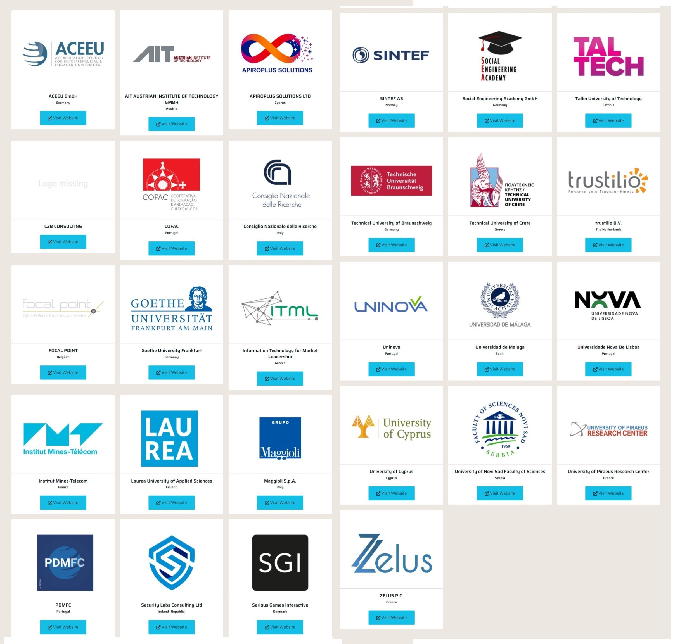
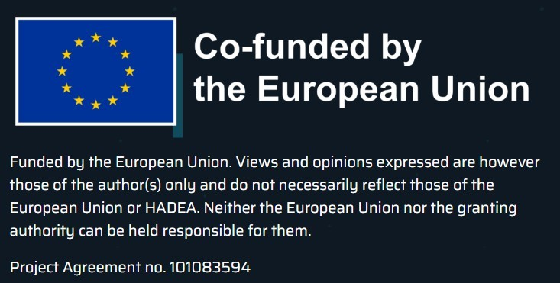
Συνδεθείτε με το CyberSecPro: Πώς να εγγραφείτε και άλλες πρακτικές πληροφορίες
Ιστοσελίδα:
www.cybersecpro-project.eu
X (Twitter): https://twitter.com/CyberSecPro_eu
LinkedIn (επαγγελματικό κοινωνικό δίκτυο) : www.linkedin.com/company/cybersecpro-euproject/

Slide 127



Σας ευχαριστώ
Εάν έχετε οποιεσδήποτε ερωτήσεις, μη διστάσετε να επικοινωνήσετε μαζί μας:
Cristina Alcaraz Αναπληρώτρια καθηγήτρια Πανεπιστήμιο της Μάλαγα alcaraz@uma.es
CSP001_C_E 2:
Cristina Alcaraz, Πανεπιστήμιο της Μάλαγα, Ισπανία

Slide 128
Ουσιώδεις αρχές και διαχείριση της κυβερνοασφάλειας για τον τομέα της ενέργειας
CSP001_C_E
ΠΑΡΟΥΣΊΑΣΗ ΑΠΌ: CRISTINA ALCARAZ ΠΑΝΕΠΙΣΤΉΜΙΟ ΤΗΣ ΜΆΛΑΓΑ,

Slide 129
Γνωστοποίηση
Συγχρηματοδοτείται από την Ευρωπαϊκή Ένωση. Ωστόσο, οι απόψεις και οι γνώμες που εκφράζονται είναι αποκλειστικά του/των συγγραφέα/ων και δεν αντανακλούν κατ' ανάγκη τις απόψεις και τις γνώμες της Ευρωπαϊκής Ένωσης ή της HADEA. Ούτε η Ευρωπαϊκή Ένωση ούτε η χορηγούσα αρχή μπορούν να θεωρηθούν υπεύθυνοι γι' αυτές.
Συμφωνία έργου αριθ. 101083594

Slide 130
Θέμα-2: Θεμελιώδεις γνώσεις και
Ταξινόμηση της ενεργειακής κυβερνοασφάλειας και
Σώμα γνώσεων
Επισκόπηση
Ορισμός της ενεργειακής κυβερνοασφάλειας και της σημασίας της στον
τομέα της ενέργειας
Κατανόηση των διαφόρων εξαρτημάτων ενός οικοσυστήματος ενεργειακής κυβερνοασφάλειας
Ταξινόμηση των απειλών και των ευπαθειών της κυβερνοασφάλειας ειδικά για τα ενεργειακά συστήματα
Επισκόπηση του σώματος γνώσεων για την κυβερνοασφάλεια
CSP001_C_E 2:
Cristina Alcaraz, Πανεπιστήμιο της Μάλαγα, Ισπανία

Slide 131
Θέμα-2: Θεμελιώδεις γνώσεις και
Ταξινόμηση της ενεργειακής κυβερνοασφάλειας και
Σώμα γνώσεων
Επισκόπηση
Ορισμός της ενεργειακής κυβερνοασφάλειας και της σημασίας της στον τομέα
της ενέργειας
Κατανόηση των διαφόρων εξαρτημάτων ενός οικοσυστήματος ενεργειακής κυβερνοασφάλειας
Ταξινόμηση των απειλών και των ευπαθειών της κυβερνοασφάλειας ειδικά για τα ενεργειακά συστήματα
Επισκόπηση του σώματος γνώσεων για την κυβερνοασφάλεια
CSP001_C_E 2:
Cristina Alcaraz, Πανεπιστήμιο της Μάλαγα, Ισπανία

Slide 132

Ορισμός του όρου "ενεργειακή κυβερνοασφάλεια"
ΣΗΜΑΝΤΙΚΟΤΗΤΑ
Η ενεργειακή κυβερνοασφάλεια είναι ο τομέας που είναι υπεύθυνος για την παροχή όλων εκείνων των προληπτικών και προστατευτικών μέτρων που είναι απαραίτητα για τη διασφάλιση της "ενέργειας" και του εξοπλισμού για την ορθή επίδοσή της, εξασφαλίζοντας επίσης αξιόπιστες υπηρεσίες παραγωγής και διανομής ενέργειας.
Πηγή εικόνας: Vecteezy URL:https://www.vecteezy.com/vector-art
/4496530-απομονωμένα υδροηλεκτρικά εργοστάσια παραγωγής ηλεκτρικής ενέργειας
5
CSP001_C_E 2: Cristina Alcaraz, Πανεπιστήμιο της ΜάλαγαΙσπανία

Slide 133
Γιατί η ενέργεια είναι σχετική;
ΣΗΜΑΝΤΙΚΟΤΗΤΑ
Στον τομέα της ενέργειας, μπορούμε να βρούμε διάφορες πηγές ενέργειας:
Άνθρακας
Πετρέλαιο και φυσικό αέριο
Σημειώστε ότι αυτή η ενότητα θα επικεντρωθεί σε θέματα ηλεκτρικής ενέργειας, αλλά η μάθηση επεκτείνεται σε όλους συναφείς τομείς.
Πυρηνική
Ηλεκτρική ενέργεια
Όλα αυτά θεωρούνται «ουσιώδεις πόροι», κυρίως επειδή εγγυώνται:
Κοινωνική και οικονομική ευημερία
  Συνεχής άλλες θεμελιώδεις δραστηριότητες που ανήκουν σε άλλες προαπαιτούμενες υποδομές
6
CSP001_C_E 2: Cristina Alcaraz, Πανεπιστήμιο της ΜάλαγαΙσπανία

Slide 134
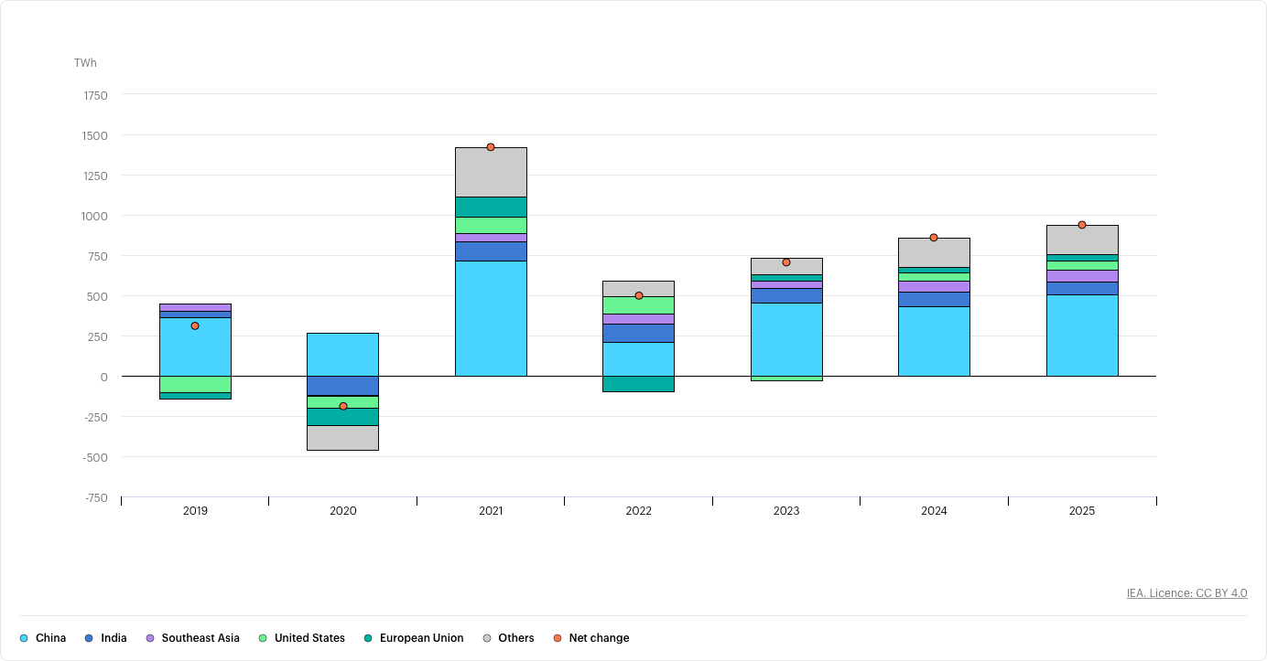
Γιατί η ενέργεια είναι σχετική;
ΣΗΜΑΝΤΙΚΟΤΗΤΑ
Σύμφωνα με τον Διεθνή Οργανισμό Ενέργειας ΔΟΕ), υπάρχει υψηλή ζήτηση για την παραγωγικότητα και για τις διάφορες χώρες, συμπεριλαμβανομένης της Ευρώπης.
  Εκτός από το 2020 μετά το COVID-19) και το 2022 (μετά το COVID-19)
Πηγή: IEA, Year-on-year change in electricity demand by region,, IEA, Paris
URL: https://www.iea.org/data-and-statistics/charts/year-on-year-change-in-electricity-demand-by-region-2019-2025 , IEA. Αδειοδότηση: CC BY 4.0
CSP001_C_E 2: Cristina Alcaraz, Πανεπιστήμιο της ΜάλαγαΙσπανία
7

Slide 135
Γιατί η ενέργεια είναι σχετική;
ΣΗΜΑΝΤΙΚΟΤΗΤΑ
Δυστυχώς, αυτή η ζήτηση εξαρτάται συνήθως από άλλους ουσιώδεις πόρους, όπως το νερό ή ο άνεμος,
γεγονός που δημιουργεί ισχυρή αλληλεξάρτηση μεταξύ των ίδιων των ουσιωδών πόρων και των συστημάτων
Χωρίς νερό → Δεν υπάρχει παραγωγή ενέργειας στα υδροηλεκτρικά εργοστάσια
Αλλά χωρίς ενέργεια → Δεν υπάρχει τρόπος διαχείρισης του νερού σε άλλα συστήματα
Νερό
Ενέργεια
Πηγή εικόνας: Vecteezy URL:https://www.vecteezy.com/vector-art
/4496530-απομονωμένα υδροηλεκτρικά εργοστάσια παραγωγής ηλεκτρικής ενέργειας
8
CSP001_C_E 2: Cristina Alcaraz, Πανεπιστήμιο της ΜάλαγαΙσπανία

Slide 136
Γιατί η ενέργεια είναι σχετική;
ΣΗΜΑΝΤΙΚΟΤΗΤΑ
Πραγματικά στοιχεία, πολλές κρίσιμες υποδομές (ΚΥπροαπαιτούν ενέργεια. για την ορθή λειτουργία τους, όπως:
  Συστήματα μεταφορών
  Συστήματα επεξεργασίας νερού
  Συστήματα παραγωγής
  Νοσοκομεία
  Χημικές εγκαταστάσεις
  Χρηματοοικονομικές υπηρεσίες
  Τρόφιμα και γεωργία
  Συστήματα επικοινωνίας
  Και άλλα συναφή CIs
Ως αποτέλεσμα, δημιουργείται ένα δίκτυο συστημάτων (συστήματα των συστημάτων), όπου διαφορετικές υποδομές προαπαιτούν η για τη συνεχή επιχειρηματική λειτουργία.
  Και έμμεσα για την κοινωνική και οικονομική ευημερία
9
CSP001_C_E 2: Cristina Alcaraz, Πανεπιστήμιο της ΜάλαγαΙσπανία

Slide 137
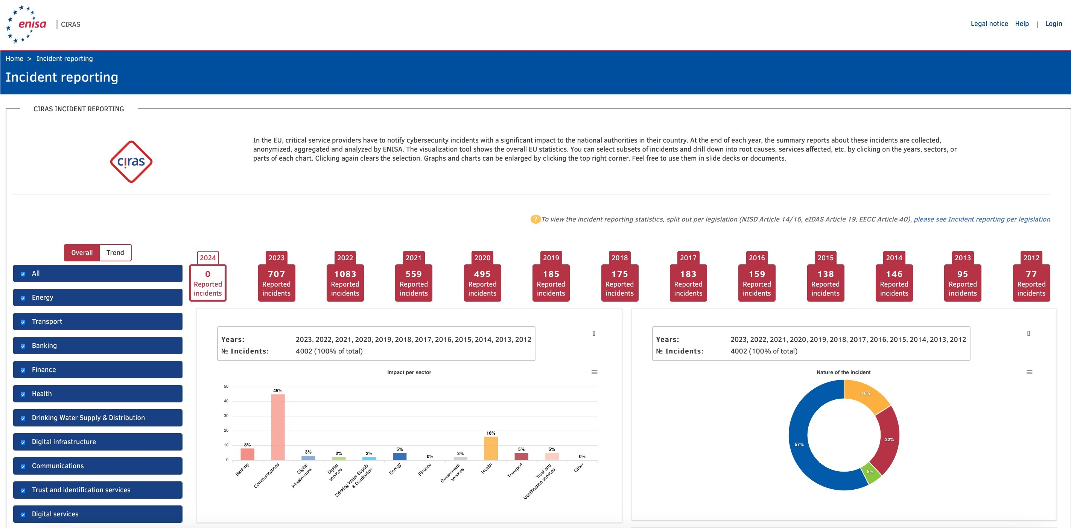
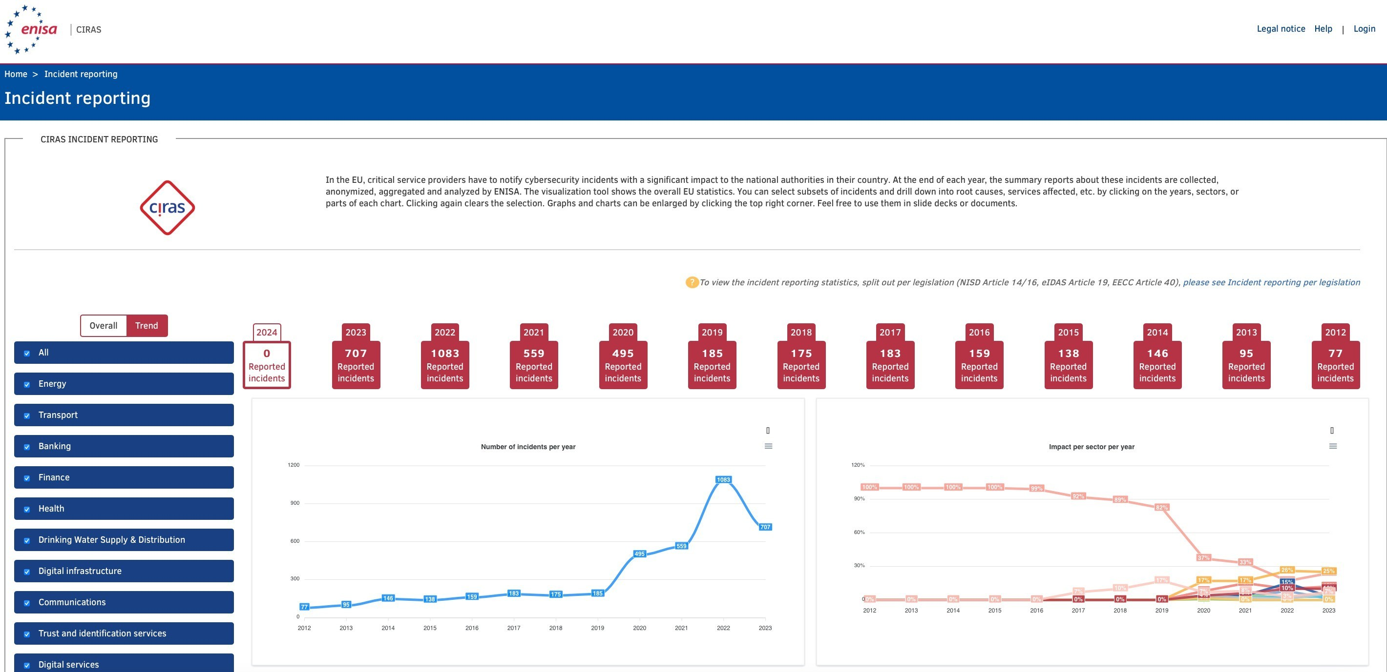
Γιατί η ενέργεια είναι σχετική;
ΣΗΜΑΝΤΙΚΟΤΗΤΑ
Δυστυχώς, οι αντίπαλοι γνωρίζουν την ουσία αυτών των προαπαιτούμενων μεταξύ των ΚΠ, καθώς και τον αντίκτυπο όταν δεν παρέχονται σωστά ουσιώδεις πόροι, και μάλιστα με διαφορετικούς όρους
  Κοινωνική πρόνοια
  Οικονομική ευημερία
  Οργανωτική φήμη, ...
Ο Οργανισμός Κυβερνοασφάλειας της Ευρωπαϊκής Ένωσης (ENISA), μέσω του συστήματος συμβάντων CIRAS, ενημερώνει και αναφέρει ετησίως τα συμβάντα κυβερνοασφάλειας που προκαλούνται σε ευρωπαϊκούς παρόχους υπηρεσιών ζωτικής σημασίας, όπως τα συστήματα εξουσίας/δυνάμεων.
Πηγή: ENISA ()
URL: https://ciras.enisa.europa.eu
10
CSP001_C_E 2: Cristina Alcaraz, Πανεπιστήμιο της ΜάλαγαΙσπανία

Slide 138
Γιατί η ενέργεια είναι σχετική;
ΣΗΜΑΝΤΙΚΟΤΗΤΑ
Λαμβάνοντας υπόψη τις αναφορές του ENISA (Ευρωπαϊκή Υπηρεσία Κυβερνοασφάλειας), και για ορισμένες κρίσιμες υποδομές, συμπεριλαμβανομένων των συστημάτων επικοινωνίας:
 | 2024 | 2023 | 2022 | 2021 | 2020
Εξουσίες/δυνάμεις | ? | 27 | 169 | 26 | 13
Μεταφορά | ? | 72 | 109 | 34 | 22
Υγεία | ? | 183 | 284 | 98 | 88
Νερό | ? | 22 | 34 | 16 | 21
Επικοινωνίες | ? | 175 | 187 | 188 | 188
Διαπιστώνουμε ότι ο αριθμός των περιστατικών ασφαλείας αυξάνεται κάθε χρόνο, ιδίως στα συστήματα επικοινωνίας.
Πρόκειται για έναν πρόσθετο κίνδυνο επειδή πολλά συστήματα επικοινωνίας αποτελούν μέρος των λειτουργικών άλλων κρίσιμων υποδομών για τη σωστή ψηφιακή και φυσική διαχείρισή τους.
Πηγή: ENISA ()
URL: https://ciras.enisa.europa.eu
11
CSP001_C_E 2: Cristina Alcaraz, Πανεπιστήμιο της ΜάλαγαΙσπανία

Slide 139


Γιατί είναι σχετική η ενεργειακή κυβερνοασφάλεια;
ΣΗΜΑΝΤΙΚΟΤΗΤΑ
Από την άλλη πλευρά, όταν οι Κρίσιμες Υποδομές (CIs) δεν παρέχουν ουσιώδεις υπηρεσίες ή θεμελιώδεις πόρους σε άλλες Κρίσιμες Υποδομές,
Αυτό μπορεί να οδηγήσει στην περίφημη ...
ΔΙΑΔΟΧΙΚΗ ΣΥΝΔΕΣΗ
Αυτού του είδους η επίδραση εμφανίζεται επίσης εσωτερικά εντός του ίδιου συστήματος, όταν μεμονωμένα κυβερνο-φυσικά εξαρτήματα δεν παρέχουν τις υπηρεσίες τους σε άλλους.
  Κυρίως επειδή βασίζονται σε:
ΣΥΣΤηΜΑΤΑ ΣΥΣΤΗΜΑΤΩΝ

Slide 140
Γιατί είναι σχετική η ενεργειακή κυβερνοασφάλεια;
ΣΗΜΑΝΤΙΚΟΤΗΤΑ
Συνεπώς, απαιτείται μέγιστη προστασία, όπως αναφέρεται και από διεθνείς οργανώσεις όπως:
  Ευρωπαϊκή Οργάνωση Ασφαλείας στον Κυβερνοχώρο ECSO), "Energy Networks and Smart Grids", 2018
  ENISA (Ευρωπαϊκή Υπηρεσία Κυβερνοασφάλειας), "Smart Grid Threat Landscape and Good Practice Guide", 2013
Με τη σειρά της, η προστασία αυτή απαιτεί:
Κρίσιμη για την ασφάλεια: λειτουργική προστασία, των ανθρώπων, από δυσλειτουργίεςαστοχίες ή σφάλματα.
Ασφάλεια: προστασία από δυνητικές και σκόπιμες απειλές, συμπεριλαμβανομένων φυσικών και κυβερνοεπιθέσεων.
Επιπλέον, η προστασία αυτή μπορεί να απαιτεί μέτρα που σχετίζονται με την ανίχνευση, την αντίδραση και την ανάκτηση
  Κάθε σύστημα πρέπει να είναι σε θέση να ανακτήσει τις κανονικές του καταστάσεις και να διασφαλίζει τη σταθερότητά τους ανά πάσα στιγμή, εγγυώμενο την ανθεκτικότητα
13
CSP001_C_E 2: Cristina Alcaraz, Πανεπιστήμιο της ΜάλαγαΙσπανία

Slide 141
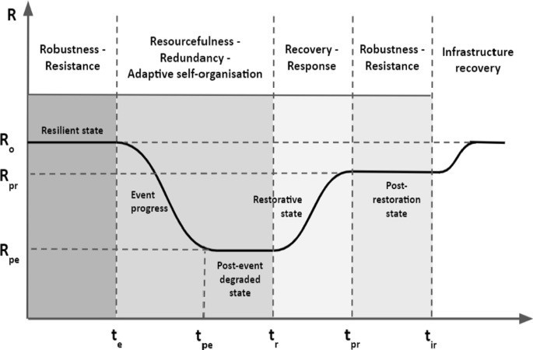
Γιατί είναι σχετική η ενεργειακή κυβερνοασφάλεια;
ΣΗΜΑΝΤΙΚΟΤΗΤΑ
Πράγματι, η ανθεκτικότητα είναι "η ενός συστήματος να αντέχει, να απορροφά και να ανακάμπτει γρήγορα από ένα εξωτερικό, υψηλού αντίκτυπου, χαμηλής πιθανότητας καταστροφικό γεγονός, όπως ένα ακραίο φαινόμενο ή μια κυβερνοεπίθεση".
  Στα συστήματα εξουσιών/δυνάμεων, αυτή η ανθεκτικότητα περνάει συνήθως από διαφορετικούς τύπους καταστάσεων και ακολουθεί τον κύκλο ζωής:
Ανίχνευση
Απάντηση
Ανάκτηση
Κυβερνοασφάλεια
Απειλή
Πηγή: Hatziargyriou, των προσεγγίσεων ανθεκτικότητας για την προστασία των έξυπνων δικτύων από τις ηλεκτρονικές απειλές", International Journal of Information Security, vol. 21, pp. 11891210, 2022.
14
CSP001_C_E 2: Cristina Alcaraz, Πανεπιστήμιο της ΜάλαγαΙσπανία

Slide 142
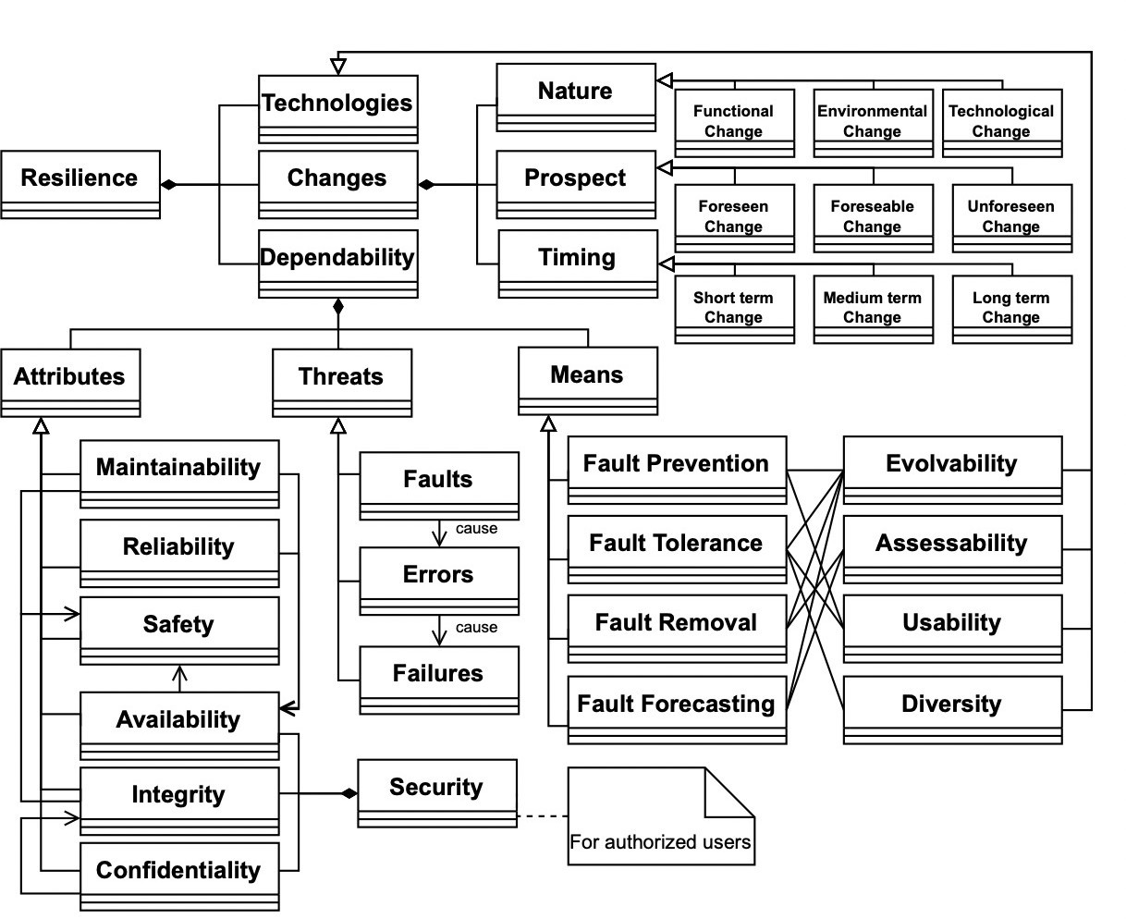
Γιατί είναι σχετική η ενεργειακή κυβερνοασφάλεια;
ΣΗΜΑΝΤΙΚΟΤΗΤΑ
Με άλλα λόγια, η ανθεκτικότητα συνεπάγεται:
Πηγή: Flammini, κ.ά., "Towards Trustworthy Autonomous SystemsTowards Trustworthy Autonomous SystemsIEEE Transactions on Emerging Topics in Computing, 2022. http. org/https://doi.org/10.1109/TETC.2022.3227113
15
CSP001_C_E 2: Cristina Alcaraz, Πανεπιστήμιο της ΜάλαγαΙσπανία

Slide 143
Γιατί είναι σχετική η ενεργειακή κυβερνοασφάλεια;
ΣΗΜΑΝΤΙΚΟΤΗΤΑ
Με άλλα λόγια, η ανθεκτικότητα συνεπάγεται:
Πηγή: Flammini, κ.ά., "Towards Trustworthy Autonomous SystemsTowards Trustworthy Autonomous SystemsIEEE Transactions on Emerging Topics in Computing, 2022. http. org/https://doi.org/10.1109/TETC.2022.3227113
16
CSP001_C_E 2: Cristina Alcaraz, Πανεπιστήμιο της ΜάλαγαΙσπανία

Slide 144
Τελικές παρατηρήσεις
ΣΗΜΑΝΤΙΚΟΤΗΤΑ
Οι ενεργειακές υποδομές αποτελούν θεμελιώδη συστήματα για την κοινωνική και οικονομική ευημερία
  Όλοι προαπαιτούν ενέργεια για να ζήσουν
  Όλες οι οργανώσεις, οι εταιρείες και τα θεσμικά όργανα προαπαιτούν ενέργεια για να λειτουργήσουν
Όλες οι κρίσιμες υποδομές προαπαιτούν ενέργεια για να λειτουργήσουν
Δυστυχώς, τα συστήματα αυτά είναι ευάλωτα σε πολλαπλούς τύπους επιθέσεων.
  Ο αριθμός των περιστατικών αυξάνεται κάθε χρόνο, με τον πρόσθετο κίνδυνο να επηρεαστούν υποδομές, συστήματα ή εξαρτήματα.
Από την άποψη αυτή, είναι ουσιώδες να διασφαλιστούν οι ελάχιστες αρχές ανθεκτικότητας
  Που υπόκεινται σε ανίχνευση, αντίδραση και ανάκτηση
CSP001_C_E 2: Cristina Alcaraz, Πανεπιστήμιο της ΜάλαγαΙσπανία
17

Slide 145
Αναφορές και πηγές
1.
Ορισμένα στοιχεία αποδίδονται από το Vecteezy, URL: https:// - ευχαριστώ !www.vecteezy.com/
2.
DeepL (λογισμικό μηχανικής μετάφρασης ΤΝ) URL: ://www.deepl.com/translator
3.
IEA, Year-on-year change in electricity demand by region, 2019-2025, IEA, Παρίσι, IEA. Αδειοδότηση: CC BY 4.0, URL: https://www.iea.org/data-and-statistics/charts/year-on- year-change-in-electricity-demand-by-region-2019-2025
4.
ECSO, "Energy Networks and Smart Grids", Cyber Security for the Energy , WG3, Sectoral Demand, Νοέμβριος 2018 URL: https://ecs-org.eu/ecso-uploads/2022/10/5fdb2673903c6.pdf
5.
ENISA (Ευρωπαϊκή Υπηρεσία Κυβερνοασφάλειας), "Smart Grid Threat Landscape and Good Practice Guide", Δεκέμβριος
URL: XML (Extensible Markup- δομημένη μορφή ανταλλαγής δεδομένωνn) https://www.enisa.europa.eu/publications/smart-grid-threat-landscape-and-good-practice-guide Language
6.
M. Panteli, P. Mancarella, "The grid: stronger, bigger, smarter? Παρουσίαση ενός εννοιολογικού πλαισίου για την ανθεκτικότητα του συστήματος ηλεκτρικής ενέργειας", IEEE Power Energy Mag, 13(3), σελ. 58-66, 2015.
7.
A. D. Syrmakesis, C. Alcaraz, and N. D. Hatziargyriou, "Ταξινόμηση των προσεγγίσεων ανθεκτικότητας για την προστασία των δικτύων από τις απειλές του κυβερνοχώρουInterna- tional Journal of Information Security, vol 21, pp 11891210,.
URL: http://doi.org/https://doi.org/10.1007/s10207-022-00594-7
8.
F. Flammini, et ., "Towards Trustworthy Autonomous Systems: IEEE Transactions on Emerging Topics in Computing, 2022. URL: http://doi.org/https://doi.org/10.1109/TETC.2022.3227113
18
CSP001_C_E 2: Cristina Alcaraz, Πανεπιστήμιο της ΜάλαγαΙσπανία

Slide 146
Συνδεθείτε με το CyberSecPro: Πώς να εγγραφείτε και άλλες πρακτικές πληροφορίες
Ιστοσελίδα:
www.cybersecpro-project.eu
X (Twitter): https://twitter.com/CyberSecPro_eu
LinkedIn (επαγγελματικό κοινωνικό δίκτυο) : www.linkedin.com/company/cybersecpro-euproject/

Slide 147
Σας ευχαριστώ
Εάν έχετε οποιεσδήποτε ερωτήσεις, μη διστάσετε να επικοινωνήσετε μαζί μας:
Cristina Alcaraz Αναπληρώτρια καθηγήτρια Πανεπιστήμιο της Μάλαγα alcaraz@uma.es
CSP001_C_E 2:
Cristina Alcaraz, Πανεπιστήμιο της Μάλαγα, Ισπανία

Slide 148
Ουσιώδεις αρχές και διαχείριση της ασφάλειας στον κυβερνοχώρο (τομέας ενέργειας)
CSP001
Απειλές και Ευπάθειες στον τομέα της ενέργειας
ΠΑΡΟΥΣΙΑΣΗ: ΣΤΥΛΙΑΝΌΣ
KARAGIANNIS PDMFC, ΠΟΡΤΟΓΑΛΙΑ

Slide 149

Κυβερνοεπιθέσεις στην ενέργεια
Εισαγωγή στην κυβερνοασφάλεια στον τομέα της ενέργειας
Ο τομέας της ενέργειας, συμπεριλαμβανομένης της παραγωγής, της μεταφοράς και της διανομής ηλεκτρικής ενέργειας, θεωρείται κρίσιμη υποδομή.
Καθώς ο τομέας υιοθετεί όλο και περισσότερο ψηφιακές τεχνολογίες για την παρακολούθηση, τον έλεγχο και τον αυτοματισμό, γίνεται πιο ευάλωτος σε κυβερνοαπειλές.
Μια επιτυχημένη κυβερνοεπίθεση σε ενεργειακή υποδομή θα μπορούσε να οδηγήσει σε διακοπές ρεύματος, ανατροπή ουσιωδών υπηρεσιών, ακόμη και σε φυσική ζημία του εξοπλισμού.
Εκπαίδευση CSP CSP001: Παρουσίαση από τον ΣΚαραγιάννη, PDMFC, Πορτογαλία

Slide 150

Κοινές απειλές κυβερνοασφάλειας
Κοινές απειλές
Κακόβουλο λογισμικό: Examples include Stuxnet, ένα πολύπλοκο κακόβουλο λογισμικό που προκάλεσε εκτεταμένες ζημιές σε εταιρείες ενέργειας.
Ransomware: Το 2019, η πόλη της Νέας Ορλεάνης κήρυξε κατάσταση έκτακτης ανάγκης μετά από επίθεση ransomware που ανατρέπουν τα συστήματα υπολογιστών της, συμπεριλαμβανομένων εκείνων που χρησιμοποιούνταν για τη διαχείριση της ενεργειακής υποδομής της.
Phishing: Οι επιτιθέμενοι μπορεί να στείλουν μηνύματα ηλεκτρονικού ταχυδρομείου που υποδύονται νόμιμους οργανισμούς ή προσωπικό για να εξαπατήσουν τους υπαλλήλους ώστε να αποκαλύψουν ευαίσθητες πληροφορίες ή να κάνουν κλικ σε κακόβουλους συνδέσμους.
Κοινωνική μηχανική: Ένας επιτιθέμενος που παριστάνει τον τεχνικό μπορεί να αποκτήσει φυσική πρόσβαση σε κρίσιμες υποδομές πείθοντας το προσωπικό για τη νομιμότητά του μέσω τακτικών χειραγώγησης.
Εκπαίδευση CSP CSP001: Παρουσίαση από τον ΣΚαραγιάννη, PDMFC, Πορτογαλία

Slide 151
Ειδικές απειλές στον τομέα της ενέργειας
Απειλές στον τομέα της ενέργειας
Επιθέσεις σε συστήματα SCADA: Οι εκστρατείες κυβερνοκατασκοπείας Dragonfly (γνωστή και ως Energetic Bear) και Havex (γνωστή και ως Ekans) είχαν ως στόχο συστήματα SCADA που χρησιμοποιούνται σε ενεργειακές υποδομές για σκοπούς κατασκοπείας και δυνητικού σαμποτάζ.
Επιθέσεις σε έξυπνα δίκτυα: (Cybersecurity and Infrastructure Security Agency) εξέδωσε συμβουλευτική προειδοποίηση για συνεχιζόμενες απειλές στον κυβερνοχώρο που στοχεύουν οργανώσεις στον τομέα της ενέργειας, συμπεριλαμβανομένων εκείνων που εμπλέκονται σε τεχνολογίες έξυπνων δικτύων.
Το Black Energy είναι μια εξελιγμένη εργαλειοθήκη κακόβουλου λογισμικού που σχετίζεται με κυβερνοεπιθέσεις με στόχο τον ενεργειακό τομέα, ιδίως στην Ουκρανία. Το Black Energy εγκαθιστά κανάλια επικοινωνίας με απομακρυσμένους εξυπηρετητές/εξυπηρετητές που ελέγχονται από επιτιθέμενους, επιτρέποντας την απομακρυσμένη εκτέλεση εντολών και τη διαρροή δεδομένων.
Εκπαίδευση CSP CSP001: Παρουσίαση από τον ΣΚαραγιάννη, PDMFC, Πορτογαλία

Slide 152

Μαύρη ενέργεια
Λεπτομέρειες σχετικά με τις τεχνικές
Βήμα 1: Αρχική εισβολή: Εκμεταλλεύεται μια ρύθμιση συμβατότητας οπισθόδοτου στα Windows 7 και μεταγενέστερα για την παράκαμψη των προεπιλεγμένων ρυθμίσεων ελέγχου πρόσβασης χρηστών (UAC).
Βήμα 2: Επικοινωνία με τον εξυπηρετητή C2: Επικοινωνεί με τον εξυπηρετητή διοίκησης και ελέγχου (C2) μέσω HTTP, χρησιμοποιώντας πρωτόκολλα ιστού για την ανταλλαγή δεδομένων.
Βήμα 3: Αυτόματη εκκίνηση εκτέλεσης: Απορρίπτει το κύριο εξάρτημα DLL και δημιουργεί μια συντομεύση .lnk σε αυτό το αρχείο στο φάκελο εκκίνησης, εξασφαλίζοντας την αυτόματη εκτέλεση κατά την εκκίνηση του συστήματος.
Βήμα: Εκμετάλλευσηκαι επιμονή: Δημιουργεί νέα υπηρεσία χρησιμοποιώντας είτε σκληρά κωδικοποιημένο είτε ένα τυχαία δημιουργημένο όνομα, εξασφαλίζοντας την εμμονή τροποποιώντας τις διεργασίες του συστήματος.
Βήμα 5: Αναγνώριση και συλλογή δεδομένων: Συγκεντρώνει διαπιστευτήρια από φυλλομετρητές (browsers - προγράμματα περιήγησης) όπως Firefox, Google Chrome και Internet Explorer, εξάγοντας ευαίσθητες πληροφορίες για περαιτέρω εκμετάλλευση ευπάθειας.
Εκπαίδευση CSP CSP001: Παρουσίαση από τον ΣΚαραγιάννη, PDMFC, Πορτογαλία

Slide 153
Μαύρη ενέργεια
Λεπτομέρειες σχετικά με τις τεχνικές
Περιγραφή της ταυτότητας τεχνικής
Η BlackEnergy επιχειρεί να παρακάμψει τις προεπιλεγμένες ρυθμίσεις του User Access Control UAC)
εκμεταλλευόμενοι ρύθμιση συμβατότητας οπισθόδοτου που βρέθηκε στα Windowsκαι αργότερα.
Η BlackEnergy επικοινωνεί με τον διακομιστή/εξυπηρετητή C2 μέσω HTTP.
Η παραλλαγή BlackEnergyαπορρίπτει το κύριο εξάρτημα DLL και στη συνέχεια δημιουργεί
.lnk συντομεύσεις σε αυτό το αρχείο στο φάκελο εκκίνησης.
Η παραλλαγή BlackEnergyαπορρίπτει το κύριο εξάρτημα DLL και στη συνέχεια δημιουργεί
.lnk συντόμευση σε αυτό το αρχείο στο φάκελο εκκίνησης.
Μια παραλλαγή του BlackEnergy δημιουργεί νέα υπηρεσία χρησιμοποιώντας είτε σκληρά κωδικοποιημένο είτε ένα τυχαία παραγόμενο όνομα.
T1548.002
T1071.001
T1547.001
T1547.009
T1543.003
T1555.003
Η BlackEnergy χρησιμοποίησε πρόσθετο για να συλλέγει διαπιστευτήρια από φυλλομετρητές (browsers -
προγράμματα περιήγησης)
συμπεριλαμβανομένων των FireFox, Google Chrome και Internet Explorer
Εκπαίδευση CSP CSP001: Παρουσίαση από τον ΣΚαραγιάννη, PDMFC, Πορτογαλία

Slide 154

Ομάδα Sandworm
Επισκόπηση
Ιστορικό: Η Sandworm Team είναι μια υψηλού επιπέδου ομάδα κυβερνοαπειλών που αποδίδεται στη ρωσική GRU Unit 74455. Ενεργή τουλάχιστον από το 2009, η Sandworm Team είναι γνωστή για τις καταστροφικές επιχειρήσεις της στον κυβερνοχώρο που στοχεύουν διάφορους τομείς καθολικά.
Αξιοσημείωτες επιθέσεις: Επιθέσεις το 2015 και το 2016 εναντίον ουκρανικών εταιρειών ηλεκτρισμού και κυβερνητικών οργανώσεων, με αποτέλεσμα διακοπές και ανατρεπτικές ενέργειες.
Ορισμένες λειτουργίες που διεξήγαγε η Sandworm Ομάδα Ομαδοποίησης συνεργάστηκαν με την APT28 (επίσης γνωστή ως Fancy Bear ή Strontium), μια άλλη ομάδα απειλών που συνδέεται με τη Μονάδα 26165 της GRU.
Εκπαίδευση CSP CSP001: Παρουσίαση από τον ΣΚαραγιάννη, PDMFC, Πορτογαλία

Slide 155
Σας ευχαριστώ
Παρουσιάστρια: Στυλιανός Καραγιάννης PDMFC, ΠορτογαλίαΠαρακαλείσθε να
αποστείλετε όλες τις ερωτήσεις στη διεύθυνση: Στυλιανός Καραγιάννης (PDMFC,
Πορτογαλία): stylianos.karagiannis@pdmfc.com

Slide 156
Ουσιώδεις αρχές και διαχείριση της κυβερνοασφάλειας για τον τομέα της ενέργειας
CSP001_C_E
ΠΑΡΟΥΣΙΑΣΗ :
RUBEN RIOS
ΠΑΝΕΠΙΣΤΉΜΙΟ ΤΗΣ ΜΆΛΑΓΑ,

Slide 157
Γνωστοποίηση
Συγχρηματοδοτείται από την Ευρωπαϊκή Ένωση. Ωστόσο, οι απόψεις και οι γνώμες που εκφράζονται είναι αποκλειστικά του/των συγγραφέα/ων και δεν αντανακλούν κατ' ανάγκη τις απόψεις και τις γνώμες της Ευρωπαϊκής Ένωσης ή της HADEA. Ούτε η Ευρωπαϊκή Ένωση ούτε η χορηγούσα αρχή μπορούν να θεωρηθούν υπεύθυνοι γι' αυτές.
Συμφωνία έργου αριθ. 101083594

Slide 158
Θέμα-3: Απειλές και κίνδυνοι στον ενεργειακό τομέα
Ευπάθειες
Επισκόπηση
Προσδιορισμός και κατηγοριοποίηση κοινών απειλών κυβερνοασφάλειας
στον τομέα των μηχανών, όπως κακόβουλο λογισμικό, Ransomware, phishing και κοινωνική μηχανική.
Αναγνώριση των ευπαθειών που αντιμετωπίζουν τα ενεργειακά συστήματα, συμπεριλαμβανομένων του ξεπερασμένου λογισμικού, των αδύναμων κωδικών πρόσβασης και των μη επιδιορθωμένων τρωτών σημείων.
Οι απειλές και οι ευπάθειες του ενεργειακού τομέα περιλαμβάνουν στοχευμένες επιθέσεις σε συστήματα SCADA, έξυπνα δίκτυα και άλλα κρίσιμα ενεργειακά περιουσιακά στοιχεία.
Κατανόηση του ρόλου του ανθρώπινου λάθους και των εσωτερικών απειλών στην ενεργειακή κυβερνοασφάλεια
CSP001_C_E 3:
Ruben Rios, Πανεπιστήμιο της Μάλαγα, Ισπανία

Slide 159
Θέμα-3: Απειλές και κίνδυνοι στον ενεργειακό τομέα
Ευπάθειες
Επισκόπηση
Προσδιορισμός και κατηγοριοποίηση κοινών απειλών κυβερνοασφάλειας
στον τομέα των μηχανών, όπως κακόβουλο λογισμικό, Ransomware, phishing και κοινωνική μηχανική.
Αναγνώριση των συγκεκριμένων ευπαθειών που αντιμετωπίζουν τα ενεργειακά συστήματα, συμπεριλαμβανομένων του ξεπερασμένου λογισμικού, των αδύναμων κωδικών πρόσβασης και των μη επιδιορθωμένων τρωτών σημείων.
Οι απειλές και οι ευπάθειες του ενεργειακού τομέα περιλαμβάνουν στοχευμένες επιθέσεις σε συστήματα SCADA, έξυπνα δίκτυα και άλλα κρίσιμα ενεργειακά περιουσιακά στοιχεία.
Κατανόηση του ρόλου του ανθρώπινου λάθους και των εσωτερικών απειλών στην ενεργειακή κυβερνοασφάλεια
CSP001_C_E 3:
Ruben Rios, Πανεπιστήμιο της Μάλαγα, Ισπανία

Slide 160
Κοινές απειλές στα ενεργειακά συστήματα
ΚΟΙΝΉ ΤΑΞΙΝΌΜΗΣΗ
Το 2013, η ENISA (Ευρωπαϊκή Υπηρεσία Κυβερνοασφάλειας) εγκαινιάζει την έκθεση "Smart Grid Threat Landscape and Good Practice Guide" με μια ολοκληρωμένη μελέτη σχετικά με τις απειλές στα έξυπνα δίκτυα.
Ωστόσο, ο αριθμός των απειλών έχει αυξηθεί κατακόρυφα τα τελευταία χρόνια, όπως τόσο από τις
  Ο πίνακας επιθέσεων που δίνεται από το MITRE ATT&CK και
  Ετήσιες αναφορές του ENISA σχετικά με το τοπίο των απειλών στους διάφορους τομείς
Πηγή: ENISA (Ευρωπαϊκή Υπηρεσία Κυβερνοασφάλειας), "Smart Grid Threat Landscape and Good Practice Guide", Δεκέμβριος
URL: XML-ph-0000@DeepL (Ευρωπαϊκή Υπηρεσία Κυβερνοασφάλειας) https://www.enisa.europa.eu/publications/smart-grid-threat-landscape-and-good-practice-guide
5
CSP001_C_E 3: Ruben Rios, Πανεπιστήμιο της ΜάλαγαΙσπανία

Slide 161
Κοινές απειλές στα ενεργειακά συστήματα
ΚΟΙΝΉ ΤΑΞΙΝΌΜΗΣΗ
Το 2013, εγκαινιάζει την έκθεση "Smart Grid Threat Landscape and Good Practice Guide" με μια ολοκληρωμένη μελέτη σχετικά με τις απειλές στα έξυπνα δίκτυα.
Ωστόσο, ο αριθμός των απειλών έχει αυξηθεί κατακόρυφα τα τελευταία χρόνια, όπως τόσο από τις
  Ο πίνακας επιθέσεων που δίνεται από το MITRE ATT&CK και
  Ετήσιες αναφορές του ENISA σχετικά με το τοπίο των απειλών στους διάφορους τομείς
Με βάση αυτές τις πηγές, εμείς
να ταξινομήσει τις απειλές στον τομέα αυτό χρησιμοποιώντας την παραδοσιακή μέθοδο AIC + A
Διαθεσιμότητα
Ακεραιότητα
Εμπιστευτικότητα
Ταυτοποίηση χρήστη
Διαθεσιμότητα
Ακεραιότητα
Εμπιστευτικότητα
Πηγή: ENISA (Ευρωπαϊκή Υπηρεσία Κυβερνοασφάλειας), "Smart Grid Threat Landscape and Good Practice Guide", Δεκέμβριος URL: XML-ph-0000@DeepL.internal https://www.enisa.europa.eu/publications/smart-grid-threat-landscape-and-good-practice-guide
6
CSP001_C_E 3: Ruben Rios, Πανεπιστήμιο της ΜάλαγαΙσπανία

Slide 162
Κοινές απειλές στα ενεργειακά συστήματα
ΚΟΙΝΉ ΤΑΞΙΝΌΜΗΣΗ
• +Πιο συγκεκριμένα, οι απειλές "AIC XML (Extensible Markup- δομημένη μορφή ανταλλαγής δεδομένωνn) DeepL (λογισμικό μηχανικής μετάφρασης βασισμένο σtην ΤΝ)
(Α) Διαθεσιμότητα: Άρνηση παροχής υπηρεσιών DoS) ή έλλειψη χρήσης των
(Ι) Ακεραιότητα: Τροποποίηση των νόμιμων στοιχείων του συστήματος ή δημιουργία πλαστών δεδομένων ή διαρθρώσεων
(Γ) Εμπιστευτικότητα: Ανεξουσιοδότητη πρόσβαση σε νόμιμα περιουσιακά στοιχεία συστήματος, που περιέχουν ιδιωτικές ή ευαίσθητες πληροφορίες.
(Α) Ταυτοποίηση χρήστη: Κλοπή ταυτότητας ή πλαστοπροσωπία χρηστών
7
CSP001_C_E 3: Ruben Rios, Πανεπιστήμιο της ΜάλαγαΙσπανία

Slide 163
Κοινές απειλές στα ενεργειακά συστήματα
ΚΟΙΝΉ ΤΑΞΙΝΌΜΗΣΗ
• +Πιο συγκεκριμένα, οι απειλές "AIC XML (Extensible Markup- δομημένη μορφή ανταλλαγής δεδομένωνn) DeepL (λογισμικό μηχανικής μετάφρασης βασισμένο σtην ΤΝ) " αφορούν:
(Α) Διαθεσιμότητα: Άρνηση παροχής υπηρεσιών DoS) ή έλλειψη χρήσης των
(Ι) Ακεραιότητα: Τροποποίηση των νόμιμων στοιχείων του συστήματος ή δημιουργία πλαστών δεδομένων ή διαρθρώσεων
(Γ) Εμπιστευτικότητα: Ανεξουσιοδότητη πρόσβαση σε νόμιμα περιουσιακά στοιχεία συστήματος, που περιέχουν ιδιωτικές ή ευαίσθητες πληροφορίες.
(Α) Ταυτοποίηση χρήστη: Κλοπή ταυτότητας ή πλαστοπροσωπία χρηστών
Για την AIC+A, θα διερευνήσουμε διαφορετικές τάσεις
  Παραδοσιακές απειλές που εξακολουθούν να εμφανίζονται στα συστήματα εξουσίας/δυνάμεων
  Πρόσφατες απειλές στα συστήματα εξουσίας/δυνάμεων
  Μελλοντικές απειλές στα συστήματα εξουσίας/δυνάμεων
8
CSP001_C_E 3: Ruben Rios, Πανεπιστήμιο της ΜάλαγαΙσπανία

Slide 164
Κοινές απειλές στα ενεργειακά συστήματα
ΚΟΙΝΉ ΤΑΞΙΝΌΜΗΣΗ
• +Πιο συγκεκριμένα, οι απειλές "AICA" αφορούν:
(Α) Διαθεσιμότητα: Άρνηση παροχής υπηρεσιών DoS) ή έλλειψη χρήσης των
(Ι) Ακεραιότητα: Τροποποίηση των νόμιμων στοιχείων του συστήματος ή δημιουργία πλαστών δεδομένων ή διαρθρώσεων
(Γ) Εμπιστευτικότητα: Ανεξουσιοδότητη πρόσβαση σε νόμιμα περιουσιακά στοιχεία συστήματος, που περιέχουν ιδιωτικές ή ευαίσθητες πληροφορίες.
(Α) Ταυτοποίηση χρήστη: Κλοπή ταυτότητας ή πλαστοπροσωπία χρηστών
Για την AIC+A, θα διερευνήσουμε διαφορετικές τάσεις
  Παραδοσιακές απειλές που εξακολουθούν να εμφανίζονται στα συστήματα εξουσίας/δυνάμεων
  Πρόσφατες απειλές στα συστήματα εξουσίας/δυνάμεων
  Μελλοντικές απειλές στα συστήματα εξουσίας/δυνάμεων
Οι επηρεαζόμενοι στόχοι μπορεί να είναι:
  Ενέργεια υποδομές δίκτυο
  Έλεγχος εξαρτήματα
  Χρήστης/οργανισμός πληροφορίες
9
CSP001_C_E 3: Ruben Rios, Πανεπιστήμιο της ΜάλαγαΙσπανία

Slide 165



Παραδοσιακές τάσεις απειλών στα συστήματα εξουσίας/δυνάμεων
ΚΟΙΝΗ ΤΑΞΙΝΟΜΗΣΗ
Τρέχουσες τάσεις απειλών στα συστήματα εξουσίας/δυνάμεων
Μελλοντικές τάσεις απειλών στα συστήματα εξουσίας/δυνάμεων
10
CSP001_C_E 3: Ruben Rios, Πανεπιστήμιο της ΜάλαγαΙσπανία

Slide 166



ΚΟΙΝΗ ΤΑΞΙΝΟΜΗΣΗ
Παραδοσιακές τάσεις απειλών στα συστήματα εξουσίας/δυνάμεων
Τρέχουσες τάσεις απειλών στα συστήματα εξουσίας/δυνάμεων
Μελλοντικές τάσεις απειλών στα συστήματα εξουσίας/δυνάμεων
11
CSP001_C_E 3: Ruben Rios, Πανεπιστήμιο της ΜάλαγαΙσπανία

Slide 167
Κοινές απειλές για την AIC+A
ΚΟΙΝΉ ΤΑΞΙΝΌΜΗΣΗ
στα συστήματα ηλεκτρικής ενέργειας τάσεις
Μερικές από τις πιο συνηθισμένες και παραδοσιακές απειλές στα συστήματα εξουσίας/δυνάμεων είναι οι εξής:
Επιδρά σε τελική επίπτωση
Παραδοσιακές απειλές | Περιγραφή | A | I | C | A | Ενέργεια | Έλεγχος | Χρήστης
Αιτιώδεις απειλές | Οποιαδήποτε ακούσια απειλή που προκαλείται από απρόβλεπτη εκμετάλλευση ευπάθειας/ σφάλματος, φυσικής καταστροφής ή μη σκόπιμης ανθρώπινης ενέργειας. | X | X | X |  | X | X | X
Δεδομένου ότι τα ανθρώπινα λάθη θεωρούνται ως μία από τις δυνητικές απειλές τα επόμενα χρόνια, θα δούμε αναλυτικότερα στο σημείο "Κατανόηση του ρόλου ανθρώπινου λάθους και των εσωτερικών απειλών στην ενεργειακή κυβερνοασφάλεια".
Πηγή: ENISA (Ευρωπαϊκή Υπηρεσία Κυβερνοασφάλειας), "Smart Grid Threat Landscape and Good Practice Guide", Δεκέμβριος,
URL: XML-ph-0000@DeepL (logiciels de traduction automatique basés sur la TΝ) https://www.enisa.europa.eu/publications/smart-grid-threat-landscape-and-good-practice-guide
12
CSP001_C_E 3: Ruben Rios, Πανεπιστήμιο της ΜάλαγαΙσπανία

Slide 168
Κοινές απειλές για την AIC+A
ΚΟΙΝΉ ΤΑΞΙΝΌΜΗΣΗ
στα συστήματα ηλεκτρικής ενέργειας τάσεις
Ορισμένες από τις πιο συνηθισμένες και παραδοσιακές απειλές στα συστήματα εξουσίας/δυνάμεων είναι οι εξής:
Επιδρά σε τελική επίπτωση
Τύπος Απειλής | Περιγραφή | A | I | C | A | Energy | Control | User
Αιτιακές απειλές | Τυχαία απειλή από εκμετάλλευση σφάλματος, φυσική καταστροφή ή μη σκόπιμη ανθρώπινη ενέργεια | ✓ | ✓ | ✓ |  | ✓ | ✓ | ✓
Φυσικές απειλές | Σκόπιμη φυσική καταστροφή όπως δολιοφθορά, βανδαλισμός, κλοπή εξοπλισμού ή διαρροή πληροφοριών | ✓ | ✓ | ✓ |  | ✓ | ✓ | ✓
Πηγή: ENISA (Ευρωπαϊκή Υπηρεσία Κυβερνοασφάλειας), "Smart Grid Threat Landscape and Good Practice Guide", Δεκέμβριος,
URL: XML (Extensible Markup Language - δομημένη μορφή ανταλλαγής δεδομένωνn) DeepL (λογισμικό μηχανικής μετάφρασης βασισμένο σtην ΤΝ) https://www.enisa.europa.eu/publications/smart-grid-threat-landscape-and-good-practice-guide
13
CSP001_C_E 3: Ruben Rios, Πανεπιστήμιο της ΜάλαγαΙσπανία

Slide 169
Κοινές απειλές για την AIC+A
ΚΟΙΝΉ ΤΑΞΙΝΌΜΗΣΗ
στα συστήματα ηλεκτρικής ενέργειας τάσεις
Ορισμένες από τις πιο συνηθισμένες και παραδοσιακές απειλές στα συστήματα εξουσίας/δυνάμεων είναι οι εξής:
Επιδρά σε τελική επίπτωση
Τύπος Απειλής | Περιγραφή | A | I | C | A | Energy | Control | User
Αιτιακές απειλές | Τυχαία απειλή από εκμετάλλευση σφάλματος, φυσική καταστροφή ή μη σκόπιμη ανθρώπινη ενέργεια | ✓ | ✓ | ✓ |  | ✓ | ✓ | ✓
Φυσικές απειλές | Σκόπιμη φυσική καταστροφή όπως δολιοφθορά, βανδαλισμός, κλοπή εξοπλισμού ή διαρροή πληροφοριών | ✓ | ✓ | ✓ |  | ✓ | ✓ | ✓
Άρνηση παροχής υπηρεσιών (DoS) | Έλλειψη διαθεσιμότητας βασικών πόρων όπως το δίκτυο, η ενέργεια ή τα δεδομένα | ✓ |  |  |  | ✓ | ✓ | ✓
14

Slide 170
Κοινές απειλές για την AIC+A
ΚΟΙΝΉ ΤΑΞΙΝΌΜΗΣΗ
στα συστήματα ηλεκτρικής ενέργειας τάσεις
Ορισμένες από τις πιο συνηθισμένες και παραδοσιακές απειλές στα συστήματα εξουσίας/δυνάμεων είναι οι εξής:
Επιδρά σε τελική επίπτωση
Τύπος Απειλής | Περιγραφή | A | I | C | A | Energy | Control | User
Αιτιακές απειλές | Τυχαία απειλή από εκμετάλλευση σφάλματος, φυσική καταστροφή ή μη σκόπιμη ανθρώπινη ενέργεια | ✓ | ✓ | ✓ |  | ✓ | ✓ | ✓
Φυσικές απειλές | Σκόπιμη φυσική καταστροφή όπως δολιοφθορά, βανδαλισμός, κλοπή εξοπλισμού ή διαρροή πληροφοριών | ✓ | ✓ | ✓ |  | ✓ | ✓ | ✓
Άρνηση παροχής υπηρεσιών (DoS) | Έλλειψη διαθεσιμότητας βασικών πόρων όπως το δίκτυο, η ενέργεια ή τα δεδομένα | ✓ |  |  |  | ✓ | ✓ | ✓
Κακόβουλη δραστηριότητα / Κατάχρηση | Κακόβουλες ενέργειες: διείσδυση, μη εξουσιοδοτημένη πρόσβαση, πλαστοπροσωπία, παραποίηση δεδομένων κ.ά. | ✓ | ✓ | ✓ | ✓ | ✓ | ✓ | ✓
15

Slide 171
Κοινές απειλές για την AIC+A
ΚΟΙΝΉ ΤΑΞΙΝΌΜΗΣΗ
στα συστήματα ηλεκτρικής ενέργειας τάσεις
Ορισμένες από τις πιο συνηθισμένες και παραδοσιακές απειλές στα συστήματα εξουσίας/δυνάμεων είναι οι εξής:
Επιδρά σε τελική επίπτωση
Παραδοσιακές απειλές | Περιγραφή | A | I | C | A | Ενέργεια | Έλεγχος | Χρήστης
Αιτιώδεις απειλές | Οποιαδήποτε ακούσια απειλή που προκαλείται από απρόβλεπτη εκμετάλλευση ευπάθειας/ σφάλματος, φυσικής καταστροφής ή μη σκόπιμης ανθρώπινης ενέργειας. | X | X | X |  | X | X | X
Σωματικές απειλές | Οποιαδήποτε "εσκεμμένη" φυσική ζημία κατά της υποδομής και των πόρων της, όπως δολιοφθορά ή , κλοπή εξαρτημάτων, διαρροή πληροφοριών κ.λπ. | X | X | X |  | X | X | X
Άρνηση παροχής υπηρεσιών (DoS) / διακοπές λειτουργίας | Οποιαδήποτε έλλειψη στη διαθεσιμότητα ουσιωδών πόρων, όπως το δίκτυο και η ενέργεια, οι πόροι ελέγχου ή τα δεδομένα. | X |  |  |  | X | X | X
Αθέμιτη δραστηριότητα, κατάχρηση | Οποιαδήποτε κακόβουλη ενέργεια που μπορεί να διευθυνσιοδοτήσει διεισδύσεις, εισβολές, εξουσιοδοτημένη χρήση/πρόσβαση σε περιουσιακά στοιχεία, πλαστοπροσωπία, χειραγώγηση περιουσιακών στοιχείων, παραποίηση , δεδομένων, DoS ή | X | X | X | X | X | X | X
Υποκλοπή, υποκλοπή, αεροπειρατεία | Οποιαδήποτε δραστηριότητα που συνεπάγεται υποκλοπή της επικοινωνίας, Man-in-the- Middle (MITM), αναγνώριση, συλλογή πληροφοριών, αναμετάδοση μηνυμάτων κ.λπ. |  | X | X | X |  | X | X
Πηγή: ENISA (Ευρωπαϊκή Υπηρεσία Κυβερνοασφάλειας), "Smart Grid Threat Landscape and Good Practice Guide", Δεκέμβριος,
URL: XML (Extensible Markup Language - δομημένη μορφή ανταλλαγής δεδομένωνn) DeepL (λογισμικό μηχανικής μετάφρασης βασισμένο σtην ΤΝ) https://www.enisa.europa.eu/publications/smart-grid-threat-landscape-and-good-practice-guide
16
CSP001_C_E 3: Ruben Rios, Πανεπιστήμιο της ΜάλαγαΙσπανία

Slide 172



Παραδοσιακές τάσεις απειλών στα συστήματα εξουσίας/δυνάμεων
ΚΟΙΝΉ ΤΑΞΙΝΌΜΗΣΗ
Τρέχουσες τάσεις απειλών στα συστήματα εξουσίας/δυνάμεων
Μελλοντικές τάσεις απειλών στα συστήματα εξουσίας/δυνάμεων
17
CSP001_C_E 3: Ruben Rios, Πανεπιστήμιο της ΜάλαγαΙσπανία

Slide 173














Κοινές απειλές για την AIC+A
ΚΟΙΝΉ ΤΑΞΙΝΌΜΗΣΗ
στα συστήματα ηλεκτρικής ενέργειας τάσεις
Οι πιο πρόσφατες απειλές περιλαμβάνουν:
Τρέχουσες απειλές Περιγραφή
Επιδρά σε τελική επίπτωση
A
I
C
A
Ενέργεια Έλεγχος Χρήστης
X X X
Επιθέσεις FDI False Οποιαδήποτε παραποίηση σχετικά με την κατάσταση ελέγχου για τη μεταβολή της απόδοσης
X
Data Injection)
της υποδομής. Αυτό μπορεί να κυμαίνεται από την παραποίηση των πακέτων δεδομένων C&C για την εισαγωγή ψεύτικων μετρήσεων μετρητών στις εκτιμήσεις κατάστασης
Αθόρυβες επιθέσεις FDI
Οποιαδήποτε δράση ΑΞΕ αλλά με μυστικό τρόπο
X
X
X
X
Υπάρχουν ορισμένες στρατηγικές επίθεσης FDI , σε:
Έλεγχος (uk)
Έξοδος (yk)
ανατροφοδότ ηση κατάστασης
Υποσταθμός
Εξουσίες/δυνάμεις ροής: ροή ισχύος: Τα μοντέλα επίθεσης στοχεύουν στην αλλαγή της γραμμικότητας της ροής ισχύος.
Αρχιτεκτονική: Οι επιθέσεις FDI τροποποιούν τις μετρήσεις που λαμβάνονται και διαχειρίζονται από τον/τους εκτιμητή/ες κατάστασης. Στα συγκεντρωτικά συστήματα, στόχος είναι ο εκτιμητής κατάστασης (1 μόνο στοιχείο).
Μεθοδολογία: Τροποποίηση των μετρήσεων ανάλογα με το προαπαιτούμενο γνώσεων του περιβάλλοντος, όπως η τοπολογία, η τοπολογία του πλέγματοςή η μοντελοποίηση δεδομένων (π.χ., ML η εξαγωγή συμπερασμάτων).
Εκτιμητής
Εκτιμώμενα κράτη
(x)
κατάστασης
Πηγή: Mahmood, Z. Tari, Taxonomy of Cyber Defence Against False Data Attacks in Smart Grids", ACM (Association for Computing Machinery) Computing Surveys, 55(14s), 1-37, 2023
CSP001_C_E 3: Ruben Rios, Πανεπιστήμιο της ΜάλαγαΙσπανία
18

Slide 174
Κοινές απειλές για την AIC+A
ΚΟΙΝΉ ΤΑΞΙΝΌΜΗΣΗ
στα συστήματα ηλεκτρικής ενέργειας τάσεις
Οι πιο πρόσφατες απειλές περιλαμβάνουν:
Τρέχουσες απειλές Περιγραφή
Επιδρά σε τελική επίπτωση
A
I
C
A
Ενέργεια Έλεγχος Χρήστης
X X X
Επιθέσεις FDI False Οποιαδήποτε παραποίηση σχετικά με την κατάσταση ελέγχου για τη μεταβολή της απόδοσης
Data Injection)
της υποδομής. Αυτό μπορεί να κυμαίνεται από την παραποίηση των πακέτων δεδομένων C&C για την εισαγωγή ψεύτικων μετρήσεων μετρητών στις εκτιμήσεις κατάστασης
X
Αθόρυβες επιθέσεις FDI
Οποιαδήποτε δράση FDI αλλά με μυστικό τρόπο
X
X
X
X
X
X
Λογισμικό που αποσκοπεί στη χειραγώγηση της κανονικής λειτουργίας των συστημάτων, χωρίς τη γνώση ή την εξουσιοδότηση των χρηστών που είναι κάτοχοι των συστημάτων αυτών.
X X X X
X
Κακόβουλο λογισμικό
Υπάρχουν πολλοί τύποι κακόβουλου λογισμικού: ιοί, σκουλήκια, trojans, Ransomware, ...
Οι στόχοι του κακόβουλου λογισμικού μπορεί να είναι πολύ διαφορετικοί, από την απομόνωση/αποκάλυψη ευαίσθητων πληροφοριών έως την απομόνωση ή την καταστροφή κρίσιμων περιουσιακών στοιχείων (π.χ. ελεγκτές).
19
Πηγή: ENISA (Ευρωπαϊκή Υπηρεσία Κυβερνοασφάλειας), "ENISA Threat Landscape 2023", 2023,
URL: XML-ph-0000@DeepL (logiciels de traduction mécanique basés sur la TΝ) https://www.enisa.europa.eu/publications/enisa-threat-landscape-2023
CSP001_C_E 3: Ruben Rios, Πανεπιστήμιο της ΜάλαγαΙσπανία

Slide 175
ΚΟΙΝΉ ΤΑΞΙΝΌΜΗΣΗ
Κοινές απειλές για την AIC+A
στα συστήματα ηλεκτρικής ενέργειας τάσεις
Ιός: ένας αυτοαναπαραγόμενος κώδικας προγραμματισμού που, όταν εκτελείται, "εξαπλώνεται" στο σύστημα, μολύνοντας τεράστια άλλα εξαρτήματα λογισμικού, κυρίως εκτελέσιμα - απαιτείται ανθρώπινη παρέμβαση
Σκουλήκι: είναι επίσης ένας αυτοαναπαραγόμενος κώδικας προγραμματισμού, αλλά χωρίς την ανάγκη ανθρώπινης παρέμβασης.
Trojan κρυφή πρόσβαση σε σύστημα: ένα κρυφό κακόβουλο λογισμικό, του οποίου οι κώδικες προγραμματισμού δεν σε θέση να αυτοαναπαράγουν τις ενέργειές τους ή να μολύνουν άλλα προγράμματα, αλλά εκτελούνται και ελέγχονται εξ αποστάσεως από κακόβουλες οντότητες για να επιτύχουν κλιμάκωση προνομίων, διαρροή πληροφοριών, τροποποίηση υπηρεσιών και δεδομένων κ.λπ.
Ransomware: κακόβουλο λογισμικό προγραμματισμού που έχει σχεδιαστεί για να εμποδίζει την πρόσβαση στο σύστημα έως ότου καταβληθούν λύτρα (απόκτηση του κλειδιού συνόδου και των όρων κρυπτογράφησης).
  Η τεχνική επικεντρώνεται στην κρυπτογραφημένη μεταφορά πληροφοριών στο σύστημα
20
CSP001_C_E 3: Ruben Rios, Πανεπιστήμιο της ΜάλαγαΙσπανία

Slide 176
Κοινές απειλές για την AIC+A
ΚΟΙΝΉ ΤΑΞΙΝΌΜΗΣΗ
στα συστήματα ηλεκτρικής ενέργειας τάσεις
Οι πιο πρόσφατες απειλές περιλαμβάνουν:
Τρέχουσες απειλές Περιγραφή
Επιδρά σε τελική επίπτωση
A
I
C
A
Ενέργεια Έλεγχος Χρήστης
X X X
Επιθέσεις FDI False Οποιαδήποτε παραποίηση σχετικά με την κατάσταση ελέγχου για τη μεταβολή της απόδοσης
X
-:
Data Injection)
της υποδομής. Αυτό μπορεί να κυμαίνεται από την παραποίηση των πακέτων δεδομένων C&C για την εισαγωγή ψεύτικων μετρήσεων μετρητών στις εκτιμήσεις κατάστασης
X
X
X
X
X
X
Αθόρυβες επιθέσεις FDI
Οποιαδήποτε δράση ΑΞΕ αλλά με μυστικό τρόπο
κακόβουλου λογισμικού
Λογισμικό που αποσκοπεί στη χειραγώγηση της κανονικής λειτουργίας των συστημάτων, χωρίς τη γνώση ή την άδεια των χρηστών που είναι κάτοχοι των συστημάτων αυτών.
Τεχνικές ψυχολογικής αποκάλυψης ευαίσθητων πληροφοριών για δοκιμές διείσδυσης ή εισβολής, όπως διαπιστευτήρια ασφαλείας ή τρόπος πρόσβασης
X X X X
X
Κοινωνική μηχανική
X X
X
X
Υπάρχουν πολλές τεχνικές για την απόκτηση προσωπικών πληροφοριών όπως τα
διαπιστευτήρια: phishing / spear phishing (μέσω ηλεκτρονικού ταχυδρομείου), vishing (μέσω τηλεφώνου), HTTPS phishing (προώθηση σε ψεύτικο ιστότοπο), pharming (κακόβουλο λογισμικό που προωθεί το θύμα σε ψεύτικο ιστότοπο), angler phishing (ψεύτικες δημοσιεύσεις στα μέσα επικοινωνίας) κ.λπ.
Πηγή: ENISA (Ευρωπαϊκή Υπηρεσία Κυβερνοασφάλειας), "ENISA Threat Landscape 2023", 2023, https://www..europa.eu/publications/enisa-threat-landscape-2023.
Πηγή: FORTINET (εταιρεία κυβερνοασφάλειας ), τύποι phishing, διαφορετικοί τύποι επιθέσεων https://www.fortinet.com/resources/cyberglossary/types-of-phishing-attacks , 2024
21
CSP001_C_E 3: Ruben Rios, Πανεπιστήμιο της ΜάλαγαΙσπανία

Slide 177
Κοινές απειλές για την AIC+A
ΚΟΙΝΉ ΤΑΞΙΝΌΜΗΣΗ
στα συστήματα ηλεκτρικής ενέργειας τάσεις
Οι πιο πρόσφατες απειλές περιλαμβάνουν:
Επιδρά σε τελική επίπτωση
Τρέχουσες απειλές | Περιγραφή | A | I | C | A | Ενέργεια | Έλεγχος | Χρήστης
Επιθέσεις FDI False Data Injection) | Οποιαδήποτε παραποίηση σχετικά με την κατάσταση ελέγχου για τη μεταβολή της απόδοσης της υποδομής. Αυτό μπορεί να κυμαίνεται από την παραποίηση των πακέτων δεδομένων C&C για την εισαγωγή ψεύτικων μετρήσεων μετρητών στις εκτιμήσεις κατάστασης |  | X |  |  | X | X | X
Αθόρυβες επιθέσεις ΑΞΕ | Οποιαδήποτε δράση ΑΞΕ αλλά με μυστικό τρόπο |  | X |  |  | X | X | X
Κακόβουλο λογισμικό | Λογισμικό που αποσκοπεί στη χειραγώγηση της κανονικής λειτουργίας των συστημάτων, χωρίς τη γνώση ή την άδεια των χρηστών που είναι κατεχόμενα από αυτά τα συστήματα. | X | X | X | X | X | X | X
Κοινωνική μηχανική | Τεχνικές ψυχολογικής αποκάλυψης ευαίσθητων πληροφοριών για δοκιμές διείσδυσης ή εισβολής, όπως διαπιστευτήρια ασφαλείας ή τρόπος πρόσβασης |  |  | X | X |  | X | X
Προηγμένες επίμονες απειλές (APT) | Μια APT (Advanced Persistent Threat - Προηγμένη Επίμονη Απειλή) είναι μια εξελιγμένη επίθεση, που συνήθως εκτελείται από πολυμήχανους επιτιθέμενους για μεγάλο χρονικό διάστημα- στόχος είναι η καταστροφή κρίσιμων συσκευών ή η διαρροή ευαίσθητων δεδομένων. | X | X | X | X | X | X | X
Οι APT (Advanced Persistent Threat - Προηγμένη Επίμονη Απειλή) επικεντρώνονται στο συνδυασμό πολλαπλών φορέων επίθεσης που περιλαμβάνουν την εκμετάλλευση ευπαθειών μηδενικής ημέρας, μαζί με τεχνικές "μυστικότητας" και αποφυγής.
22
CSP001_C_E 3: Ruben Rios, Πανεπιστήμιο της ΜάλαγαΙσπανία

Slide 178










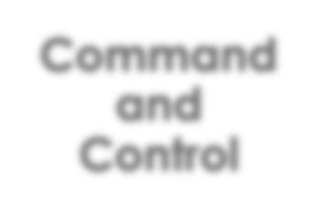






Κοινές απειλές για την AIC+A
ΚΟΙΝΉ ΤΑΞΙΝΌΜΗΣΗ
στα συστήματα ηλεκτρικής ενέργειας τάσεις
Οι APT (Advanced Persistent Threat - Προηγμένη Επίμονη Απειλή) βασίζονται συνήθως σε 6 κύρια στάδια επίθεσης, τα οποία δεν εκτελούνται απαραίτητα διαδοχικά και όλα τους
Αναγνώριση
Παράδοση
Συμβιβασμός
Διοίκηση και έλεγχος
Πλευρική κίνηση
Εκτέλεση
Πηγή: , and Y. Zhang, "Tracking Advanced Persistent Threats in Infrastructures".
through Opinion Dynamics", European Symposium on Research in Computer Security (ESORICS 2018) vol. 11098, pp 555-574 2018.
23
CSP001_C_E 3: Ruben Rios, Πανεπιστήμιο της ΜάλαγαΙσπανία

Slide 179










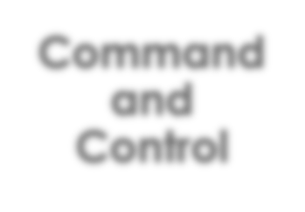






Κοινές απειλές για την AIC+A
ΚΟΙΝΉ ΤΑΞΙΝΌΜΗΣΗ
στα συστήματα ηλεκτρικής ενέργειας τάσεις
Οι αντίπαλοι συλλέγουν πληροφορίες σχετικά με το στοχευόμενο δίκτυο βιομηχανικού ελέγχου για δοκιμές διείσδυσης, όπως κοινωνική μηχανική - phishing, αναγνώριση δικτύου κ.λπ.
Αναγνωριστικό
Παράδοση
Συμβιβασμός
Διοίκηση και έλεγχος
Πλευρική κίνηση
Εκτέλεση
Πηγή: , and Y. Zhang, "Tracking Advanced Persistent Threats in Infrastructures".
through Opinion Dynamics", European Symposium on Research in Computer Security (ESORICS 2018) vol. 11098, pp 555-574 2018.
CSP001_C_E 3: Ruben Rios, Πανεπιστήμιο της ΜάλαγαΙσπανία

Slide 180





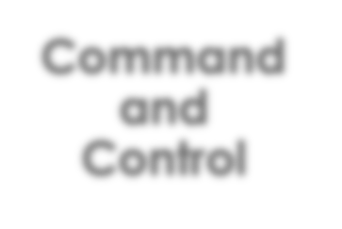
Κοινές απειλές για την AIC+A
ΚΟΙΝΉ ΤΑΞΙΝΌΜΗΣΗ
στα συστήματα ηλεκτρικής ενέργειας τάσεις
Αναγνωριστικό
Αφού επιλέξουν σύνολο ευάλωτων κόμβων στο στοχευμένο βιομηχανικό δίκτυο, οι επιτιθέμενοι παραδίδουν το κακόβουλο λογισμικό
Παράδοση
Συμβιβασμός
Διοίκηση και έλεγχος
Πλευρική κίνηση
Εκτέλεση
Πηγή: , and Y. Zhang, "Tracking Advanced Persistent Threats in Infrastructures".
through Opinion Dynamics", European Symposium on Research in Computer Security (ESORICS 2018) vol. 11098, pp 555-574 2018.
CSP001_C_E 3: Ruben Rios, Πανεπιστήμιο της ΜάλαγαΙσπανία

Slide 181



Κοινές απειλές για την AIC+A
ΚΟΙΝΉ ΤΑΞΙΝΌΜΗΣΗ
στα συστήματα ηλεκτρικής ενέργειας τάσεις
Αναγνωριστικό
Παράδοση
Το κακόβουλο λογισμικό εκτελείται στη συσκευή-στόχο και τον έλεγχό .
Συμβιβασμός
Διοίκηση και έλεγχος
Πλευρική κίνηση
Εκτέλεση
Πηγή: , and Y. Zhang, "Tracking Advanced Persistent Threats in Infrastructures".
through Opinion Dynamics", European Symposium on Research in Computer Security (ESORICS 2018) vol. 11098, pp 555-574 2018.
CSP001_C_E 3: Ruben Rios, Πανεπιστήμιο της ΜάλαγαΙσπανία

Slide 182



Κοινές απειλές για την AIC+A
ΚΟΙΝΉ ΤΑΞΙΝΌΜΗΣΗ
στα συστήματα ηλεκτρικής ενέργειας τάσεις
Αναγνωριστικό
Παράδοση
Συμβιβασμός
Το κακόβουλο λογισμικό ανοίγει ένα κανάλι επικοινωνίας με τον απομακρυσμένο επιτιθέμενο, θα χρησιμοποιηθεί για την αποστολή εντολών, την εξαγωγή πληροφοριών κ.λπ.
Διοίκηση και έλεγχος
Πλευρική κίνηση
Εκτέλεση
Πηγή: , and Y. Zhang, "Tracking Advanced Persistent Threats in Infrastructures".
through Opinion Dynamics", European Symposium on Research in Computer Security (ESORICS 2018) vol. 11098, pp 555-574 2018.
CSP001_C_E 3: Ruben Rios, Πανεπιστήμιο της ΜάλαγαΙσπανία

Slide 183



Κοινές απειλές για την AIC+A
ΚΟΙΝΉ ΤΑΞΙΝΌΜΗΣΗ
στα συστήματα ηλεκτρικής ενέργειας τάσεις
Αναγνωριστικό
Παράδοση
Συμβιβασμός
Διοίκηση και έλεγχος
Το κακόβουλο λογισμικό αναζητά άλλες συσκευές για να παραβιάσει, ενώ συλλέγει ευαίσθητες πληροφορίες
Πλευρική κίνηση
Εκτέλεση
Πηγή: , and Y. Zhang, "Tracking Advanced Persistent Threats in Infrastructures".
through Opinion Dynamics", European Symposium on Research in Computer Security (ESORICS 2018) vol. 11098, pp 555-574 2018.
CSP001_C_E 3: Ruben Rios, Πανεπιστήμιο της ΜάλαγαΙσπανία

Slide 184


Κοινές απειλές για την AIC+A
ΚΟΙΝΉ ΤΑΞΙΝΌΜΗΣΗ
στα συστήματα ηλεκτρικής ενέργειας τάσεις
Αναγνωριστικό
Παράδοση
Συμβιβασμός
Διοίκηση και έλεγχος
Πλευρική κίνηση
Το κακόβουλο λογισμικό αποδίδει τελικά την επίθεση κατά του βιομηχανικού δικτύου, η οποία περιλαμβάνει την απόσπαση ευαίσθητων δεδομένων ή την καταστροφή πόρων.
Εκτέλεση
Πηγή: , and Y. Zhang, "Tracking Advanced Persistent Threats in Infrastructures".
through Opinion Dynamics", European Symposium on Research in Computer Security (ESORICS 2018) vol. 11098, pp 555-574 2018.
CSP001_C_E 3: Ruben Rios, Πανεπιστήμιο της ΜάλαγαΙσπανία

Slide 185
Κοινές απειλές για την AIC+A
ΚΟΙΝΉ ΤΑΞΙΝΌΜΗΣΗ
στα συστήματα ηλεκτρικής ενέργειας τάσεις
Προκειμένου να διατηρηθεί η επιμονή, οι κινήσεις και οι ενέργειες (π.χ. C&C) πρέπει να αποδίδονται με μυστικό τρόπο.
  Διατήρηση υπομονής, αποφυγή απότομων ενεργειών/κινήσεων, απόκρυψη κακόβουλων ενεργειών/δεδομένων,...
Υπάρχουν πολλές τεχνικές επίθεσης που αποκαλύπτουν πληροφορίες XML (Extensible Markup Language - δομημένη μορφή ανταλλαγής δεδομένωνn) στο εσωτερικό, αναγνωρίζουν το περιβάλλον ή διαρρέουν πληροφορίες σε άλλους εξωτερικούς ιστότοπους, όπως:
  Παράπλευρο κανάλι: ανάλυση σημάτων δεδομένων σε κανάλια επικοινωνίας για τη φυσική εξαγωγή ευαίσθητων πληροφοριών που μεταδίδονται από έναν κόμβο δικτύου σε έναν άλλο.
  Συγκεκαλυμμένο κανάλι: χειραγώγηση στόχων (π.χ. μέσω κακόβουλου λογισμικού) και εντολών C&C σε πακέτα δεδομένων ή σήματα στη γλώσσα XML Language δομημένη μορφή ανταλλαγής δεδομένωνn προκειμένου να αποσταλούν πληροφορίες όπως μετρήσεις (επ)αισθητήρων ή να σταλούν εντολές σε ενεργοποιητές.
30
CSP001_C_E 3: Ruben Rios, Πανεπιστήμιο της ΜάλαγαΙσπανία

Slide 186
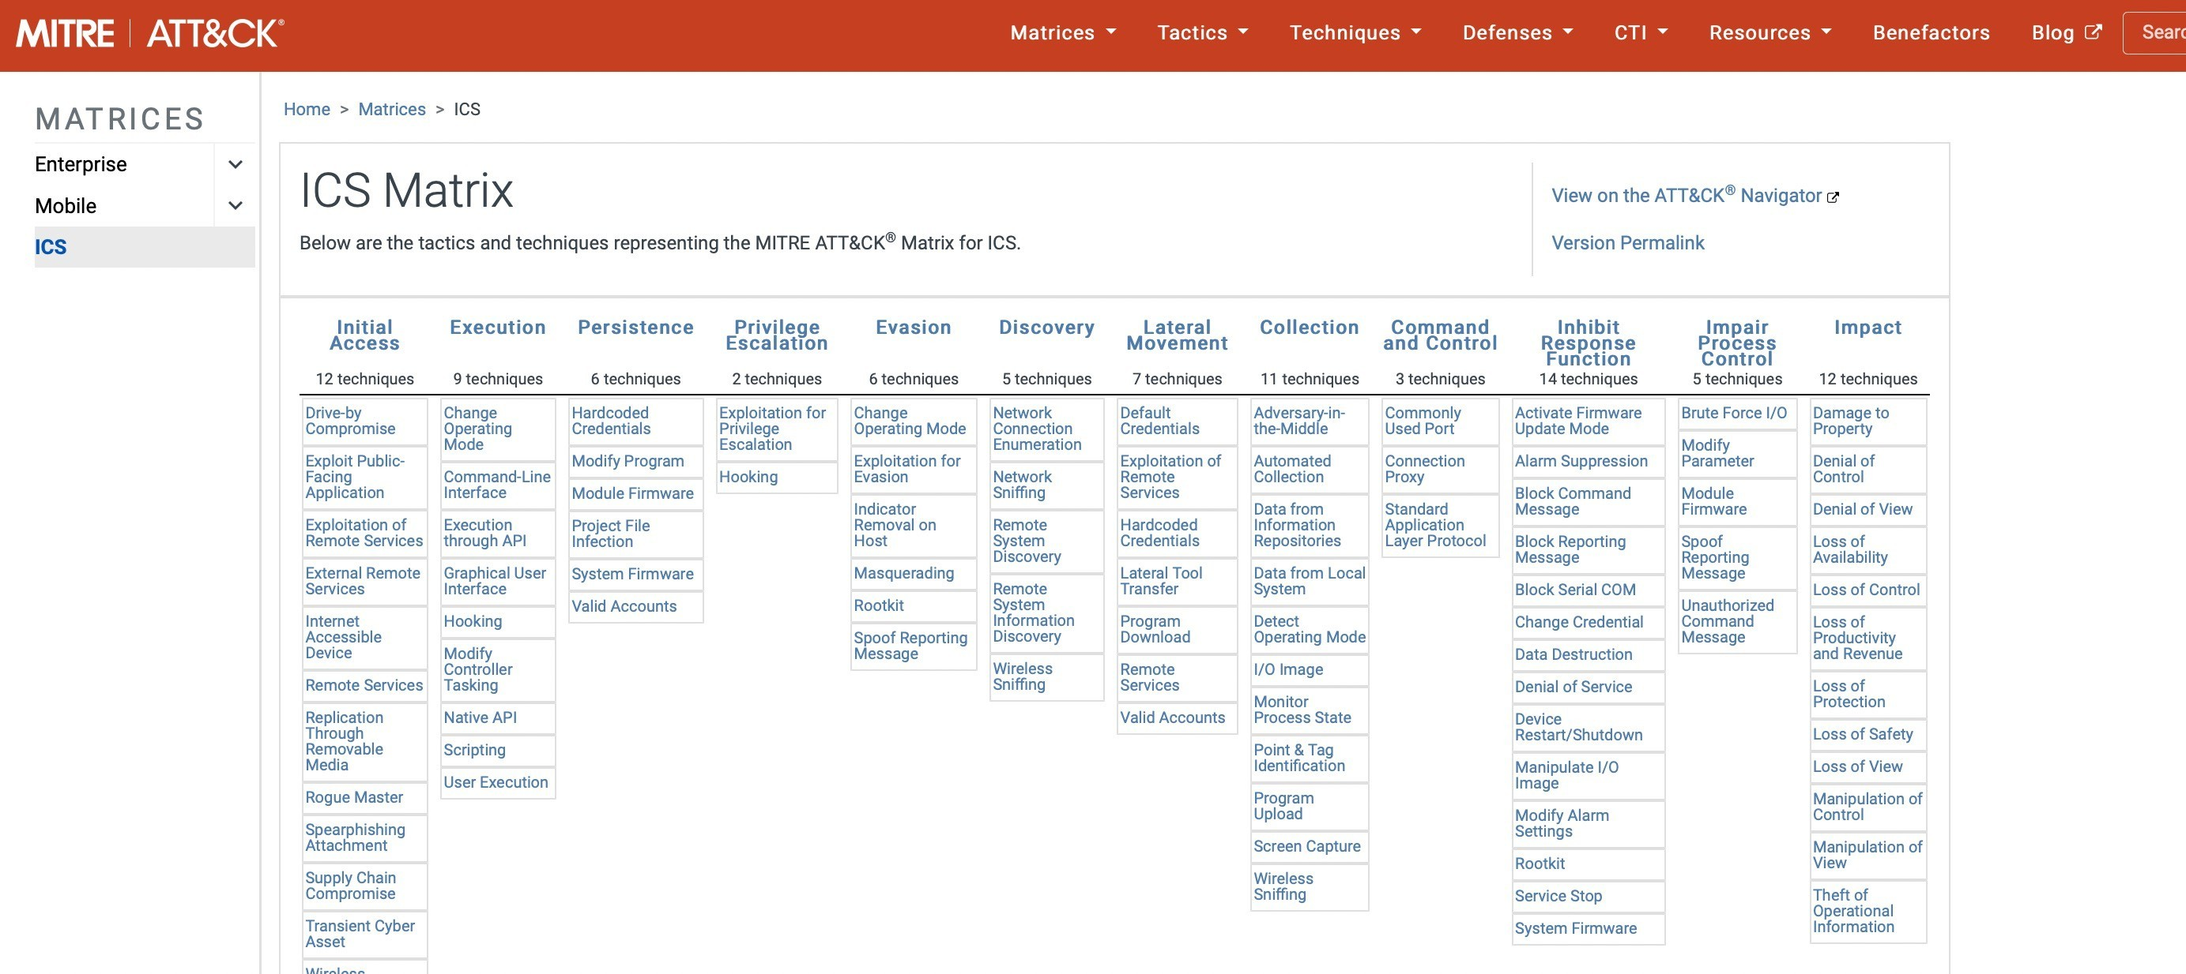
Κοινές απειλές για την AIC+A
COM
στα συστήματα ηλεκτρικής ενέργειας τάσεις
Το MITRE ATT&CK παρέχει επίσης τις τακτικές και τεχνικές που αντιστοιχούν στο MITRE ATT&CK®. Πίνακας για το ICS
Όπως απεικονίζεται στο σχήμα, οι τακτικές επίθεσης συμπίπτουν (στην πλειονότητά τους) με την αλυσίδα θανάτου μιας επίθεσης τύπου APT (Advanced Persistent Threat
- Προηγμένη Επίμονη Απειλή).
MON TAXONO
Πηγή εικόνας: MITRE ATT&CK
URL: https://attack.mitre.org/pivots/ics/, 2024
31
CSP001_C_E 3: Ruben Rios, Πανεπιστήμιο της ΜάλαγαΙσπανία
ΤΟ

Slide 187
Κοινές απειλές για την AIC+A
ΚΟΙΝΉ ΤΑΞΙΝΌΜΗΣΗ
στα συστήματα ηλεκτρικής ενέργειας τάσεις
Οι πιο πρόσφατες απειλές περιλαμβάνουν:
Επιδρά σε τελική επίπτωση
Τρέχουσες απειλές | Περιγραφή | A | I | C | A | Ενέργεια | Έλεγχος | Χρήστης
Επιθέσεις FDI False Data Injection) | Οποιαδήποτε παραποίηση σχετικά με την κατάσταση ελέγχου για τη μεταβολή της απόδοσης της υποδομής. Αυτό μπορεί να κυμαίνεται από την παραποίηση των πακέτων δεδομένων C&C για την εισαγωγή ψεύτικων μετρήσεων μετρητών στις εκτιμήσεις κατάστασης |  | X |  |  | X | X | X
Αθόρυβες επιθέσεις ΑΞΕ | Οποιαδήποτε δράση ΑΞΕ αλλά με μυστικό τρόπο |  | X |  |  | X | X | X
Κακόβουλο λογισμικό | Λογισμικό που αποσκοπεί στη χειραγώγηση της κανονικής λειτουργίας των συστημάτων, χωρίς τη γνώση ή την εξουσιοδότηση των χρηστών που είναι κάτοχοι των συστημάτων αυτών. | X | X | X | X | X | X | X
Κοινωνική μηχανική | Τεχνικές ψυχολογικής αποκάλυψης ευαίσθητων πληροφοριών για δοκιμές διείσδυσης ή εισβολής, όπως διαπιστευτήρια ασφαλείας ή τρόπος πρόσβασης |  |  | X | X |  | X | X
Προηγμένες επίμονες απειλές (APT) | Μια APT (Advanced Persistent Threat - Προηγμένη Επίμονη Απειλή) είναι μια εξελιγμένη επίθεση, η οποία συνήθως εκτελείται από πολυμήχανους αντιπάλους για μεγάλο χρονικό διάστημα- στόχος είναι η καταστροφή κρίσιμων συσκευών ή η διαρροή ευαίσθητων δεδομένων. | X | X | X | X | X | X | X
Συμβιβασμός στην αλυσίδα εφοδιασμού | Οποιαδήποτε διαφθορά στην αλυσίδα εφοδιασμού μπορεί να θέσει σε κίνδυνο την ολοκλήρωση των προαπαιτούμενων του λογισμικού και του υλικού και την αξιοπιστία . | X | X | X | X | X | X | X
Πηγή: ENISA (Ευρωπαϊκή Υπηρεσία Κυβερνοασφάλειας), "ENISA Threat Landscape 2023", 2023,
URL: XML-ph-0000@DeepL (logiciels de traduction mécanique basés sur la TΝ) https://www.enisa.europa.eu/publications/enisa-threat-landscape-2023
32
CSP001_C_E 3: Ruben Rios, Πανεπιστήμιο της ΜάλαγαΙσπανία

Slide 188



Παραδοσιακές τάσεις απειλών στα συστήματα εξουσίας/δυνάμεων
ΚΟΙΝΉ ΤΑΞΙΝΌΜΗΣΗ
Τρέχουσες τάσεις απειλών στα συστήματα εξουσίας/δυνάμεων
Μελλοντικές τάσεις απειλών στα συστήματα εξουσίας/δυνάμεων (Απειλές 2030)
33
CSP001_C_E 3: Ruben Rios, Πανεπιστήμιο της ΜάλαγαΙσπανία

Slide 189



Κοινές απειλές για την AIC+A
ΚΟΙΝΉ ΤΑΞΙΝΌΜΗΣΗ
στα συστήματα ηλεκτρικής ενέργειας τάσεις
Η έκθεση του ENISA (Ευρωπαϊκή Υπηρεσία Κυβερνοασφάλειας) με τίτλο "Identifying Emerging Cyber Security Threats and Challenges for 2030" προβλέπει δυνητικές τάσεις απειλών για το 20230.
Επιδρά σε τελική επίπτωση
Προβλεπόμενες απειλές | A | I | C | A | Ενέργεια | Έλεγχος | Χρήστης
Συμβιβασμός στην αλυσίδα εφοδιασμού | X | X | X | X | X | X | X
Εκστρατείες παραπληροφόρησης |  | X |  | X |  |  | X
Απώλεια της ιδιωτικής ζωής |  |  | X |  |  |  | X
Ανθρώπινο λάθος | X | X | X |  | X | X | X
Στοχευμένες επιθέσεις με αιχμή τις συσκευές) | X | X | X | X | X | X | X
Έλλειψη ανάλυσης και ελέγχου | X | X |  |  | X | X
Προηγμένες υβριδικές απειλές | X | X | X | X | X | X | X
Τεχνητή Νοημοσύνη | X | X | X | X | X | X | X
•
Πηγή: ENISA (Ευρωπαϊκή Υπηρεσία Κυβερνοασφάλειας), "Προσδιορισμός αναδυόμενων και προκλήσεων για την ασφάλεια στον κυβερνοχώρο για το 2030", 2023, https://www.enisa.europa.eu/publications/enisa-foresight-cybersecurity-threats-for-2030
34
CSP001_C_E 3: Ruben Rios, Πανεπιστήμιο της ΜάλαγαΙσπανία

Slide 190
Κατηγορία | A | I | C | A | Energy | Control | User
Παραδοσιακές | 4 | 4 | 4 | 2 | 4 | 5 | 5
Τρέχουσες | 3 | 5 | 4 | 4 | 5 | 6 | 6
Μελλοντικές | 6 | 7 | 6 | 5 | 6 | 6 | 7
Τελικές Παρατηρήσεις
• Είδαμε πώς αυξάνεται ο αριθμός των απειλών στα ενεργειακά συστήματα, προσφέροντας μια σαφή επισκόπηση των:
Παραδοσιακών (αλλά επίμονων) τάσεων απειλών
Τρεχουσών τάσεων
Πιθανών και μελλοντικών τάσεων
• Για κάθε κατηγορία, εξετάσαμε και τις επιπτώσεις τους, ειδικά στις εξής περιοχές:
Στην ενέργεια και τις αντίστοιχες υποδομές
Στον έλεγχο, περιλαμβανομένων των συστημάτων και των δικτύων του
Στον χρήστη ή στον οργανισμό
• Στις περισσότερες περιπτώσεις, ο έλεγχος αποτελεί τον πιο ελκυστικό στόχο για τους επιτιθέμενους
• Γιατί; Επειδή μέσω του ελέγχου, οι επιτιθέμενοι μπορούν να προκαλέσουν επιθέσεις σε δεύτερο επίπεδο, στοχεύοντας την ενέργεια και τους πόρους της.

Slide 191
Αναφορές και πηγές
ENISA (Ευρωπαϊκή Υπηρεσία Κυβερνοασφάλειας), "Smart Grid Threat Landscape and Good Practice Guide", Δεκέμβριος
URL: www.enisa.europa.eu/publications/smart-grid-threat-landscape-and-good-
H. T. Reda, A. Anwar, A, N. Mahmood, Z. Tari, "A Taxonomy of Cyber Defence Strategies Against False Data Attacks in Smart Grids", ACM (Association for Computing Machinery) Computing Surveys, 55(14s), 1-37, 2023
J. E. Rubio, R. Roman, C. Alcaraz, and Y. Zhang, "Tracking Advanced Persistent Threats in Critical Infrastructures through Opinion Dynamics", European Symposium on Research in Computer Security (ESORICS 2018) vol. 11098, pp. 555-574, 2018.
ENISA (Ευρωπαϊκή Υπηρεσία Κυβερνοασφάλειας), "ENISA Threat Landscape 2023", 2023,
URL: XML-ph-0000@DeepL (logισμικό μηχανικής μετάφρασης βασισμένο σtην ΤΝ) https://www.enisa.europa.eu/publications/ENISA-threat-landscape-2023
Fortinet (εταιρεία κυβερνοασφάλειας ), τύποι ηλεκτρονικού "ψαρέματος", διαφορετικοί τύποι επιθέσεων URL: https://www.fortinet.com/resources/cyberglossary/types-of-phishing-attacks , 2024
ENISA (Ευρωπαϊκή Υπηρεσία Κυβερνοασφάλειας), "Αναδυόμενες και προκλήσεις για την ασφάλεια του κυβερνοχώρου για το 2030", 2023
URL: XML (Extensible Markup Language - δομημένη μορφή ανταλλαγής δεδομένωνn) https://www.enisa.europa.eu/publications/ENISA-foresight-cybersecurity-threats-for-2030
DeepL (λογισμικό μηχανικής μετάφρασης βασισμένο σtην ΤΝ) URL: https://www.deepl.com/translator
36
CSP001_C_E 3: Ruben Rios, Πανεπιστήμιο της ΜάλαγαΙσπανία

Slide 192
Συνδεθείτε με το CyberSecPro: Πώς να εγγραφείτε και άλλες πρακτικές πληροφορίες
Ιστοσελίδα:
www.cybersecpro-project.eu
X (Twitter): https://twitter.com/CyberSecPro_eu
LinkedIn (επαγγελματικό κοινωνικό δίκτυο) : www.linkedin.com/company/cybersecpro-euproject/

Slide 193
Σας ευχαριστώ
Εάν έχετε οποιεσδήποτε ερωτήσεις, μη διστάσετε να επικοινωνήσετε μαζί μας:
Ruben Rios Αναπληρωτής Καθηγητής Πανεπιστήμιο της Μάλαγα ruben.rdp@uma.es
CSP001_C_E 3:
Ruben Rios, πανεπιστήμιο της Μάλαγα, Ισπανία

